Slide 1


Slide 2

وزارت آموزش و پرورش
اداره کل آموزش و پرورش استان آذربایجان شرقی
اداره تکنولوژی و گروه های آموزشی استان آذربایجان شرقی

Slide 3


Slide 4
آنچه که در این کتاب از منظر خواندگان خواهد گذشت:
اهداف آموزشی
طراحی آموزشی
و طرح درس
فلسفه تعلیم و تربیت
و نظریه های یادگیری
3
2
1
رسانه های آموزشی
6
روش های تدریس
راهبردها
و الگوهای تدریس
5
4
ایجاد انگیزه
گروه بندی دانش آموزان
ارزشیابی آغازین
9
8
7
تکالیف درسی
ارزشیابی پیشرفت تحصیلی
جمع بندی درس
12
11
10
با کلیک بر روی شماره هر فصل، می توانید به محتوای آن فصل دسترسی پیدا کنید.

Slide 5

فصل یک
فلسفه تعلیم و تربیت و نظریه های یادگیری

Slide 6


Slide 7
فصل یک:
فلسفه تعلیم و تربیت و
نظریه های یادگیری
مکاتب فلسفی
فلسفه تعلیم و تربیت
انواع فلسفه تعلیم و تربیت
نظریه های یادگیری

Slide 8
روانشناسی و فلسفه دو حوزه ی مطالعه ی تدریس و یادگیری بوده اند. سنت فلسفی با ماهیت و کیفیت تدریس و یادگیری و نقش آن در رفتار آدمی سروکار دارد و سنت روانشناسی به توصیف و تبیین فرآیند تدریس و یادگیری معین می پردازد. ازاین رو در تدوین چارچوبی برای مطالعه و تحقیق درباره رویکردهای یاددهی- یادگیری باید از هر دو سود جست.
بنابراین به منظور اتخاذ تصمیمات منطقی در خصوص عملکرد معلمان در کلاس درس و ترسیم افق های تازه در رویکردهای- یاددهی یادگیری لازم است اولاً مبانی فلسفی مکاتب موردبررسی قرار گیرند؛ ثانیاً رویکردهای یاددهی- یادگیری از دیدگاه این مکاتب به تفکیک توصیف و با هم مقایسه شوند.
آشنایی با اهداف تربیتی مکاتب فلسفی و مقایسه ی آنها با یکدیگر از آن روی که می تواند باعث ایجاد شناخت و آگاهی و بروز روحیه ی نقادی نسبت به خط مشی ها و برنامه ریزی های آموزشی شود برای معلمان مطلوب و مفید است.
مقدمه
مکاتب فلسفی
فلسفه تعلیم و تربیت
انواع فلسفه تعلیم و تربیت
نظریه های یادگیری

Slide 9
مقدمه
مکاتب فلسفی
مسلماً هر نظریه ی تربیتی بر بنیان تفکری فلسفی استوار است. فلاسفه ی متعددی در طول تاریخ، فلسفه ی یادگیری را در حوزه ی معرفت شناسی بررسی و تبیین کرده اند که در ادامه به برخی از آنها اشاره می شود.
فلسفه تعلیم و تربیت
انواع فلسفه تعلیم و تربیت
نظریه های یادگیری

Slide 10
ایدئالیسم (آرمانگرایی):
قدیمی ترین فلسفه ی نظام دار در فرهنگ غرب است و به لحاظ تاریخی به زمان افلاطون در یونان باستان برمی گردد. به طورکلی ایدئالیست ها معتقدند که اندیشه ها تنها واقعیت موجود میباشند البته تمام ایدئالیست ها جهان مادی را رد نمی کنند؛ بلکه اکثراً معتقدند که تحول، بی ثباتی و بی اطمینانی از ویژگی های خاص جهان مادی است.
ایدئالیست ها معتقدند که اندیشه ها می توانند زندگی را تغییر دهند. به نظر ایدئالیست ها آدمیان از طریق گسترش قدرت تفکر قادرند موجوداتی شریف تر و عاقل تر شوند. ایدئالیست ها معتقدند که از میان تمام عواملی که درگذشته تکامل انسان را باعث شده مهمترین عامل ذهن او بوده است. درنتیجه ذهن است که باید رشد یابد و پرورش پیدا کند.
ازاین رو آنان تأکید می کنند که مهمترین عامل تعلیم و تربیت در هر سطحی این است که دانش آموزان را به سمت تفکرکردن سوق دهیم.
مقدمه
مکاتب فلسفی
فلسفه تعلیم و تربیت
انواع فلسفه تعلیم و تربیت
نظریه های یادگیری

Slide 11
روش آموزش ایدئالیستی:
هدف این نظام فکری، پرورش خود دانش آموز و شخصیت وی تا عالیترین مرتبه است، از این رو روشی که معلم در پیش می گیرد بایستی مبتنی بر این هدف باشد. معلم می کوشد با بحث های دوسویه و تجزیه و تحلیل امکان رشد شخصیت دانش آموزان را فراهم سازد. در این روش تلاش بر آن است تا دانش آموزان به جای آموختن حقایق و واقعیت ها، بینشی عمیق نسبت به مسائل پیدا کنند.
در روش ایدئالیستی کوشش بر این است تا دانش آموزان به رهبری معلم، شخصاً امکان بالندگی و رشد پیداکرده و به این حقیقت پی ببرند که تجربیات فعلی آنان بسیار کم است و باید بکوشند تا به تجربیات کامل تری دست یابند. آرمان گرایان از بحث های دوطرفه بیشتر از روش سخنرانی مستقیم معلم در تدریس استفاده می کنند.
مقدمه
مکاتب فلسفی
فلسفه تعلیم و تربیت
انواع فلسفه تعلیم و تربیت
نظریه های یادگیری

Slide 12
رئالیسم:
رئالیسم (واقع گرایی) نیز یکی از قدیمی ترین فلسفه ها در فرهنگ غرب است که تاریخ آن به یونان باستان برمی گردد. رئالیسم دارای شاخه های متعددی است ازجمله می توان به رئالیسم علمی(طبیعی) و عقلانی اشاره کرد. صاحبن ظران این مکتب اعتقاد دارند که واقعیت معرفت و ارزش مستقل از ذهن انسان وجود دارد.
بنیانگذار رئالیسم در تاریخ اندیشه ی غرب ارسطو است. او معتقد بود که بدن ابزاری است که به وسیله ی آن اطلاعات از طریق ادراک حسی دریافت می شود. اطلاعات خام حسی به وسیله ی استدلال ذهنی سازماندهی می شوند و ذهن از این طریق به اصول کلی می رسد. آنچه در رئالیسم اصل محسوب می شود این است که واقعیت امری مادی است و اشیا دارای وجودی مستقل از ذهن شناسنده هستند.
مقدمه
مکاتب فلسفی
فلسفه تعلیم و تربیت
انواع فلسفه تعلیم و تربیت
نظریه های یادگیری

Slide 13
مقدمه
مکاتب فلسفی
در حالت کلی رئالیست ها با اندیشه ی جان لاک که ذهن کودک را به لوحی سفید تشبیه کرد موافق هستند درحالی که ایدئالیست ها عکس این قضیه را مورد قبول دارند . رئالیسم در حوزه ی تعلیم و تربیت بر حصول شناخت از طریق ادراک حسی تأکید می کند. درنتیجه تعلیم و تربیت عملی طبیعی است نه تصنعی که می توان قوانین آن را در طبیعت کشف کرد.
فلسفه تعلیم و تربیت
انواع فلسفه تعلیم و تربیت
نظریه های یادگیری

Slide 14
پراگماتیسم:
پراگماتیسم اعلام کرد که انسان تنها به آن چیزی معرفت دارد که از طریق حواس تجربه کرده است. در نگرش بنیان گذاران این مکتب فلسفی، فلسفه مجموعه ی امور محض انتزاعی و نامربوط به زندگی نیست بلکه وظیفه ی اصلی آن
حل مسائل انسانی است.
در قلمرو معرفت شناسی پیروان پراگماتیسم معتقد هستند که معرفت از طریق تجربه حاصل می شود و تجربه چیزی جز تعامل فرد با محیط نیست. در این دیدگاه پدیدارها پیوسته در حال تغییرند و درنتیجه تغییر تنها واقعیت موجود است. در چنین دیدگاهی نمی توان سخن از ارزش غایی به میان آورد؛ زیرا حقیقت امری نسبی و مشروط است.
ثمره ی چنین دیدگاهی نسبی و مشروط بودن حقیقت است. روش پراگماتیکی ما را آگاه می کند که هر مفهومی را از طریق نتایج عملی آن مورد بررسی قرار دهیم. در قلمرو ارزش شناسی پراگماتیسم ها به نسبی بودن ارزش ها معتقدند.
مقدمه
مکاتب فلسفی
فلسفه تعلیم و تربیت
انواع فلسفه تعلیم و تربیت
نظریه های یادگیری

Slide 15
فلسفه تعلیم و تربیت:
«فلسفه ی تعلیم و تربیت» از مفاهیمی است که تعریف واحدی از آن وجود ندارد و برای تعریف آن نخست باید معلوم داشت که مفهوم فلسفه چیست و مفهوم تربیت کدام است. فلسفه عبارت است از:«تلاش هر انسانی برای فهم بنیادی و فراگیر جهان به وسیله ی قوای ادراکی خود و بر اساس واقعیت عینی».
فلسفه ی تعلیم و تربیت به بررسی و تحلیل همه ی مسائل تربیتی در خانواده، مدرسه، جامعه و آموزش و پرورش از تمام جهات آن به خصوص از منظر هدف ها، فرآیند و ماهیت برنامه ها، عمل و نتایج تعلیم و تربیت می پردازد. با کمک فلسفه ی تربیت، می توان تربیت را در حیطه ی عمل و نظر هماهنگ و با معنا ساخت؛ بنابراین فلسفه ی تربیت معرفتی نظری برای معرفی بنیادهای تربیت درست، منسجم، هماهنگ و جلوگیری از تضاد در عمل و تربیت است.
بر عهده ی فیلسوف تعلیم و تربیت است که به سؤالاتی همچون « آدمی چیست؟»، « تربیت چیست؟»، «آیا میتوانیم تربیت کنیم؟»، « آیا باید تربیت کنیم؟»،« چگونه باید تربیت کنیم؟» و... پاسخ دهد.
مقدمه
مکاتب فلسفی
فلسفه تعلیم و تربیت
انواع فلسفه تعلیم و تربیت
نظریه های یادگیری

Slide 16
محتوای فلسفه تعلیم و تربیت:
فلسفه تعلیم و تربیت به کند و کاو در مقوله های زیر می پردازد:
- پژوهش در طبیعت انسان تا از این رهگذر، تربیبت او سازگار با قبوانین حیبات وی صورت پذیرد.
- کندوکاو در روابط انسان با شش موضوع در پی: آفریدگار، طبیعت، دیگر انسان ها، زندگی، خود و آخرت یعنی همان اموری که فیلسوفان تربیت آنها را هستی شناسی نامیده اند.
- روش های شناخت این روابط که به آن معرفت شناسی میگویند.
- کاوش در معیارهایی که بر این روابط حاکم است که به آن ارزش شناسی می گویند.
مقدمه
مکاتب فلسفی
فلسفه تعلیم و تربیت
انواع فلسفه تعلیم و تربیت
نظریه های یادگیری

Slide 17
انواع فلسفه تعلیم و تربیت:
فلسفه ی تربیتی طبیعت گرایی:
طبیعت گرایی(ناتورالیست) بر این فرض مبتنی است که طبیعت اساس و پایه ی واقعیت است و قوانین طبیعی است که بر ساختار و رفتار عالم طبیعی حاکم است. روسو، پستالوزی و اسپنسر نمایندگان طبیعت گرایی بودند.
فلسفه ی تربیتی پایدارگرایی:
نظریه ی پایدارگرایی در تعلیم و تربیت مبتنی بر فلسفه ی ایدئالیسم و رئالیسم بوده و از نظر متافیزیکی برای جهان و جایگاه انسان در آن خصیصه ی عقلانی و روحانی قائل شده است. هدف تعلیم و تربیت پرورش عقل بوده و موضوعات برنامه ی درسی شامل موضوع های کلاسیک، تحلیل ادبی، منطق و ریاضیات می باشد. در پایدارگرایی تمرکز بر مطالعه ی گذشته و پایدار و همچنین تسلط بر واقعیت ها و دانش بی انتها است.
مقدمه
مکاتب فلسفی
فلسفه تعلیم و تربیت
انواع فلسفه تعلیم و تربیت
نظریه های یادگیری

Slide 18
فلسفه ی تربیتی ماهیت گرایی:
ماهیت گرایی نظریه ای است مبنی بر این ادعا که آموزش و پرورش، اختصاصاً مستلزم یادگیری مهارت ها، هنرها و علومی است که در گذشته مفید واقع شده و احتمالاً در آینده نیز مفید باشند.
فلسفه ی تربیتی پیشرفت گرایی:
براساس تفکر پیشرفت گرایان، ابزار و مهارت های یادگیری شامل روش های حل مسئله و تحقیق علمی به علاوه تجارب یادگیری که بایستی شامل رفتار همکاری و انضباط شخصی که هر دو برای زندگی دموکراتیک لازم است می باشد. از طریق این مهارت ها و تجارب، مدرسه قادر است فرهنگ جامعه را در حالی که دانش آموزان را برای ایجاد تغییر در جهان آماده می سازد منتقل کند. پیشرفت گرایان بر « چگونه فکر کردن» و نه « چه فکر کردن» تأکید بسیار دارند. نقش معلم زمانی که تحت تفکر پیشرفت گرایی عمل می کند منحصربه فرد است. معلم به عنوان راهنما در حل مسئله و پروژه های علمی دانش آموزان عمل می کند.
مقدمه
مکاتب فلسفی
فلسفه تعلیم و تربیت
انواع فلسفه تعلیم و تربیت
نظریه های یادگیری

Slide 19
فلسفه ی تربیتی بازسازی گرایی:
بر اساس فلسفه ی بازسازی گرایی آموزش و پرورش ابزار بسیار موثر برای تغییر اجتماعی است. به اعتقاد آنان هر جامعه به بازسازی یا تغییر مداوم نیاز دارد و تغییر جامعه هم بازسازی تربیت و هم کاربرد تربیت در بازسازی جامعه را شامل می شود. ویژگی بسیار مهم و فلسفه ی تربیتی بازسازی گرایی این است که مربیان پیرو آن بر این باورند در جامعه ی جدید برای زنده ماندن با وجود بحران های شدید، لازم است معلمان و مربیان به عنوان « فعالان جامعه» باشند و مدرسه روش هایی را در پیش گیرد تا دانش آموزان(در واقع کل جامعه) را برای برای مقابله با این بحران ها آماده گرداند.
فلسفه ی تربیتی وجود گرایی:
وجودگرایی یکی دیگر از تازه ترین فلسفه های قرن معاصر است که اخیر اً در نظریه های روانشناسی و آموزش و پرورش مطرح شده است. به نظر وجودگرایان هدف عمده ی تربیت خدمت به انسان است. تربیت انسان را در پیدا کردن
آگاهی لازم و درست از خویشتن یاری می کند.
مقدمه
مکاتب فلسفی
فلسفه تعلیم و تربیت
انواع فلسفه تعلیم و تربیت
نظریه های یادگیری

Slide 20
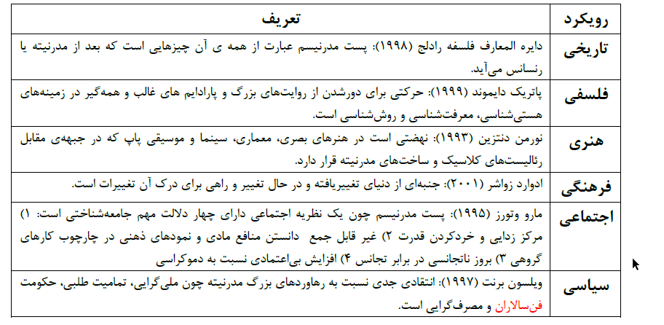
فلسفه ی تربیتی پُست مدرنیسم:
پست مدرنیسم روش یا سبکی از تولیدات فرهنگی است که چگونگی تجربه کردن و توصیف دنیا توسط انسان ها را از نو مفهوم پردازی می کند.
رویکرد های رایج در تعریف پُست مدرنیسم
مقدمه
مکاتب فلسفی
فلسفه تعلیم و تربیت
انواع فلسفه تعلیم و تربیت
نظریه های یادگیری

Slide 21
مقدمه
نظریه های یادگیری مجموعه ای از اصول و قوانینی هستند که به توصیف و تبیین چگونگی یادگیری انسان می پردازند.
نظریه های یادگیری به بررسی فرآیند یادگیری می پردازند و تلاش می کنند چگونگی یادگیری و عوامل مؤثر بر آن را موردبررسی قرار دهند. برای رسیدن به این هدف، محققان روانشناسی تربیتی، یادگیری را از دیدگاه های گوناگون مورد بررسی قرار داده اند و یافته های آنها در تبیین پدیده ی یادگیری به ارائه ی نظریه های مختلفی منجر شده است. هر نظریه یادگیری توصیف می کند که چگونه دانش آموزان در طول یادگیری به جذب، پردازش و حفظ دانش خود اقدام می کنند.
مکاتب فلسفی
فلسفه تعلیم و تربیت
انواع فلسفه تعلیم و تربیت
نظریه های یادگیری

Slide 22
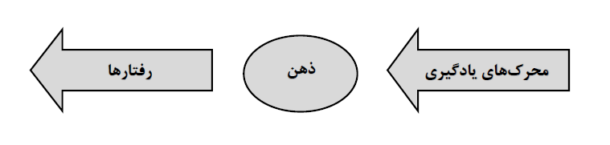
نظریه های یادگیری رفتاری:
این نظریه ها از رویکرد رفتارگرایی که یکی از رویکردهای معروف روانشناسی می باشد سرچشمه می گیرند. بنیان گذار این نظریه واتسون است. او معتقد بود که تجربه تنها منبع اصلی دانش و یادگیری می باشد و یادگیری از راه کسب تجربه صورت می گیرد. رفتارگرایی جنبشی در روانشناسی و فلسفه است که بر روی جنبه های بیرونی و آشکار رفتار فرد تأکید می کند و با
فرآیندهای ذهنی سروکار ندارد.
رفتارگرایان معتقدند که محرک ها(شرایطی که به رفتار منجر می شوند)و پاسخ ها (رفتار واقعی) تنها جنبه های رفتار هستند که آن ها را می توان به طور مستقیم مشاهده کرد؛ بنابراین آنها متغیرهای عینی هستند که می توانند در ایجاد علم رفتار به کار گرفته شوند.
مقدمه
مکاتب فلسفی
فلسفه تعلیم و تربیت
انواع فلسفه تعلیم و تربیت
نظریه های یادگیری

Slide 23
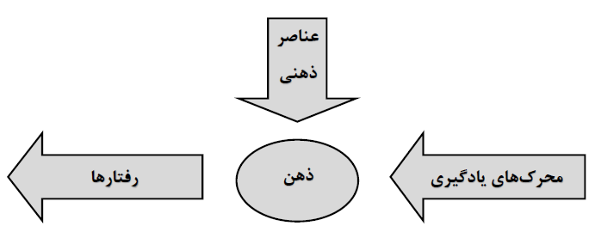
نظریه های یادگیری شناختی:
برخلاف رفتارگرایان که با فرآیندهای ذهنی سروکار ندارند، شناخت گرایان بر فرآیندهای ذهنی غیرقابل مشاهده ای تأکید می کنند که افراد برای یادگرفتن و یادآوری اطلاعات یا کسب مهارت های جدید به کار می برند. آنها بر این باورند که یادگیری فرآیندی درونی است که ممکن است به صورت تغییر فوری در رفتار آشکارظاهر نشود. موضوع روانشناسی شناختی فعالیت های ذهنی یا فکری انسان است. به عبارت دیگر موضوع این علم فرآیندهایی است که از طریق آن انواع اطلاعات ورودی (درون دادها) به مغز دچار دگرگونی، کاستی، افزایش یا بسط گردیده، ذخیره و بازیابی شده و مورد استفاده های مختلف قرار می گیرد.
مقدمه
مکاتب فلسفی
فلسفه تعلیم و تربیت
انواع فلسفه تعلیم و تربیت
نظریه های یادگیری

Slide 24
نظریه های یادگیری سازنده گرایی:
سازنده گرایی بدین معناست که دانش انسان توسط خودش ساخته می شود. کسب دانش اصولاً یک جنبه ی فردی دارد و هر فردی به طور جداگانه آن را به دست می آورد و دانش مخصوص به خود را در ذهنش می سازد. به همین جهت جوهر دانش را نمی توان از کسی به دیگری انتقال داد، بلکه باید از طریق جستجو و اکتشاف بدان رسید.
ساخت گرایان معتقدند انسان نمی تواند مفهوم جدید و ناشناخته ای را بیاموزد مگر آنکه بتواند آن را با دانش پیشین خود که در ذهن دارد و از تجربیات واقعی او به دست آمده پیوند دهد.
بر اساس این نظریه، یادگیری فرآیندی فعالانه و خاص ذهن هر فرد است و این فرآیند عبارت است از ساختن روابط ذهنی میان مفاهیم و تصورات از یک سو و اطلاعات و تجربیات حاصل از دنیای واقعی خارج از ذهن از سوی دیگر.
مقدمه
مکاتب فلسفی
فلسفه تعلیم و تربیت
انواع فلسفه تعلیم و تربیت
نظریه های یادگیری

Slide 25
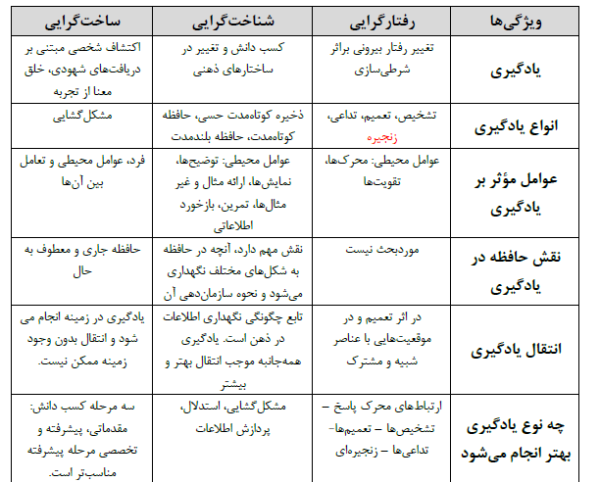
مقدمه
مکاتب فلسفی
فلسفه تعلیم و تربیت
انواع فلسفه تعلیم و تربیت
نظریه های یادگیری

Slide 26
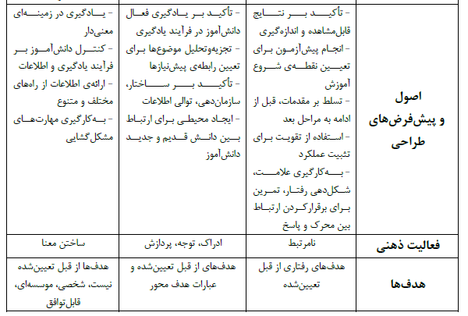
مقدمه
مکاتب فلسفی
فلسفه تعلیم و تربیت
انواع فلسفه تعلیم و تربیت
نظریه های یادگیری

Slide 27
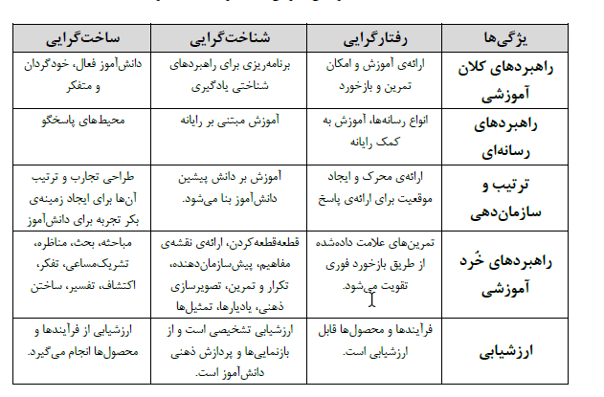
مقدمه
مکاتب فلسفی
فلسفه تعلیم و تربیت
انواع فلسفه تعلیم و تربیت
نظریه های یادگیری

Slide 28
نظریه ی آموزش ترغیبی:
نظریه ی آموزش ترغیبی مجموعه ای از مفروضات است که درصدد توضیح و تبیین پدیده ها و فراهم آوردن ابزاری برای دعوت کردن افراد است تا استعداد و ظرفیت های وجودی نسبتاً نامحدود خود را در همه ی حوزه های ارزشمند انسانی بشناسند. هدف این نظریه مخاطب قرار دادن کل طبیعت وجودی بشر و فرصت های پیش روی آنها و همچنین تبدیل زندگی به تجربه ای شاد رضایت بخش و غنی است.
نظریه ی آموزش ترغیبی مبتنی بر پنج فرض بنیادین است :
احترام، اعتماد، مراقبت، خوش بینی و تعمد.
آموزش ترغیبی دارای 4 سطح عملکردی است:
ترغیب تعمدی، ترغیب غیرتعمدی، دلسردی غیرتعمدی و دلسردی تعمدی.
مقدمه
مکاتب فلسفی
فلسفه تعلیم و تربیت
انواع فلسفه تعلیم و تربیت
نظریه های یادگیری

Slide 29
فصل دو
طراحی آموزشی و طرح درس

Slide 30


Slide 31
برنامه ی درسی
فصل دو:
طراحی آموزش
و
طرح درس
برنامه ریزی درسی
انواع طرح درس
آموزش
کارکردهای طرح درس
طراحی آموزشی
مؤلفه های ضروری طرح درس
عناصر طراحی آموزشی
طرح درس

Slide 32
برنامه درسی
برنامه ی درسی:
تدریس، یک سلسله فعالیت های منظم، هدف مدار و از پیش طراحی شده بین معلم و دانش آموز است و هدفش تسهیل یادگیری و ایجاد شرایط مطلوب یادگیری از سوی معلم است. این تعریف از تدریس معادل تعریف آموزش رسمی یا آموزش کلاسی می باشد. آموزشی که در کلاس درس به صورت رسمی صورت می گیرد، عبارت از فعالیت هایی است که به منظور ایجاد یادگیری در یادگیرنده، از جانب معلم طرح ریزی می شود و بین معلم و یادگیرندگان، به کنش متقابل جریان می یابد.
آموزش مؤثر و سودمند نیازمند طرح و برنامه است. بدون داشتن یک طرح آموزشی هیچ مداخله ی آموزشی به اهداف مورد نظر خود نمی رسد.
برنامه ریزی درسی
آموزش
طراحی آموزشی
عناصر طراحی آموزشی
طرح درس
انواع طرح درس
کارکردهای طرح درس
مولفه های ضروری طرح درس

Slide 33
برنامه درسی
برنامه ی درسی:
برنامه ی درسی یک برنامه ی کلی و عمومی در ارتباط با محتوای آموزشی است و توسط مدارس به دانش آموزان ارائه می گردد تا در سایه ی آن یادگیرندگان قادر شوند صلاحیت های لازم را در خود به وجود آورند و برای ورود به حوزه های فنی و حرف های خاص آماده شوند.
برنامه ی درسی، در واقع همان برنامه ی آموزشی پیشنهادی است که بیانگر کشاندن یادگیرنده به سویی است که برای رشد وی ترجیح داده شده است و تکیه بر نظام ارزش ها دارد. برنامه ی درسی وسیله ای برای رسیدن به آرمان ها، تحقق هدف ها و انجام دادن مقاصد تربیتی است.
برنامه ریزی درسی
آموزش
طراحی آموزشی
عناصر طراحی آموزشی
طرح درس
انواع طرح درس
کارکردهای طرح درس
مولفه های ضروری طرح درس

Slide 34
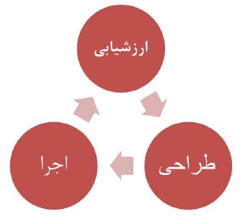
برنامه درسی
برنامه ی ریزی درسی:
برای انجام دادن هر فعالیتی، طرح یا نقشه ای لازم است تا مراحل و اقدامات اجرایی، در آن به خوبی مشخص شوند. هر کار هدف مندی، الزاماً به برنامه ریزی صحیحی همراه با ملاحظه ی همه ی جوانب آن نیاز دارد. برنامه ی درسی نیز برای اثربخش بودن مستلزم برنامه ریزی است.
برنامه ریزی درسی یکی از مهم ترین شاخه های مطالعات برنامه ی درسی است. برنامه ریزی درسی را برنامه ریزی فرصت های یادگیری جهت ایجاد تغییرات خواسته شده در دانش آموزان و ارزیابی میزان ایجاد این تغییرات تعریف کرده اند. برنامه ریزی درسی ازلحاظ مفهومی اشاره به یک فرآیند دارد که حاصل یا نتیجه ی آن، برنامه ی درسی است.
برنامه ریزی درسی
آموزش
طراحی آموزشی
عناصر طراحی آموزشی
طرح درس
انواع طرح درس
کارکردهای طرح درس
چرخه ی برنامه ریزی درسی
مولفه های ضروری طرح درس

Slide 35
برنامه درسی
آموزش:
سیف دو تعریف برای آموزش ارائه کرده است:
آموزش، عبارت از فعالیت هایی است که به منظور ایجاد یادگیری در یادگیرنده، از جانب معلم طرح ریزی می شود و بین معلم و یک یا چند یادگیرنده، به کنش متقابل جریان می یابد.
آموزش، به هرگونه فعالیت یا تدبیر از پیش طراحی شده ای گفته می شود که هدف آن ایجاد یادگیری در یادگیرندگان است.
برنامه ریزی درسی
آموزش
طراحی آموزشی
عناصر طراحی آموزشی
طرح درس
انواع طرح درس
کارکردهای طرح درس
مولفه های ضروری طرح درس

Slide 36
برنامه درسی
طراحی آموزشی:
طراحی آموزشی فرآیند پیش بینی روش ها براساس اهداف در شرایط خاص است. در طراحی آموزشی فعالیت هایی از قبیل تعیین هدف، گزینش محتوا و رسانه ها و تعیین نظام ارزشیابی انجام می شود.
هدف از طراحی آموزشی، فراهم کردن امکانات یادگیری است؛ زیرا انتخاب فعالیت های یادگیری مؤثر و مناسب، عامل مهمی در فرآیند طراحی یک درس محسوب می شود. قبل از شروع آموزش، معلم باید همه چیز را پیش بینی و آماده کند و برنامه ی خود را بنویسد؛ اما با توجه به اینکه فرآیند تدریس، هیچ گاه نمی تواند کامل باشد، برنامه های طراحی شده باید انعطاف پذیر، مرتب و به روز گردند. یک برنامه ی آموزشی خوب باید به نحوی نوشته شود که دستیابی به قابلیت و صلاحیت مورد نظر را تضمین کند.
برنامه ریزی درسی
آموزش
طراحی آموزشی
عناصر طراحی آموزشی
طرح درس
انواع طرح درس
کارکردهای طرح درس
مولفه های ضروری طرح درس

Slide 37
برنامه درسی
عناصر طراحی آموزشی:
طراحی آموزشی معمولاً از رویکردی سیستمی و خطی بهره می گیرد، بدین معنی که مراحل و گام هایی که در الگو می آیند در ارتباط متقابل با همدیگر هستند و برهم تأثیر می گذارند و از هم تأثیر می پذیرند. گام های اصلی طراحی آموزشی بر محور یاددهی – یادگیری قرار دارند و عناصری چون نیازها، ایجاد و حفظ انگیزه در یادگیرندگان، گروه بندی یادگیرندگان، هدف های آموزشی، انتخاب و سازماندهی محتوا، انتخاب الگو و روش های تدریس، سازماندهی تجارب یادگیری، انتخاب و کاربرد ابزار و رسانه های آموزشی و نهایتاً ارزشیابی آموزشی را در بر می گیرند. این فعالیت ها برحسب شرایط، امکانات و ویژگی های یادگیرندگان، توسط یاددهنده در طراحی آموزشی تعیین می شوند تا تحقق هدف های آموزشی موردنظر، سهل تر، سریع تر و صحی حتر صورت گیرد.
برنامه ریزی درسی
آموزش
طراحی آموزشی
عناصر طراحی آموزشی
طرح درس
انواع طرح درس
کارکردهای طرح درس
مولفه های ضروری طرح درس

Slide 38
برنامه درسی
طرح درس:
طرح درس اساس آموزش را تشکیل می دهد؛ زیرا طرح درس، طرح آموزش است و در شکل بخشیدن به یادگیری نقش اساسی دارد. اگر قرار است آموزش مبتنی بر اصول علمی باشد، لازم است از طرحی دقیق که بر اساس اصول علمی تنظیم شده، برخوردار باشد.
معلم به عنوان برنامه ریز درسی، قبل از آموزش هر درس باید محصول تفکر خود از جنبه های مختلف آموزشِ مورد نظر و تصمیم گیری در مورد عناصر برنامه ی درسی را در قالب طرح درس تنظیم کند. طرح درس چارچوب کاری معلم را معین می کند.
برنامه ریزی درسی
آموزش
طراحی آموزشی
عناصر طراحی آموزشی
طرح درس
انواع طرح درس
کارکردهای طرح درس
مولفه های ضروری طرح درس

Slide 39
برنامه درسی
هدف از طرح درس:
هدف از طرح درس، استفاده ی بهینه از زمان، تصمیم گیری در مورد مضمون و مراحل تدریس و ایجاد شرایط لازم و شکل بخشیدن به یادگیری است. طرح درس ساختاری سازمان یافته برای تدریس و نقش های کلی برای هدایت فعالیت های آموزشی است و در آن مفاهیم، اهداف، فرصت های آموزشی و روش های ارزشیابی یک درسِ مشخص بیان می شود. معلم با کمک طرح درس می تواند فعالیت های ضروری آموزشی را به ترتیب و در مراحل و زمان های مشخص و به شیوه ای منطقی پیش ببرد.
برنامه ریزی درسی
آموزش
طراحی آموزشی
عناصر طراحی آموزشی
طرح درس
انواع طرح درس
کارکردهای طرح درس
مولفه های ضروری طرح درس

Slide 40
انواع طرح درس:
طرح درس از نظر کلیت می تواند در دو حالت طرح درس کلی و طرح درس روزانه تنظیم گردد.
طرح درس کلی (سالانه، ترمی یا نیمسالی):
در طرح درس کلی یک معلم باید بداند، در یک موضوع درسی مانند ریاضی در یک پایه ی تحصیلی چه مفاهیمی را آموزش خواهد داد، آموزش در چه مدت زمانی و طی چند جلسه طول خواهد کشید. پیش نیازهای لازم چه مفاهیمی هستند. به چه ابزارهای آموزشی نیاز پیدا خواهد کرد و امکانات مدرسه ازنظر تجهیزات و ابزارهای آموزشی تا چه حدود است. پس از مشخص شدن پاسخ سؤالات ذکرشده و با توجه به تعطیلات رسمی و تعداد جلسات مربوط به ارزشیابی که معلم جهت بررسی تحقق انتظارات آموزشی انجام می دهد، مفاهیم را با توجه به حجم و فعالیتهای موردنیاز برای آموزش آنها به تعداد جلسات درسی تقسیم می کند و به این وسیله طرح درس کلی یا سالانه ی خود را مشخص می کند.
برنامه درسی
برنامه ریزی درسی
آموزش
طراحی آموزشی
عناصر طراحی آموزشی
طرح درس
انواع طرح درس
کارکردهای طرح درس
مولفه های ضروری طرح درس

Slide 41
انواع طرح درس:
طرح درس روزانه:
طرح درس روزانه، شامل پیش بینی مجموعه فعالیت هایی است که معلم از پیش برای رسیدن به یک یا چند هدف آموزشی در یک جلسه تدریس، تدارک می بیند. طرح درس جلسات آموزشی سبب می شود که معلم فعالیت های آموزشی را به ترتیب و یکی بعد از دیگری در مراحل و زمان های مشخص و به شیوه ای منطقی اجرا کند و نتایج حاصل از آن را برای تدریس در مراحل بعدی آموزش، مورد استفاده قرار دهد. در واقع طراحی هر جلسه ی آموزشی، سازمانده ی و ارزیابی دائمی جریان فعالیت های یاددهی یادگیری را سبب -
می شود.
برنامه درسی
برنامه ریزی درسی
آموزش
طراحی آموزشی
عناصر طراحی آموزشی
طرح درس
انواع طرح درس
کارکردهای طرح درس
مولفه های ضروری طرح درس

Slide 42
کارکردهای طرح درس:
با داشتن طرح درس، تدریس معلم بر اساس برنامه ای منظم و از پیش تعیی نشده انجام می شود؛ ازاین رو داشتن طرح درس خوب ضمن کاهش استرس معلم به ایجاد فضای آرام کلاس کمک می کند. این فضا موجب بالا رفتن بهداشت روانی کودکان می شود و یادگیری راحت تر انجام می گیرد و همچنین با جلوگیری از انجام کارهای تکراری و دوباره کاری، از خستگی معلم می کاهد و بر سلامتی روحی او نیز می افزاید.
طرح درس، معلم را قادر می سازد که در طول دوره ی آموزشی خود به دقت در مورد همه چیز فکر کند. یک طرح درس خوب در تنظیم و انتخاب منابع مورد نیاز، کمک بزرگی محسوب می شود.
برنامه درسی
برنامه ریزی درسی
آموزش
طراحی آموزشی
عناصر طراحی آموزشی
طرح درس
انواع طرح درس
کارکردهای طرح درس
مولفه های ضروری طرح درس

Slide 43
مولفه های ضروری طرح درس:
طرح درس شامل مؤلفه های مختلفی است که به یکدیگر وابسته بوده و تأثیر متقابل بر هم دارند، به طوریکه تغییر یک مؤلفه می تواند مؤلفه های دیگر را تحت تأثیر قرار دهد. دقت در تنظیم آنها که در فصل های بعدی به تفصیل توضیح داده خواهند شد، برای تدوین یک طرح درس خوب، لازم و ضروری است:
اهداف آموزشی – الگوهای آموزشی – روش های تدریس – رسانه های آموزشی – ارزشیابی آغازین – گروه بندی – ایجاد انگیزه – جمع بندی درس – ارزشیابی – تکالیف درسی.
برنامه درسی
برنامه ریزی درسی
آموزش
طراحی آموزشی
عناصر طراحی آموزشی
طرح درس
انواع طرح درس
کارکردهای طرح درس
مولفه های ضروری طرح درس

Slide 44
فصل سه
اهداف آموزشی

Slide 45
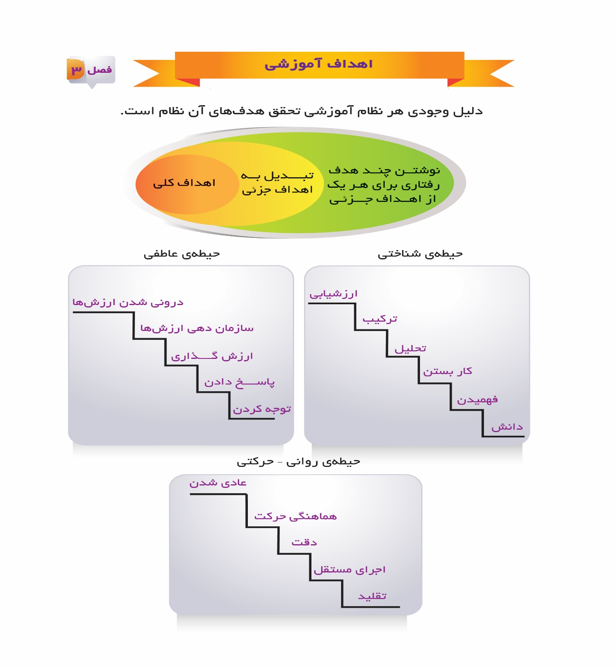

Slide 46
فصل سه:
اهداف آموزشی
ضرورت تعیین و تنظیم هدف های آموزشی
سطوح مختلف
اهداف آموزشی
طبقه بندی
هدف های آموزشی

Slide 47
دلیل وجودی هر نظام آموزشی تحقق هدف های آن نظام است. اگر هدف های موردنظر به درستی تحلیل و اولویت های آن به روشنی تعیین و تصریح نشده باشند، امکان حرکت و فعالیت صحیح و درنهایت تحقق هدف های آموزشی در درون آن نظام غیرممکن خواهد بود؛ زیرا بر اساس هدف های آموزشی است که برنامه ریزی آموزشی، برنامه ریزی درسی و فعالیت درون نظام آموزشی شکل می گیرد. اگر اهداف آموزشی تعیین نشوند و یا مبهم باشند، هیچ مبنای معتبری برای طراحی و انتخاب محتوا، وسایل آموزشی، روش های تدریس و ارزشیابی در دست نخواهد بود؛ بنابراین معلمان نیاز دارند اهداف آموزشی را آن چنان تعیین و تعریف کنند که ابهامی در انجام فعالیت های یاددهی یادگیری وجود نداشته باشد و از آن برای ارتقای کیفیت آموزشی و نحوه ی ارزشیابی خود استفاده کنند.
مقدمه
ضرورت تعیین و تنظیم اهداف آموزشی
سطوح مختلف اهداف آموزشی
طبقه بندی
هدف های آموزشی

Slide 48
هدف آموزشی به عنوان برون داد مورد انتظار تدریس تعریف می شود. در تدریس، رسیدن به برون داد یادگیری و دریافت روشن آنچه یاد داده می شود، دارای اهمیت بسزایی است. اگر معلم تصور یا دید کاملاً روشنی از هدف آموزشی داشته باشد، آنگاه محقق ساختن آن دید، ساده تر خواهد بود. با توجه به این موضوع اهداف آموزشی را « انتظارات آموزشی» یا « نتایج یادگیری» می نامند.
مقدمه
ضرورت تعیین و تنظیم اهداف آموزشی
سطوح مختلف اهداف آموزشی
طبقه بندی
هدف های آموزشی

Slide 49
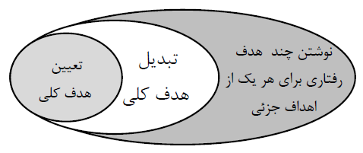
اهداف آموزشی در سه سطح کلی، جزئی و رفتاری و در سه حیطه ی شناختی، عاطفی و روانی حرکتی تدوین می شوند. تغییراتی را که در اثر تعلیم و تربیت در ذهن ایجاد می شود و ماهیت آن دانش و معلومات است، در حیطه ی شناختی (دانش) قرار داده اند. آنچه به ارزش ها، نگرش ها و احساسات مربوط می شود، در حیطه ی عاطفی (نگرش) و آنچه با مهارت های حرکتی ارتباط پیدا می کند، در حیطه ی روانی – حرکتی(مهارت) جای داده اند. ارتباط بین سطوح مختلف در شکل زیر نشان داده شده است
مقدمه
ضرورت تعیین و تنظیم اهداف آموزشی
سطوح مختلف اهداف آموزشی
طبقه بندی
هدف های آموزشی

Slide 50
اهداف کلی
اهداف کلی آموزشی اهدافی هستند که در پایان یک دوره ی آموزشی باید تحقق یابند. اهداف کلی همانطور که از نام آنها پیداست کلی بوده و قابل مشاهده و اندازه گیری نیستند. این دسته از اهداف نتایج مورد انتظار برای فراگیران، پس از ارائه ی آموزش یک موضوع هستند و به صورت عبارت های کلی مطرح می شوند. با توجه به اهداف کلی می توان اهداف جزئی و رفتاری را مشخص کرد و به آنها جهت داد و هماهنگی لازم را با آنها ایجاد کرد.
مقدمه
ضرورت تعیین و تنظیم اهداف آموزشی
سطوح مختلف اهداف آموزشی
طبقه بندی
هدف های آموزشی

Slide 51
اهداف جزئی (واسطه ای، اجرایی، مرحله ای)
هدف جزئی نسبت به هدف کلی جنبه های عملی بیشتری دارد. دقت در نوشتن هدف های جزئی و تنظیم درست توالی آن موجب نظم بیشتر فعالیت های آموزشی می شود. هدف های جزئی یا مرحله ای از هدف های کلی محدود تر و نسبت به هدف های رفتاری جامعیت و شمول بیشتری دارند. در طرح درس لزومی به نوشتن اهداف جزئی نیست ولی نوشتن آنها که بر اساس عناوین فرعی درس نوشته می شود به نوشتن هدف های رفتاری کمک خواهد کرد.
مقدمه
ضرورت تعیین و تنظیم اهداف آموزشی
سطوح مختلف اهداف آموزشی
طبقه بندی
هدف های آموزشی

Slide 52
اهداف رفتاری(انتظارات عملکردی- اهداف عینی –هدف های دقیق آموزشی
هدف های رفتاری، نوع رفتار و قابلیت هایی را که انتظار داریم فراگیر پس از یادگیری مطلبی خاص به آنها برسد، مشخص می کنند و بر اساس آنها مواد آموزشی و روش تدریس مناسب انتخاب می شود. این هدف ها با واضح ترین عبارات و با دقت، مقصد آموزشی معلم را برحسب رفتار قابل اندازه گیری یا به اصلح عملکرد دانش آموز، بیان می کنند. از سویی به دانش آموزان کمک می کنند تا فعالیت های خود را برای رسیدن به مقصود به طور دقیق انتخاب کنند.
مقدمه
ضرورت تعیین و تنظیم اهداف آموزشی
سطوح مختلف اهداف آموزشی
طبقه بندی
هدف های آموزشی

Slide 53
هدف های جزئی اگرچه مراحل رسیدن به هدف های کلی را مشخص می کنند، در مقایسه با هدف های رفتاری، کلی هستند و برای اینکه در جریان فعالیت های آموزشی تحقق یابند، باید به هدف های عینی آموزشی یعنی هدف های رفتاری تجزیه شوند.
هدف های رفتاری باید قابل وصول، قابل مشاهده و قابل ارزیابی باشند، به همین جهت این اهداف به صورت جمله هایی نوشته می شوند که دارای افعال رفتاری هستند و معلم با مشاهده ی آن رفتار، میزان کسب هدف ها را مشخص می کند.
مقدمه
ضرورت تعیین و تنظیم اهداف آموزشی
سطوح مختلف اهداف آموزشی
طبقه بندی
هدف های آموزشی

Slide 54
فواید استفاده از اهداف رفتاری
یکی از ویژگی های مهم هدف های رفتاری، کاربرد افعال صریح در آنها و بیان آنها برحسب عملکرد قابل اندازه گیری یادگیرنده است. این ویژگيی دارای فایده های زیراست:
- بیان اهداف آموزشی به صورت عملکرد یادگیرنده، اجرای آموزش را برای معلمان و دانش آموزان آسان می سازد.
- کاربرد دیگر هدف های رفتاری، سهولت اندازه گیری آموخته های دانش آموزان است.
اهداف رفتاری به دانش آموزان کمک می کنند تا بدانند در پایان آموزش از آنها چه انتظاراتی می رود و چه چیزهایی را باید یاد گرفته باشند.
- هدف های رفتاری می توانند در قضاوت اثربخشی برنامه آموزشی کمک کنند.
- اهداف رفتاری در انتخاب و به کارگیری روش تدریس، محتوی آموزشی، وسایل و ابزارهای آموزشی، روش ارزشیابی مناسب به معلمان کمک می کنند.
- اهداف رفتاری مستندات لازم در صورت تحقق هدف را در اختیار معلم قرار می دهند.
مقدمه
ضرورت تعیین و تنظیم اهداف آموزشی
سطوح مختلف اهداف آموزشی
طبقه بندی
هدف های آموزشی

Slide 55
طبقه بندی هدف های آموزشی:
هدف های آموزشی بسیار متنوع هستند. برای سهولت مطالعه آنها را به گونه های مختلف طبقه بندی کردها ند. معروفترین طبقه بندی از هدف های آموزشی به وسیله ی گروه ی از متخصصان آموزش و ارزشیابی پیشرفت تحصیلی تهیه شده و به نام بلوم که سرپرستی این گروه را به عهده داشت، معروف گشته است. در این طبقه بندی هدف های آموزشی ابتدا به سه حیطه حوزه( کلی) 1- حیطه ی شناختی 2- حیطه ی عاطفی 3- حیطه ی روانی - حرکتی تقسیم شده اند و هر حوزه نیز دارای طبقه بندی های مخصوص به خود می باشد.
مقدمه
ضرورت تعیین و تنظیم اهداف آموزشی
سطوح مختلف اهداف آموزشی
طبقه بندی
هدف های آموزشی

Slide 56
حیطه شناختی:
حیطه ی شناختی به طورکلی به آموختن مطالب و پیداکردن شناخت درباره ی آنها مربوط می شود. این حیطه شامل آن دسته هدف های آموزشی است که مستلزم بازشناسی و یادآوری آموخته ها می باشد. هدف های حیطه ی شناختی به جریان هایی که با فعالیت ذهنی و فکری سروکار دارند مربوط می شوند و آموزش های حیطه ی شناختی به پیدایش توانایی های ذهنی منتهی می گردند. در این حیطه، عامل فهمیدن نقش اصلی را برعهده دارد. هدف های شناختی با آنچه دانش آموز باید بداند و بفهمد، سروکار دارد. آموخته های حیطه ی شناختی بر اساس سلسله مراتب از آسان به مشکل، از عینی و ساده به انتزاعی و پیچیده طبقه بندی می شوند و هر طبقه از آن مستلزم مهارت ها و توانایی های طبقات پایین تر است و شامل شش طبقه ی اصلی است. روابط میان طبقه های شش گانه ی حیطه ی شناختی در شکل نشان داده شده اند.
مقدمه
ضرورت تعیین و تنظیم اهداف آموزشی
سطوح مختلف اهداف آموزشی
طبقه بندی
هدف های آموزشی

Slide 57
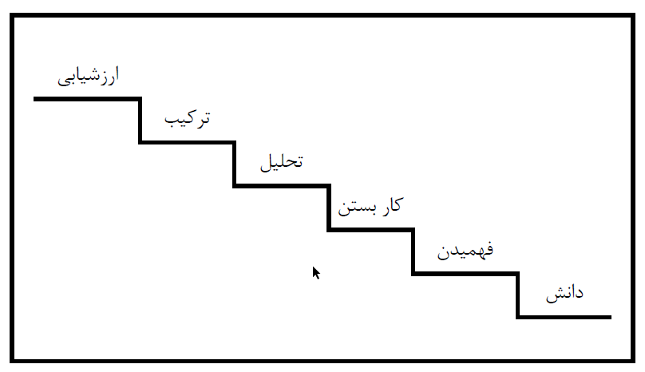
طبقه بندی هدف های آموزشی (حیطه ی شناختی)
مقدمه
ضرورت تعیین و تنظیم اهداف آموزشی
سطوح مختلف اهداف آموزشی
طبقه بندی
هدف های آموزشی

Slide 58
حیطه ی عاطفی:
حیطه ی عاطفی شامل هدف هایی است که تغییرات حاصل در علایق، احساسات، ارزش ها، عواطف، نگرش ها، ارزش ها و نیز رشد ارج شناسی و سازگاری را نشان می دهد. اهداف حیطه ی عاطفی، رفتارهای آدمی را هدایت می کنند. معلمان ضمن آموزش هدف های حیطه ی شناختی، چه مستقیم و چه غیرمستقیم در آموزش هدف های حیطه ی عاطفی نیز می کوشند.
برای مثال وقتی معلم از این بابت نگران است که یکی از دانش آموزان او علقه ای به درس اجتماعی نشان نمی دهد، نگرانی او در رابطه با مشکل دانش آموز به حیطه ی عاطفی مربوط می شود. با این وجود، چون غالباً محتوای برنامه های درسی را هدف های حیطه ی شناختی تشکیل می دهند، کاربرد حیطه ی عاطفی به اندازه ی حیطه ی شناختی شهرت نیافته است.
مقدمه
ضرورت تعیین و تنظیم اهداف آموزشی
سطوح مختلف اهداف آموزشی
طبقه بندی
هدف های آموزشی

Slide 59
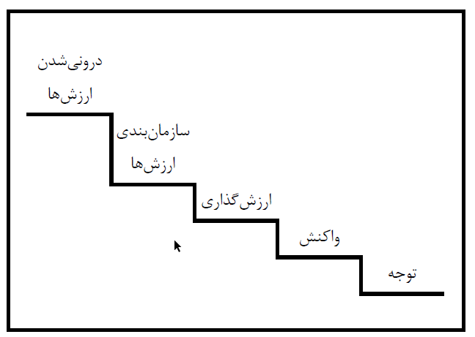
طبقه بندی هدف های آموزشی(حیطه ی عاطفی)
مقدمه
ضرورت تعیین و تنظیم اهداف آموزشی
سطوح مختلف اهداف آموزشی
طبقه بندی
هدف های آموزشی

Slide 60
حیطه ی روانی - حرکتی:
اهداف حیطه ی روانی - حرکتی، حرکات و اعمال ماهرانه ای که نیازمند فعالیت های هم زمان بدنی و روانی هستند را شامل می شوند. به سخن دیگر، هر فعالیتی که علوه بر جنبه ی روانی دارای جنبه ی جسمانی نیز باشد، در این حوزه جای دارد. تفاوت هدف های این حیطه باهدف های حیطه ی شناختی در این است که هدف های حیطه ی شناختی صرفاً به فعالیت های ذهنی ختم می شوند؛ اما هدف های حیطه ی روانی - حرکتی مانند نوشتن، صحبت کردن، دویدن، دقت، ظرافت و سرعت هم به فعالیت های ذهنی و عاطفی و هم به فعالیت های جسمی نیاز دارند.
مقدمه
ضرورت تعیین و تنظیم اهداف آموزشی
سطوح مختلف اهداف آموزشی
طبقه بندی
هدف های آموزشی

Slide 61
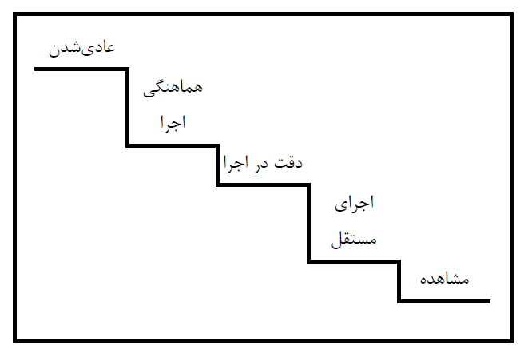
طبقه بندی هدف های آموزشی(حیطه ی روانی – حرکتی)
مقدمه
ضرورت تعیین و تنظیم اهداف آموزشی
سطوح مختلف اهداف آموزشی
طبقه بندی
هدف های آموزشی

Slide 62
فصل چهار
راهبردها و الگوهای تدریس

Slide 63
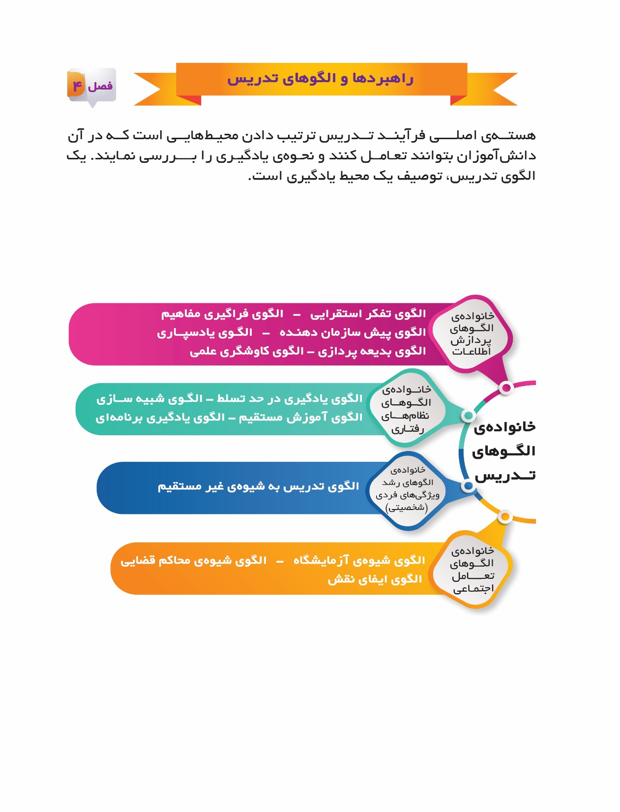

Slide 64
الگوهای آموزشی
فصل اول:
راهبردها
و
الگوهای تدریس
راهبردهای آموزشی
روش های آموزشی
فنون آموزشی
الگوهای تدریس

Slide 65
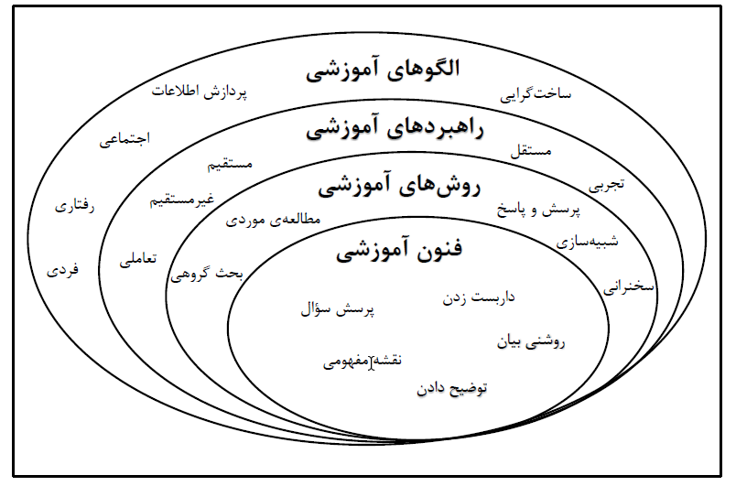
الگوهای آموزشی
راهبردهای آموزشی
روش های آموزشی
فنون آموزشی
الگوهای تدریس

Slide 66
الگوهای آموزشی:
الگو، بازسازی کوچک و بازنمایی ساده از یک شیء بزرگ، سیستم یا فرآیند پیچیده است که از لحاظ کارکرد با نمونه ی اصلی و واقعی یکسان می باشد. در واقع الگو توصیف ساده از یک سیستم است که بیان می کند، چگونه چیزی کار می کند یا محاسبه می کند چه چیزی ممکن است اتفاق بیفتد. با توجه به تعریف الگو، الگوی آموزشی را می توان به عنوان نظریه های معطوف به عمل معرفی کرد.
الگو یا مدل آموزشی معرف فعالیت های کلی آموزشی معلم است و جهت گیری فلسفی و روان شناختی او را در فرآیند یاددهی - یادگیری نشان می دهد. هر الگوی آموزشی مبنای نظری دارد که علت ایجاد آن را توضیح می دهد؛ همچنین هر الگو از پشتوانه ی پژوهشی قوی نیز برخوردار است که قابلیت اجرا و کارایی آن را در کلاس درس و سایر محیط های آموزشی توضیح می دهد.
الگوهای آموزشی را به چهارخانواده « پردازش اطلاعات»، « رفتاری»، « اجتماعی» و « فردی» طبقه بندی کرده اند که در ادامه ی فصل، هر خانواده به همراه الگوها و نمونه ها توضیح داده شده است.
الگوهای آموزشی
راهبردهای آموزشی
روش های آموزشی
فنون آموزشی
الگوهای تدریس

Slide 67
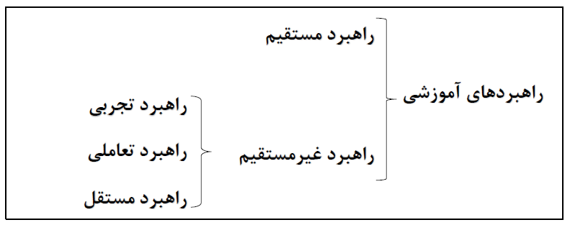
راهبردهای آموزشی:
راهبرد آموزشی، رویکرد معلم را در رسیدن به هدف های آموزشی تعیین می کند. برای هر الگوی آموزشی می توان چندین راهبرد آموزشی انتخاب کرد.
الگوهای آموزشی
راهبردهای آموزشی
روش های آموزشی
فنون آموزشی
الگوهای تدریس

Slide 68
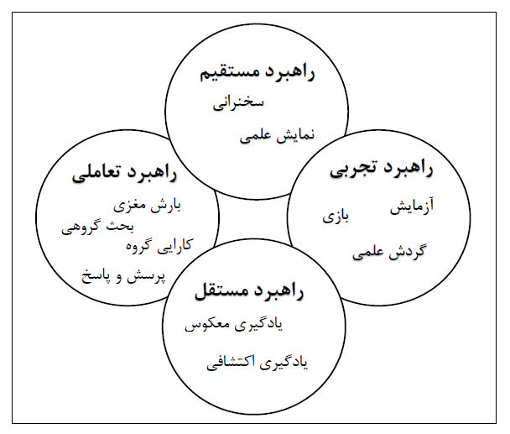
روش های آموزشی:
پس از تصمیم گیری در مورد راهبردهای آموزشی مناسب، معلم باید تصمیمات مربوط به انتخاب روش های آموزشی را بگیرد. روش های آموزشی که با توجه به راهبردهای آموزشی سازمان دهی شده اند.
الگوهای آموزشی
راهبردهای آموزشی
روش های آموزشی
فنون آموزشی
الگوهای تدریس

Slide 69
فنون آموزشی (مهارت های آموزشی):
فن یا مهارت آموزشی اصطلاحی است که به جزئی ترین فعالیت آموزشی معلم اشاره می کند. فن آموزشی یک عمل مشخص معلم در ضمن آموزش است و می توان آن را به مثابه جزء واحدی از فرآیند تدریس به حساب آورد.
فنون آموزشی شامل فن هایی مانند پرسش کردن، بحث کردن، هدایت کردن، توضیح دادن و نشان دادن و اقداماتی مانند برنامه ریزی، تمرکز و مدیریت است.
ویژگی فنون آموزشی این است که هر یک از آن ها با الگوها و راهبردهای مختلف آموزشی قابل استفاده هستند و تنها میزان استفاده از هر یک از فنون متفاوت است؛ فنون آموزشی دارای انواع گوناگونی هستند ما: فن توضیح دادن، فن نقشه ی مفهومی، فن داربست زدن، فن روشنی بیان و ... .
الگوهای آموزشی
راهبردهای آموزشی
روش های آموزشی
فنون آموزشی
الگوهای تدریس

Slide 70
الگوهای تدریس:
الگوی تدریس یک طرح کلی است که دانش آموزان را در امر یادگیری انواع دانش ها، نگرش ها و مهارت ها یاری می دهد. یک الگوی تدریس از یک پشتوانه ی نظری یا فلسفی برخوردار است و همچنین دربردارنده ی مراحل ویژه ای از تدریس است که برای دستیابی به نتایج مطلوب طراحی شده است.
هسته ی اصلی فرآیند تدریس ترتیب دادن محیط هایی است که در آن دانش آموزان بتوانند تعامل کرده و نحوه ی یادگیری را بررسی کنند. یک الگوی تدریس توصیف یک محیط یادگیری است.
الگوهای آموزشی
راهبردهای آموزشی
روش های آموزشی
فنون آموزشی
الگوهای تدریس

Slide 71
الگوهای آموزشی
الگوهای تدریس انواع گوناگونی دارند که برحسب زمان، موقعیت، محتوا، امکانات و مخاطب متفاوت اند. برخی از آن ها کاربرد وسیعی دارند درحالی که گروهی دیگر برای مقاصد خاص به وجود آمده اند.
الگوها، بر اساس محور یادگیری و نیز نوع نگاه نسبت به افراد و چگونگی نوع آموزش آن ها، در چهار خانواده طبقه بندی شده اند. این چهار خانواده عبارت اند از: پردازش اطلاعات، اجتماعی، شخصی (فردی) و نظام های رفتاری.
راهبردهای آموزشی
روش های آموزشی
فنون آموزشی
الگوهای تدریس

Slide 72
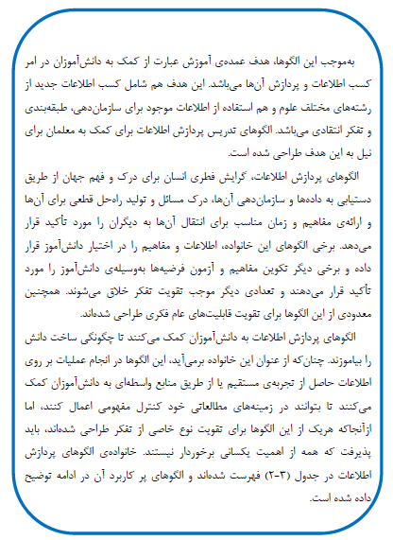
خانواده ی
الگوهای پردازش اطلاعات
(خبرپردازی)
الگوهای آموزشی
راهبردهای آموزشی
روش های آموزشی
فنون آموزشی
الگوهای تدریس

Slide 73
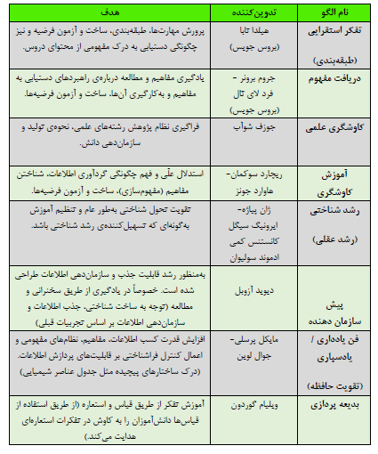
الگوهای آموزشی
راهبردهای آموزشی
روش های آموزشی
فنون آموزشی
الگوهای تدریس

Slide 74
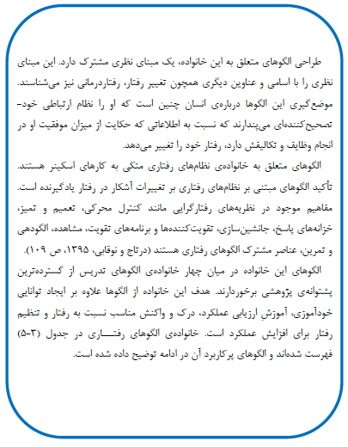
خانواده ی
الگوهای نظام های رفتاری
الگوهای آموزشی
راهبردهای آموزشی
روش های آموزشی
فنون آموزشی
الگوهای تدریس

Slide 75
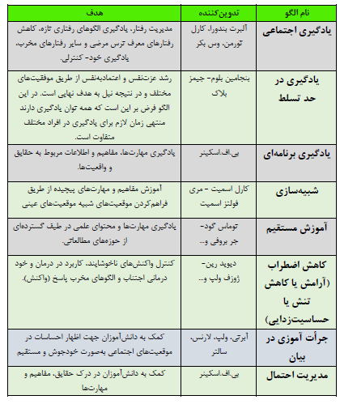
الگوهای آموزشی
راهبردهای آموزشی
روش های آموزشی
فنون آموزشی
الگوهای تدریس

Slide 76
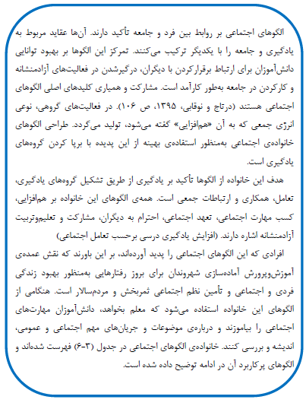
خانواده ی
الگوهای اجتماعی
الگوهای آموزشی
راهبردهای آموزشی
روش های آموزشی
فنون آموزشی
الگوهای تدریس

Slide 77
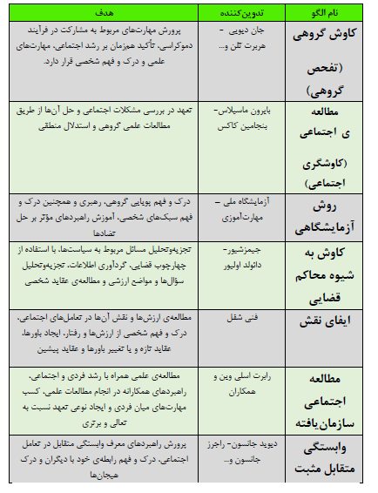
الگوهای آموزشی
راهبردهای آموزشی
روش های آموزشی
فنون آموزشی
الگوهای تدریس

Slide 78
فصل پنج
روش های تدریس

Slide 79


Slide 80
روش تدریس گردش علمی
روش تدریس آزمایشگاهی
فصل پنج:
روش های تدریس
روش تدریس بحث گروهی
روش تدریس پرسش و پاسخ
روش تدریس کارایی گروه
روش تدریس یادگیری اکتشافی
روش تدریس بارش مغزی
روش تدریس حل مسئله
روش تدریس قضاوت عملکرد
روش تدریس مبتنی بر بازی
روش تدریس طرز تلقی
روش تدریس یادگیری معکوس
روش تدریس اعضای گروه
روش تدریس مطالعه ی موردی

Slide 81
تدریس رابطه ای منظم، متقابل و هدف دار بین دانش آموزان و معلم است و روش تدریس مجموعه تدابیر منظمی است که معلم برای رسیدن به هدف یادگیری، با توجه به شرایط و امکانات اتخاذ می کند. معلم باید با انتخاب مناسب ترین روش تدریس یا به عبارتی بهترین راه برای ارائه ی درس، مساعدترین زمینه را برای آموزش مؤثر فراهم سازد. روش تدریس یکی از مهم ترین عناصری است که در تحقق هدف های آموزشی نقش مؤثری دارد.
الگوهای تدریس بر اساس نظریه های یادگیری و همچنین بر اساس تجربه و تحقیق به دست آمده اند و معلم با توجه به اهداف آموزشی آنها را برمی گزیند؛ درحالی که روش های تدریس به منظور سهولت تحقق الگوها انتخاب می شوند. الگوها عام و روش ها خاص هستند. معلم پس از انتخاب یک الگوی تدریس، برای اجرای آن می تواند از یک یا چند روش تدریس بهره جوید.
مقدمه
روش های تدریس

Slide 82
روش تدریس آزمایشگاهی:
آزمایش، فعالیتی است که در جریان آن، دانش آموزان با به کار بردن وسایل و مواد بخصوصی دربارهی مفهومی خاص، عملا تجربه کسب می کنند. اساس این روش بر اصول یادگیرى اکتشافى استوار است؛ به این معنى که در این روش، مستقیما چیزى آموزش داده نمی شود، بلکه موقعیت و شرایطى فراهم می شود تا دانش آموزان خود از طریق آزمایش به پژوهش بپردازند و جواب مسئله را کشف کنند. آزمایش معمولا در آزمایشگاه انجام می شود، اما نداشتن آزمایشگاه مجهز یا وسایل مناسب در مدرسه نباید دلیلى بر عدم اجراى این روش باشد. در بسیارى از موارد، براى انجام دادن آزمایش وسایل چندان پیچیده اى موردنیاز نیست و حتى این گونه وسایل را می توان با کمک دانش آموزان فراهم نمود. این روش براى موضوعات علوم تجربی روش بسیار مناسبى است.
مقدمه
روش تدریس آزمایشگاهی

Slide 83
روش آزمایشى ممکن است به منظورهاى مختلفى به کار رود؛ مثلا گاهى ممکن است این روش به منظور آشناکردن دانش آموزان با جنبه هاى عملى یک مفهوم و زمانى به منظور فراهم آوردن محیطى مناسب براى حل مسئله ای به کار گرفته شود. درهرصورت، معلم باید جهت کلى فعالیت را مشخص کند و اطلاعات و راهنمایی هاى لازم را در اختیار دانش آموزان قرار دهد. روش آزمایشى می تواند کیفیت یادگیرى را افزایش دهد و یک عامل بسیار برانگیزنده در فعالیت آموزشى باشد. این روش می تواند براى ارضاى حس کنجکاوى و تقویت نیروى اکتشاف و اختراع و پرورش تفکر انتقادى دانش آموزان بسیار مفید باشد و در آنها اعتمادبه نفس و رضایت خاطر ایجاد کند.
نقش معلم در این روش هدایت دانش آموزان و نظارت بر کار آنها است.
مقدمه
روش تدریس آزمایشگاهی

Slide 84
مشاهده
پیش بینی
استنباط
فرمول بندی و استفاده از روش ها
آزمایش
مقایسه
اندازه گیری
برقراری ارتباط
طبقه بندی/مرتب سازی
تعیین و کنترل متغیر ها
تفسیر داده ها( اطلاعات)
مفاهیم اساسی روش تدریس آزمایشگاهی
مقدمه
روش تدریس آزمایشگاهی

Slide 85
مراحل تدریس روش آزمایشگاهی:
1- مرحله آماده سازی
2- مرحله زنگ کار(آزمایش)
3- مرحله جمع بندی
مقدمه
روش تدریس آزمایشگاهی

Slide 86
روش تدریس پرسش و پاسخ یا روش سقراطی:
در این روش معلم دانش آموزان را به تفکر و تلاش درباره ی مفهومی جدید یا بیان مطلبی تشویق می کند. دانش آموزان می کوشند با فعالیت های ذهنی از معلوم به مجهول در جهت حل مسئله گام بردارند. در این راستا معلم با طرح سؤالات برنامه ریزی شده و متوالی، فعالیت ذهنی دانش آموزان را در مسیر رسیدن به مفاهیم جدید قرار می دهد. در این روش دانش آموزان نظرات خود را کاملا آزادانه بیان می کنند و معلم بدون دیکته کردن نظرات خود به دانش آموزان، نقش آینه ای را دارد که تفکرات دانش آموزان را منعکس می نماید.
پرسش های پیگیر در این روش، برای ایجاد حلقه ی بازخورد مستمر و پویاست که موجب می شود شناخت معلم نسبت به میزان و نحوه ی درک و فهم دانش آموز از مفاهیم و موضوعات دریافتی توسعه یابد. هر پرسش معلم که از پی پاسخ دانش آموز مطرح می شود، دانش آموزان را به سمت درک وسیع تر موضوع و مفهوم سوق می دهد.
مقدمه
روش تدریس پرسش و پاسخ

Slide 87
سؤال هایی که توسط معلم مطرح می گردند باید ویژگی های زیر را داشته باشند:
در طرح سؤال از ساده ترین کلمات استفاده شود. سؤال های مستقیم و ساده از سؤال های پیچیده و مبهم بهترند؛ زیرا درک مطلب درسی با سؤال های ساده بیش تر است.
- سؤال باید واضح، روشن و بدون ابهام باشد، برای این منظور هر سؤال باید دربرگیرنده ی یک مسئله باشد و منظور مشخصی را تعقیب کند و هدفدار باشد.
- سؤال باید معقول باشد. به این معنی که سؤالاتی مطرح شوند که در حیطه ی دانش و تجربه ی دانش آموز باشند.
سؤال باید مربوط باشد و به مطالب موردبحث ارتباط داشته باشد.
سؤال باید تفکر برانگیز باشد؛ به طوری که نتیجه ی آن به خلاقیت فکری و کسب دانش منجر شود.
....
مقدمه
روش تدریس پرسش و پاسخ

Slide 88
روش تدریس بارش مغزی یا طوفان فکری:
نظام آموزشی در جهت تقویت زمینه های بالقوه ی خلاقیت، نقش مهمی ایفا می کند. یکی از مسیرهای ساخت این زمینه، به کارگیری روش های تدریس مبتنی بر خلاقیت است. در فرآیند خلاقیت، سه محور اصلی وجود دارد:
الف) دانش و مهارت ها: بدیهی است که برای بروز خلاقیت و نوآوری، فراگیران باید اطلاعات و زمینه ی مناسبی از موضوع داشته باشند.
ب) انگیزه درونی: یکی دیگر از شرایط به وجود آمدن تفکر خلاق، وجود انگیزه های درونی قوی در افراد است.
ج) داشتن تفکر خلاق: یکی از روش های تقویت روحیه ی خلاق در فراگیران، بارش فکری یا مغزی، است.
مقدمه
روش تدریس بارش مغزی

Slide 89
انتقاد ممنوع است.
قضاوت و ارزشیابی در مورد اندیشه و فکر اعضا ممنوع است.
کمیت اندیشه ها و نظریهها مطلوب است.
ترکیب، تلفیق و تغییردادن اندیشه های دیگران آزاد است.
به نظریه های غیرمعقول و غیرمنطقی و دور از ذهن باید توجه شود.
حضور افراد داوطلبانه و اختیاری است.
مشابه سازی نظریه ها آزاد است.
قوانین روش بارش مغزی
مقدمه
روش تدریس بارش مغزی

Slide 90
مراحل اجرای روش تدریس روش بارش مغزی:
1- خلاقیت و تولید اندیشه
2- قضاوت و ارزشیابی
مقدمه
روش تدریس بارش مغزی

Slide 91
روش تدریس مبتنی بر بازی:
یکی از روش های یادگیری فعال، استفاده از بازی است. بازی در عین اینکه وسیله ی سرگرمی است، جنبه ی آموزندگی و سازندگی نیز دارد و در برخی موارد اشتغال کودک به بازی بیش از ارزش خواندن کتاب است، کودکان در خلال بازی ها به ویژه بازی های آموزشی، به مفاهیم ذهنی جدیدی دسترسی پیدا می کنند و مهارت های بیشتر و بهتری را کسب می کنند. آنان به کمک بازی تجارب ارزنده ای به دست می آورند. یادگیری از طریق بازی سری عتر و بدون فشار و با میل و رغبت دانش آموز صورت می گیرد، به همین دلیل برخی از مربیان تعلیم و تربیت این اعتقاد را دارند که می توان تمامی مطالب درسی را به وسیله بازی به کودکان آموزش داد و اصولا بهتر است ساعات رسمی دروس مدارس ابتدایی را به ساعات بازی های خلاق و آموزنده تبدیل کرد.
مقدمه
روش تدریس مبتنی بر بازی

Slide 92
مراحل اجرای روش تدریس مبتنی بر بازی:
1- بیان هدف
2- شرح بازی
3- اجرای بازی
4- نتیجه گیری و ارزشیابی
مقدمه
روش تدریس مبتنی بر بازی

Slide 93
روش تدریس یادگیری معکوس:
روش یادگیری معکوس یک استراتژی آموزشی و نوعی از یادگیری ترکیبی است که آموزش را به یک مدل دانش آموز محور تبدیل می کند که در آن، زمان کلاس صرف بررسی موضوعات در عمق بیشتر و ساخت موقعیت های یادگیری جذاب می شود. در این روش معلم محتوایی که قرار است در یک جلسه به دانش آموزان آموزش دهد، پیشتر در اختیار آنها قرار می دهد. آنها باید در خانه یا فضایی به غیراز کلاس درس، به صورت انفرادی محتوای آموزشی موردنظر را با دیدن فیلم، انجام آزمایش، استفاده از فایل متنی و صوتی یا هر آنچه معلم برای یادگیری بهتر موضوع درسی در اختیار آنها قرار داده است، بیاموزند و در کلاس درس حاضر شوند.
کلاس درس مکانی برای گفتوگو بر روی دانسته هاست. رفع اشکال، پرسش و پاسخ و حل تمرین ازجمله اتفاقاتی هستند که در کلاس درس رخ می دهند. فعالیت هایی که قرار است در خانه اتفاق بیافتد جایگزین تدریس در کلاس درس می شود و ازاین رو به این روش آموزشی، روش آموزش معکوس می گویند.
مقدمه
روش تدریس یادگیری معکوس

Slide 94
دانش آموزان مفهوم درس جدید را قبل از کلاس درس می آموزند و با آمادگی در کلاس حضور می یابند تا تکالیف مربوط به درس را در تعامل با معلم خود و دانش آموزان دیگر به صورت گروهی انجام دهند و اشکالات احتمالی آنها رفع گردد. در این نوع یادگیری می توان، زمان بیشتری را در کلاس برای مهارت های تفکر گذاشت، زیرا دانش آموزان در یادگیری و ایجاد دانش بیشتر فعال هستند و هم زمان دانش خود را آزمایش و ارزیابی می کنند. به این ترتیب فرآیند یادگیری به صورت مؤثر انجام می گیرد.
مقدمه
روش تدریس یادگیری معکوس

Slide 95
مراحل تدریس روش یادگیری معکوس:
ابتدا پیامدهای یادگیری موردنظر به صورت اهداف رفتاری محتوای آن تنظیم می شود. سپس بر اساس هریک از اهداف رفتاری بخش موردنظر، محتوای خاص آن هدف سازماندهی شده و مفاهیم درون هریک از این محتواها به صورت فایل سخنرانی های ضبط شده تهیه می شود. فیلم مربوط به آموزش محتوا در یادگیری معکوس به طور متوسط به مدت 20 دقیقه تهیه می شود، در بخش پایانی سخنرانی، متناسب با پیامدها و محتوا در داخل فیلم آموزشی، تکلیفی از دانش آموزان جهت شرکت در کلاس درخواست می شود؛ تکلیف مربوطه در راستای محتوای ارائه شده است. این تکلیف بیشتر مبتنی بر یادگیری فعال دانش آموزان است و با در نظر گرفتن شرایط زمانی و سطح رشدی دانش آموزان ارائه می شود. دانش آموزان موظف
هستند قبل از حضور در کلاس، فیلم مرتبط با آن جلسه را مشاهده کرده و خود را جهت انجام تکلیف در نظر گرفتهشده جهت حضور در کلاس درس آماده نمایند.
مقدمه
روش تدریس یادگیری معکوس

Slide 96
در ادامه و با حضور دانش آموزان در کلاس درس متناسب با پیامدهای در نظر گرفته شده، نوع محتوا و تکلیف
خواسته شده از روش های مختلف شامل رفع اشکال، حل مسئله، بحث گروهی، بارش مغزی، پرسش و پاسخ و سمینار(با توجه به بسته ی آموزشی طراحی شده) استفاده می شود که با توجه به اصول رویکرد معکوس، کل وقت کلاس به فعالیت های یادگیری مختلف اختصاص پیدا می کند و تدریسی در داخل کلاس صورت نمی گیرد لازم به ذکر است محتوا در روش یادگیری معکوس می تواند کتاب یا مجلهی مرتبط، سایت مناسب و مرتبط با موضوع درسی یا فیلم آموزشی سایر معلمان باشد.
مقدمه
روش تدریس یادگیری معکوس

Slide 97
روش تدریس مطالعه ی موردی:
از این روش با تعابیر مختلفی همچون مطالعه ی موردی، نمونه پژوهی، مورد پژوهی و قضیه پژوهی یاد شده است. مطالعه ی موردی به زبان ساده، روشی است که از منابع اطلاعاتی هرچه بیشتر برای بررسی نظام مند افراد، گروه ها، سازمان ها یا رویدادها استفاده می کند.
این روش، موردِ تحت بررسی را اکتشاف، توصیف یا توضیح می دهد و موجب ایجاد دانش کل نگر، معنی دار، برخاسته از زمینه و درک وقایع زندگی می شود. مطالعه ی موردی همچنین می تواند برای مطالعه یا تحلیل پدیده های شایع یا نادر استفاده شود. مطالعه ی موردی هنگامی مفید است که نیاز به کسب درک عمیق یک مسئله، واقعه یا پدیده در زمینه ی واقعی و طبیعی خود، وجود داشته باشد. به همین دلیل، گاهی اوقات به عنوان طرح طبیعت گرایانه به آن اشاره می شود که در مقابل طرح تجربی قرار دارد. محقق تلاش می کند تا متغیرهای موردنظر را کنترل و دستکاری کند. مطالعه ی موردی، اکتشاف یک پدیده در زمینه ی واقعی آن را با استفاده از منابع متعدد داده تسهیل می کند.
مقدمه
روش تدریس مطالعه موردی

Slide 98
مراحل تدریس روش مطالعه ی موردی:
1- مشخص کردن مسئله ی اصلی
2- بررسی دقیق و عمقی یک مورد
3- فهرست کردن چندین راه حل ممکن
4- ارزیابی کردن نتایج بالقوه هر یک از راه حل ها
5- تعیین بهترین راه حل
مقدمه
روش تدریس مطالعه موردی

Slide 99
روش تدریس مبتنی بر خلاقیت:
در روش تدريس مبتني بر خلاقيت، تلاش بر اين است كه شيوه‌ی خلاقانه عمل‌كردن از سوي معلم و دانش‌آموز نمایان گردد. معلم بايد به‌گونه‌ای تدريس كند كه بتوان با شاخص‌هاي خلاقيت آن را خلاقانه ناميد. دانش‌آموزان هم بايد از راه‌هاي خلاقانه در فراگيري بهره گيرند. يكي از شرط‌هاي روشن خلاقيت، «اصالت كار» است یعنی چيزي را كه معلم ارائه مي‌دهد بايد ثمره‌ی كار خود وي باشد. اصالت كار به معني گشودن راه‌هاي جديد براي حل مسائل يا بررسي رخ دادها يا يادگيري واقعيت‌ها، مفاهيم، اصول و ... است. اگر معلم و يادگيرنده هر كدام كاري كه انجام می‌دهند - تدريس / يادگيري - متعلق به خود آنان بوده و برآمده از انديشه‌ی خودشان باشد، كاري انجام داده‌اند كه اصيل است و مي‌توان آن كار را از مجموع كارهايي كه در اين راه صورت می‌گیرد تميز داد و برجسته دانست.
مقدمه
روش تدریس مبتنی بر خلاقیت

Slide 100
مراحل روش تدریس مبتنی بر خلاقیت:
1- ارائه مسئله
2- راه حل یابی
3- گزینش و کاربست
4- ارزشیابی
مقدمه
روش تدریس مبتنی بر خلاقیت

Slide 101
روش تدریس گردش علمی:
امروزه کلاس درس تنها مکان آموزشی نیست، بلکه محیط خارج کلاس و مدرسه نیز می تواند به عنوان یک مکان آموزشی مورد استفاده قرار گیرد. گردش علمی یا فعالیت تجربی خارج از مدرسه کاری است عملی که بیرون از کلاس، آزمایشگاه یا کتابخانه صورت می گیرد و شامل مطالعات مستقیم و دست اول درباره ی یک مسئله، جمع آوری اطلاعات از طریق مشاهده، پرسشنامه، مصاحبه، اندازه گیری، نمونه برداری و سایر فنون تحقیقات می باشد و از این طریق در مورد اعتبار فرضیه ها، تشخیص تغییرات یا درستی و صحت شرایط و موقعیت ها اطمینان حاصل می شود.
مقدمه
روش تدریس گردش علمی

Slide 102
گردش علمی، از روش های تدریس مسئله محور است که معلم به هیچ وجه اقدام به انتقال اطلاعات نمی کند؛ بلکه می کوشد با ایجاد یک موقعیت جدید همراه با ابهام، دانش آموزان را به تفکر، تجسس و پژوهش تشویق کند.
گردش علمی باید با مطالب کتاب درسی دانش آموزان ارتباط مستقیم یا غیرمستقیم داشته باشد. اصولا گردش علمی به منظور مشاهده ی مطالب موجود در کتاب درسی و درک موقعیت و ویژگی های پدیده ها انجام می گیرد. از طریق به کارگیری این روش، می توان به مطالب کتاب درسی غنا بخشید و یادگیری دانش آموزان را عمیق تر و پایدارتر کرد.
مقدمه
روش تدریس گردش علمی

Slide 103
انواع گردش علمی
گردش علمی کوتاه مدت و سریع
گردش علمی یک یا دو ساعتی
گردش علمی روزانه
گردش علمی هفتگی
مقدمه
روش تدریس گردش علمی

Slide 104
مراحل روش تدریس گردش علمی:
1- فعالیت های قبل از رفتن به گردش علمی
2- فعالیت های ضمن گردش علمی
3- فعالیت های ضمن گردش علمی
4- ارزشیابی
مقدمه
روش تدریس گردش علمی

Slide 105
روش تدریس بحث گروهی:
روش بحث گروهی، گفت و گویی است سنجیده و منظم درباره ی موضوعی خاص که مورد علاقه ی مشترک شرکت کنندگان در بحث است. در این روش، دانش آموزان فعالانه در فعالیت های آموزشی، شرکت می کنند و مسئولیت یادگیری را به عهده می گیرند. آنها در ضمن مباحثه، از اندیشه و نگرش های خود با ذکر دلایل متّکی بر حقایق، مفاهیم و اصول علمی دفاع می کنند.
روش بحث گروهی به دانش آموزان کمک می کند تا استفاده از زبان را یاد بگیرند، دیدگاه های خود را بیان کرده و عقاید و اندیشه های خود را توجیه کنند. به دلیل آنکه در این روش هر یک از اعضا به نحوی درگیر بحث می شوند، هراس افراد کمرو و خجالتی برای صحبت کردن کاهش یافته و آنان نیز به تدریج از توانایی انتقال دادن مطالب برخوردار می شوند.
مقدمه
روش تدریس بحث گروهی

Slide 106
مراحل تدریس روش بحث گروهی:
1- انتخاب موضوع بحث
2- آماده سازی دانش آموزان برای بحث گروهی
3- بیان هدف های آموزشی و محدوده ی زمانی
4- ترتیب دادن چگونگی نشستن افراد در جلسه ی بحث گروهی
5- هدایت جریان بحث
6- نتیجه گیری و اعلام مفاهیم مشترک و مورد توافق
مقدمه
روش تدریس بحث گروهی

Slide 107
روش تدریس یادگیری اکتشافی:
این روش یادگیری، جزء روش های تدریس مسئله محور است. در این روش معلم هیچ اقدامی برای انتقال اطلاعات نمی کند، بلکه دانش آموزان را در موقعیتی قرار می دهد که نیاز به تفکر و تصمیم گیری دارد. سپس دانش آموزان مسائل خود را از طریق اندیشه، کاوش و پژوهش و به کمک مشاهده و گردآوری داده ها مورد آزمون قرار داده تا با تبادل اطلاعات در گروه های کاری به نتیجه دست یابند. با چنین رویکردی آنها علاوه بر یادگیری حقایق علمی، روش و نگرش علمی را نیز کسب می کنند.
به عبارت دیگر، روش اکتشافی رویکردی است که از طریق آن دانش آموزان تشویق می شوند که با محیط خود به تعامل بپردازند، یعنی با تفحص، دستکاری اشیا و تفکر، روابط پدیده ها را کشف کنند و به فهم موضوع برسند. روش یادگیری اکتشافی از روش معمول دوری کرده و امکان کلنجار رفتن، کاوش و کشف را برای دانش آموزان فراهم می آورد.
مقدمه
روش تدریس یادگیری اکتشافی

Slide 108
آموزش اکتشافی بر نظری هی ساخت گرایی استوار است. روش اکتشافی فرآیندی است که طی آن دانش آموز باید مسئله ی موردنظر را مشخص کند، راه حل هایی را در نظر بگیرد، آنها را مورد آزمایش قرار دهد، سپس نتیجه گیری کند و نتایج را در موقعیت های جدیدتر به کار گیرد.
در این روش مهم نیست که دانش آموز چه می آموزد، مهم این است که چگونه می آموزد. هدف اصلی روش اکتشافی، آموزش نحوه ی اندیشیدن به دانش آموزان و رسیدن به شناخت است، یادگیری اکتشافی انعطافپذیر است، یعنی دانش آموزان تا زمان حل مسئله به تلاش خود ادامه می دهند. آنان باید بتوانند خود به اشتباهاتشان پی ببرند.
مقدمه
روش تدریس یادگیری اکتشافی

Slide 109
این نوع از روش تدریس بر اساس نظریه های برونر شکل گرفته است. برونر معتقد است که بهتر است یادگیرندگان را از نظر شناختی برای یادگیری آماده کرد. منظور او از آمادگی شناختی، آمادگی برای اکتشاف است.
برونر در تبیین نظریه ی خود بر چهار عامل زیر تأکید می کند:
الف) فرآیند یادگیری
ب) ساخت یادگیری
ج) اهمیت شهود
د) اهمیت انگیزش درونی
مقدمه
روش تدریس یادگیری اکتشافی

Slide 110
مراحل روش تدریس اکتشافی:
1- طراحی و انتخاب یک موقعیت مشکل آفرین یا معما ساز
2- ارائه ی موقعیت معما برانگیز
3- تحلیل اطلاعات، تفکر و کشف روابط
4- بازاندیشی و تحلیل فرآیند اکتشاف
مقدمه
روش تدریس یادگیری اکتشافی

Slide 111
روش تدریس قضاوت عملکرد:
این روش برای درس هایی که دانش آموزان باید مهارت های عملی کسب کنند، مانند هنر، تربیت بدنی، حرفه و فن، آزمایشگاه علوم، احکام در دینی، خواندن آیات قرآن، خواندن متن درس در زبان (فارسی، انگلیسی، عربی)، نوشتن (انشا، مقاله، نامه)در ادبیات فارسی، رسم اشکال هندسی و محاسبات عملی در ریاضیات، ترجمه ی متن زبان (انگلیسی، عربی) کارایی دارد.
در این روش، کسب درک روشنی از معیارها، دانش آموزان را قادر می سازد تا کیفیت کار خویش را مورد قضاوت قرار دهند. در این صورت، می توانند تا حدودی از ارزیابی کارشان توسط دیگران بی نیاز شوند. سپس، هر شخص کار خویش را ارائه می دهد. اعضای گروه، کار هر فرد را با دیگری و با معیارهایی که فراگرفته اند، مقایسه می کنند. هر فرد، انتقادهایی را که به کارش شده است، دریافت می کند. طبق این پیشنهادها، دانش آموزان می توانند به شکل مؤثرتری به سطح تعیین شده در معیارها برسند.
مقدمه
روش تدریس قضاوت عملکرد

Slide 112
مراحل اجرای روش تدریس قضاوت عملکرد:
1- تعیین استانداردهای خارجی
2- عمل فردی فراگیران
3- کار تیمی
4- پیشرفت و بالا بردن سطح مهارت ها
مقدمه
روش تدریس قضاوت عملکرد

Slide 113
روش تدریس طرز تلقی:
این روش بیانگر تلقی ها، نگرش ها و برداشت های فراگیران در مورد مقوله ای می باشند. طرز تلقی ها جنبه ی مهمی از یادگیری بر پایه ی عواطف و احساسات و آزادی بیان اجتماعی هستند. این روش دانش آموزان را قادر می سازد که بفهمند آیا طرز تلقی هایشان بر یک پایه ی محکم از حقایق و منطق استوار هست یا نه؟ این روش در دروس مطالعات اجتماعی، تاریخ فارسی کاربرد بیشتری دارد. این روش بیشتر برای تثبیت یا تغییر نگرش به کار میرود.
روش های مباحثه ای، پرسش و پاسخ، سخنرانی ازجمله روش هایی هستند که همزمان با ارائه ی این روش کاربرد دارند.
مقدمه
روش تدریس
طرز تلقی

Slide 114
مراحل اجرای روش تدریس طرز تلقی:
1- گروه ها به صورت تصادفی تشکیل می گردد.
2- معلم سؤالات یا جملات ناتمام از متن درس را که قبلا آماده کرده در اختیار فراگیران قرار می دهد تا در ظرف مدت تعیین شده به آنها به صورت فردی پاسخ دهند تا در مورد موضوع درس آشنا شوند.
3- معلم سؤالات چندگزینه ای را در اختیار فراگیران قرار می دهد تا در ظرف مدت تعیین شده به صورت فردی گزینه ها را بر اساس نگرش خود اولویت بندی و شماره گذاری کنند.
4- پس از پاسخ های فردی، در این مرحله فراگیران به صورت گروهی به سؤالات پاسخ می دهند و درباره ی اولویت بندی گزینه ها و نگرش خود در گروه بحث و تبادل نظر می کنند(بحث درون گروهی).
مقدمه
روش تدریس قضاوت عملکرد

Slide 115
5- در این مرحله ارائه ی نظرات هر گروه به کل کلاس و بحث و تبادل نظر بین گروه ها صورت می گیرد. معلم جدولی را روی تابلو ترسیم می کند که شامل نام گروه ها و سؤالات است و از هر گروه نماینده ای نقطه نظرات و نگرش های گروه درباره ی سؤال را ثبت می کند.
6- بدیهی است که اگر همه ی گروه ها در مورد یک گزینه اتفاق نظر داشته باشند بحثی در میان نیست، اما اگر گروه ها نقطه نظرهای متفاوتی داشته باشند، گروه ها در حضور جمع بحث و تبادل و نظر می کنند(بحث برون گروهی).
7- معلم جمع بندی و نتیجه گیری می کند و توضیحات تکمیلی و اضافی را ارائه می دهد و دانش آموزان را برای نیل به بهترین نگرش ها، هدایت و راهنمایی می کند.
مقدمه
روش تدریس قضاوت عملکرد

Slide 116
روش تدریس اعضای گروه:
روش تدریس اعضای گروه یکی از روش های تدریس مبتنی بر همیاری در یادگیری است. پژوهشگران حوزه ی روش تدریس مبتنی بر همیاری بر این باورند که یادگیری یک فرآیند اجتماعی است و فعالیت های یادگیری برای رسیدن به مرحله ی تولید اندیشه و اطلاعات حیاتی است. یادگیری مبتنی بر همیاری، مسئولیت را بر دوش دانش آموزان قرار می دهد و آنان را در فرآیند یادگیری درگیر می کند. پایه و اساس یادگیری از طریق همیاری، تشکیل گروه های یادگیری است.
طرح درس اعضای گروه بر دو فرضیه استوار است:
1- هر یک از شرکت کنندگان، قسمت متفاوتی از موضوع درس را که قرار است همه یاد بگیرند، می خواند.
2- هر فراگیر می تواند به اعضای گروهش درس بدهد؛ بنابراین هر عضوی هم به عنوان معلم و هم به عنوان دانش آموز عمل می کند.
مقدمه
روش تدریس
اعضای گروه

Slide 117
مراحل اجرای روش اعضای گروه:
1- تشکیل گروه های چند نفره به صورت تصادفی با توجه به تقسیم بندی متن درس
2- تعیین شماره برای هریک از اعضای گروه ها
3- مشخص کردن هریک از قسمت های متن درس برای هر شماره
4- مطالعه ی فردی در گروه خود، به صورت صامت خوانی
5- نظارت معلم بر فعالیت های گروه ها در ضمن مطالعه ی فراگیران
6- تشکیل گروه های جدید با فراگیران هم شماره(گروه های تخصصی)
7- بحث و تبادل نظر گروهی در گروه های هم شماره در مورد مطلب مطالعه شده
مقدمه
روش تدریس اعضای گروه

Slide 118
8- نظارت معلم بر فعالیت های گروه ها
9- بازگشت فراگیران به گروه های قبلی
10- تدریس فردی تک تک اعضا به ترتیب شماره در گروه خود
11- ارزشیابی از فراگیران به صورت فردی
12- ارائه ی کلید سؤالات به فراگیران
13- تفسیر نمرات توسط فراگیران یا معلم و تعیین نقاط قوت و ضعف دانش آموزان
14- نتیجه گیری و ارائه ی توضیحات تکمیلی توسط معلم
مقدمه
روش تدریس اعضای گروه

Slide 119
روش تدریس کارایی گروه:
این روش یک روش فعال مشارکتی است. در این روش معلم نقش تسهیل کننده ی در یادگیری را دارد و مسئولیت یادگیری بر عهده ی فراگیران است و دانش آموزان در یک تجربه ی یادگیری همراه با گروه خود شرکت می کنند. روش کارایی گروه مانند دیگر روش های یادگیری از طریق همیاری با تأکید بر فعالیت های گروهی و مشارکتی موجب افزایش مهارت های شناختی فراگیران می گردد.
مقدمه
روش تدریس
کارایی گروه

Slide 120
روش تدریس کارایی گروه:
فلسفه ی بهره گیری از این روش، پافشاری بر خِرَد جمعی و برتری دادن نتیجه ی کارگروه بر عملکرد فرد است. در این روش با اجرای دو بار ارزشیابی یکی به صورت فردی و دیگری به صورت گروهی و مقایسه ی نتایج، دانش آموزان به این باور می رسند که چند فکر از یک فکر مؤثرتر است و هر شخصی می تواند آنچه را که می داند، برای دیگران توضیح دهد و همه می توانند از یکدیگر فراگیرند. از سویی شرکت فعال در یادگیری مشارکتی برای دانش آموزان بسیار انگیزاننده است.
مقدمه
روش تدریس
کارایی گروه

Slide 121
مراحل اجرای روش کارایی گروه:
1 . مشخص کردن هدف های آموزشی توسط معلم
2 . ارزشیابی آغازین توسط معلم
3 . ارائه ی محتوای درس توسط معلم
4 . تشکیل گروه های دانش آموزی توسط معلم
5 . مطالعه انفرادی توسط دانشآموزان
6 . ارائه ی سؤال ها به دانش آموزان توسط معلم(بهتر است ارزشیابی به صورت کتبی و عینی باشد).
7 . پاسخ دادن به سؤالات از سوی فراگیران به صورت انفرادی
8 . برگزاری همان آزمون به صورت گروهی و بحث روی جواب ها و رسیدن دانش آموزان به یک جواب مشترک به صورت گروهی
مقدمه
روش تدریس کارایی گروه

Slide 122
9 . خواندن پاسخ سؤالات توسط معلم
10 . دادن امتیاز به صورت فردی (دانش آموزان برگه های انفرادی خود را تصحیح می کنند)
11 . به دست آوردن میانگین نمرات اعضای گروه ها
12 . دادن امتیاز به صورت گروهی (نماینده ی هر گروه ورقه گروه را تصحیح می کند)
13 . ثبت نمرات در جدول و تفسیر جدول توسط معلم
14 . ارزشیابی پایانی توسط معلم
15 . پاسخ انفرادی به سؤالات جدید توسط دانش آموزان
16 . بازخورد توسط معلم
مقدمه
روش تدریس کارایی گروه

Slide 123
روش تدریس حل مسأله:
این روش یکی از روش های فعال تدریس است. در این روش آموزش در بستر پژوهش انجام می شود و منجر به یادگیری اصیل و عمیق و پایدار در دانش آموزان می شود. در این روش ابتدا معلم مسئله را مشخص می کند و دانش آموزان با توجه به مسئله، به جمع آوری اطلاعات می پردازند. سپس بر اساس اطلاعات جمع آوری شده به فرضیه سازی می پردازند و درنهایت فرضیه ها را آزمون و نتیجه گیری می کنند.
مقدمه
روش تدریس
حل مسأله

Slide 124
اگر روش حل مسئله درست انجام شود می تواند منجر به بارش یا طوفان فکری گردد. یعنی اگر معلم روش تدریس حل مسئله را به درستی انجام دهد، دانش آموزان می کوشند تا برای حل مسئله با استفاده از تمام افکار و اندیشه هایی که دارند، در کلاس راه حلی بیابند و آن را ارائه دهند. با کمک روش حل مسئله، دانش آموزان می توانند بنا به مقتضیات زمان، اطلاعات و آموخته های خویش را تعمیم دهند و نیروهای بالقوه را به فعل برسانند و در گستره ی زندگی، به رفتارهای مطلوب تبدیل کنند.
مقدمه
روش تدریس
حل مسأله

Slide 125
مراحل اجرای روش تدریس به روش حل مسئله:
1- مشخص کردن مسئله
2- جمع آوری اطلاعات براساس ساخت فرضیه
3- فرضیه سازی
4- آزمایش فرضیه ها
5- نتیجه گیری، تعمیم و کاربرد
مقدمه
روش تدریس
حل مسأله

Slide 126
فصل ششم
رسانه های آموزشی

Slide 127


Slide 128
انواع مدل های ارتباطی
کاربرد و نقش رسانه ها در آموزش
فصل شش:
رسانه های آموزشی
ارتباط در آموزش
انتخاب رسانه
تعریف رسانه
کاربرد رسانه ی آموزشی در تدریس
رسانه ی آموزشی
طبقه بندی رسانه های آموزشی
تفاوت رسانه و ابزار آموزشی
انواع رسانه های آموزشی
تعریف چند رسانه ای های آموزشی

Slide 129
انواع مدل های ارتباطی
1- مدل انتقالی:
در این مدل، ارتباط راهی برای انتقال عقاید از فکر یک شخص به شخص دیگر است. در تعریفی که بر اساس مدل انتقالی از ارتباط ارائه شده، ارتباطِ انتقالی فرآیندی است که در آن فرد(برقرارکننده ی ارتباط) محرک هایی را که معمولا علائم کلامی و گفتاری اند، برای
تغییردادن رفتار افراد دیگر(گیرندگان ارتباط) ارائه می دهد.
در ارتباطِ جمعی مانند رسانه ی گروهی همچون رادیو و تلویزیون مدل ارتباط به صورت انتقالی است.

Slide 130
انواع مدل های ارتباطی
2- مدل تعاملی:
در این مدل، مفهوم ارتباط تنها انتقال عقاید و اطلاعات به دیگران نیست بلکه فرآیندی است که افراد شرکت کننده در آن برای دستیابی به یک تفاهم متقابل و مشترک، اطلاعاتی را فراهم می کنند و با یکدیگر در میان می گذارند.
در این مدل صحبتی از فرستنده و گیرنده نیست و اعتقاد بر این است که هسته ی مرکزیِ ایجاد ارتباط، نیاز و کوشش افراد برای رسیدن به تشریک مساعی و مشارکت های اجتماعی است، نه فقط انتقال یک یا چند پیام.

Slide 131
ارتباط در آموزش
ارتباط در آموزش به معنی اشتراک فکر و اندیشه بین معلم و دانش آموز است. به بیان دیگر ارتباط در آموزش، انتقال پیام از فرستنده(معلم) به گیرنده (دانش آموز) است، به شرط آنکه محتوا و منظور پیام مورد نظر فرستنده به گیرنده ی پیام انتقال یابد و همین طور بالعکس.
این روزها به خصوص به دلیل در دسترس قرار گرفتن فناوری های جدید تعاملی رایانه ای، فرآیند آموزش و یادگیری کاملا از حالت یک طرفه و شکل انتقال اطلاعات از معلم به دانش آموزان خارج شده است. وجود این نوع فناوری ها در کلاس های درس محیط های یادگیری فعالی را ایجاد می کنند. در این گونه محیط های یادگیری، معلم از ایفای نقش در حیطه ی اطلاع رسانی خارج می شود و به عنوان گرداننده و تولیدکننده ی یک محیط یادگیری فعال مطرح می شود. دانش آموزان نیا از نقش دریافت کنندگان اطلاعات خارج می شوند و خود به کار کاوش، جست و جو در دریای اطلاعات بشری که فناوری های جدید در اختیار محیط های آموزشی قرار داده است، می پردازند. نقش اصلی آنان دستیابی به اطلاعات صحیح و معتبر، بررسی و نقد اطلاعات است.

Slide 132
رسانه
رسانه، وسیله ای برای برقراری ارتباط و نقل و انتقال اطلاعات است. به عبارتی رسانه، واسطه ای بین استفاده کننده ی اطلاعات و خود اطلاعات است. این اطلاعات می توانند خبری، آموزشی یا سرگرمی باشند.
با توجه به معنی واژه ی رسانه، مأموریت رساشنه، رساندن است؛ رساندن پیام از یک فرد به فرد یا افراد دیگر. با این تعریف، رسانه یک واسطه ی عینی و عملی در فرآیند برقراری ارتباط است.
رسانه دو نوع کارکرد آشکار و نهان دارد.
در کارکرد آشکار، رسانه محل برخورد پیام و گیرنده ی پیام است.
در کارکرد نهان، رسانه به معنی برقرارکننده ی جریان ارتباط و پیام رسانی است.

Slide 133
رسانه ی آموزشی
زمانی که از رسانه ی آموزشی صحبت می کنیم، در حقیقت به عاملی اشاره می کنیم که آموزش از طریق آن به فراگیر ارائه می شود؛ یعنی یک پیام آموزشی منتقل می شود. رسانه در نوع آموزشی آن به کلیه ی امکاناتی گفته می شود که می توانند شرایطی را در محیط آموزشی به وجود آورند که تحت آن شرایط، فراگیران اطلاعات، رفتار و مهارت های جدیدی را با درک کامل به دست آورند. البته باید به این نکته دقت نمود که رسانه ی آموزشی ابزاری برای ارائه ی آموزش به یادگیرنده است و طبیعتا جزئی از فرآیند آموزش و تکنولوژی آموزشی محسوب می شود، نه تمام آن.
انتخاب رسانه ها و وسایل آموزشی برای هر درس به هدف ها و شیوه های آموزشی تعیین شده ی پیش از تدریس وابسته است. اگر روش تدریس به صورتی باشد که موجب درگیرشدن دانش آموزان در مفهوم سازی و تولید پاسخ شود، نیاز به داشتن رسانه ی مناسب و وسایل آموزشی مناسب بیشتر احساس می شود.

Slide 134
تفاوت رسانه و ابزار آموزشی
رسانه ی آموزشی عامل انتقال پیام است. با این تعریف در برخی از کلاس ها معلم به عنوان غالب ترین رسانه ی آموزشی است. کتاب، تصویر، نمودار، اسلاید و فیلم نیا از رسانه های آموزشی هستند. در آموزش علاوه بر رسانه ی آموزشی، تجهیزات و وسایلی وجود دارند که پیام را منتقل نمی کنند اما در کنار رسانه، برای تفهیم بهتر موضو عِ آموزش به کار می روند؛ این موارد به عنوان ابزر آموزشی به شمار می آیند.
هر مادهای که در فرآیند یاددهی یادگیری – مورداستفاده قرار گیرد، ابزر آموزشی است. به عنوان مثال زمانی که معلم برای آموزش مفهوم جرم و وسیله ی اندازه گیری آن، یک فیلم در مورد اندازه گیری جرم اجسام پخش می کند؛ سپس از دانش آموزان می خواهد تا به کمک ترازوی دوکفه ای که به کلاس آورده است، جرم کتاب خود را به دست آورند در این حالت فیلم یک رسانه آموزشی است و ترازو و وزنه ابزار آموزشی هستند.

Slide 135
چند رسانه ای های آموزشی
سیستم چندرسانه ای، به مفهوم تجمیع چندین رسانه در یک واحد است. این رسانه ها ممکن است تصاویر، نوشتار، فیلم، صدا و یا تصاویر متحرک باشند که توأمان در رساندن پیامی به کار میروند. در گذشته، چندرسانه ای به استفاده ی هم زمان و هماهنگ، چند رسانه نظیر اسلاید، فیلم، نوار کاست و... اطلاق می شد؛ اما امروزه رایانه ها، رسانه هایی مانند گرافیک، صدا، متن، تصویر و... را هماهنگ و منسجم کرده اند.

Slide 136
توجه نمایید که بهره گیری از دو رسانه در هر مرحله از آموزش، مانند استفاده از متن و تصویر یا تصویر و صدا یا صدا و متن، به معنای استفاده ی چندرسانه ای نیست و به این بهره گیری، استفاده از دو رسانه ی « سمعی- بصری» یا « دیداری – شنیداری» می گویند. در یک چندرسانه ای، حداقل باید سه نوع رسانه و به گونه ای استفاده شوند که امکان تعامل میان رسانه و یادگیرنده به وجود آید. مثال روشن چندرسانه ای استفاده از صدا و تصویر به همراه متن و نمایش آن بر صفحه ی رایانه است.
هدف اساسی از کاربرد چندرسانه ای در آموزش، بهبود کیفیت یادگیری از طریق ایجاد مهارت های تفکر در سطوح بالاتر چون تحلیل و تفسیر، خلق، نقد و ارزشیابی است.
نکته ی حائز اهمیت این است که در تولید محتوای چندرسانه ای باید توانایی یادگیرندگان در تعامل با برنامه موردتوجه قرار گیرد. برای دانش آموزان دوره ی اول ابتدایی محیط تعاملی باید ساده و عاری از پیچیدگی باشد.

Slide 137
کاربرد و نقش رسانه ها در آموزش
شکل دهی تجارب یادگیری ناممکن
صرفه جویی در زمان آموزش
ارتباط آسان تر و تفهیم بهتر
شکل دهی یادگیری سریع تر، عمیق تر و پایدارتر
کاهش وابستگی دانش آموز به معلم
ارائه ی منسجم و اثربخش مطالب
کمک به ایجاد ارتباط میان موضوعات درسی
ایجاد انگیزه ی یادگیری و کمک به تداوم آن

Slide 138
انتخاب رسانه
رسانه ها بر اساس اینکه کدامیک از آنها می تواند روش ها و فعالیت های آموزشی انتخابی را در ارتباط با هدف های آموزشی بهتر تحقق بخشد، انتخاب می شوند. در انتخاب رسانه ی مناسب بایستی اطمینان یافت که آن رسانه با اهداف رفتاری آموزشی، هماهنگی داشته باشد.
استفاده ی مؤثر از یک رسانه در امر آموزشِ یک موضوع خاص، مستلزم داشتن شناخت کافی از انواع رسانه ها، ظرفیت ها و محدودیت های هریک از آنها است.

Slide 139
طبقه بندی رسانه های آموزشی
رسانه های آموزشی را می توان ازنظر نقشی که در روند یادگیری دانش آموزان دارند به دو دسته ی کلی تقسیم کرد.
نقش بعضی از رسانه ها به طورکلی دادن اطلاعات به دانش آموزان است که این ارتباط یک طرفه و غیرتعاملی است.
در برخی دیگر از رسانه ها ارتباط مداوم در عرصه ی یادگیری بین دانش آموزان و رسانه وجود دارد و ارتباط دوطرفه یا تعاملی است.

Slide 140
انواع رسانه های آموزشی
1- رسانه های نوشتاری
رسانه های نوشتاری عمومی ترین رسانه در امر آموزش هستند. کتاب های درسی جهت انتقال دانش برای دانش آموزان در تمام مقاطع تهیه شده است. کتاب های درسی، دانش آموزان را با مجموعه ای سازمان یافته از دانش و اطلاعات و اصلاحات و اصول و مبانی آن آشنا می کنند.
2- رسانه های شنیداری
نوارهای صوتی، لوح های فشرده که همان خصوصیات نوار صوتی را با کیفیت بالا دارند و برنامه های رادیویی ازجمله رسانه های شنیداری هستند.

Slide 141
انواع رسانه های آموزشی
3- رسانه های دیداری
رسانه های دیداری رسانه هایی هستند که عمدتا بر حس بینایی اتکا داشته و از طریق دیداری پیام های خود را به مخاطبان منتقل می کنند. رسانه های این گروه به صورت زیر طبقه بندی می شوند.
الف) تصاویر ثابت غیر انعکاسی
ب) تصاویر ثابت انعکاسی
ج) رسانه های ترسیمی و گرافیکی
د) تصاویر متحرک

Slide 142
فصل هفت
ارزشیابی آغازین

Slide 143


Slide 144
مفهوم ارزشیابی آغازین
فصل هفت:
ارزشیابی
آغازین
آزمون رفتار ورودی
پیش آزمون
ترکیب آزمون رفتار ورودی و پیش آزمون
اهمیت و ضرورت ارزشیابی آغازین
تعیین اولین گام آموزشی

Slide 145
مفهوم ارزشیابی آغازین
ارزشیابی های مورداستفاده ی معلم با توجه به زمان استفاده و هدف استفاده از آنها به چند دسته تقسیم می شوند. یک دسته از آنها پیش از آموزش مورداستفاده قرار می گیرند. دسته ای دیگر در ضمن جریان آموزش به اجرا درمی آیند و دسته ای دیگر نیز پس از پایان یافتن دوره ی آموزشی اجرا می شوند. ارزشیابی مورد استفاده ی پیش از آموزش را ارزشیابی آغازین یا سنجش آغازین می نامند.
ارزشیابی های مورد استفاده در ضمن آموزش بر دو نوع هستند که ارزشیابى تکوینى و ارزشیابى تشخیصی نام دارند و ارزشیابی پایان دوره را ارزشیابى تراکمى نام نهاده اند.

Slide 146
مفهوم ارزشیابی آغازین
نخستین ارزشیابی معلّم که در ابتدای دوره یا ابتدای واحد آموزشی، قبل از انجام فرآیند یاددهی یادگیری به منظور آگاهی از میزان آموخته ها، توانایی ها و آمادگی های قبلی دانش آموزان و شروع مناسب فرآیند تعلیم و تربیت و جبران نارسایی ها و کاستی های احتمالی آنان انجام می گیرد، به عنوان «آزمون آغازین» یا «سنجش آغازین» شناخته می شود.

Slide 147
ارزشیابی آغازین به دو منظور یعنی برای پاسخ دادن به دو پرسش زیر مورد استفاده قرار می گیرد:
1 . آیا یادگیرنده بر دانش و مهارت های پیش نیاز درس تازه از قبل تسلط یافته است؟
2 . یادگیرنده چه مقدار از هدف ها و محتوای در تازه را قبلا یاد گرفته است؟
برای رسیدن به پاسخ سؤالات، ارزشیابی آغازین به چند حالت زیر می تواند برگزار گردد:
1- به صورت آزمون رفتار ورودی
2- به صورت پیش آزمون
3- به صورت ترکیبی از آزمون رفتار ورودی و پیش آزمون

Slide 148
آزمون رفتار ورودی
رفتار ورودی عبارت است از توانایی ها و قابلیت هایی که دانش آموزان باید قبل از شروع یک فعالیت آموزشی جدید داشته باشند تا مفاهیم جدید را بفهمند و بتوانند با موفقیت به هدفهای جدید دست یابند.
به رفتار ورودی، دانش و مهارت های پیش نیاز گفته می شود. بعد از تعیین هدف های کلی و هدف های جزئی، معلم موظف است دانش آموزان را برای شروع یادگیری در تازه آماده کند؛ بنابراین باید ویژگی های ورودی دانش آموزان توسط معلم تعیین و مشخص شود.
ویژگیهای ورودی اشاره به چیزی دارد که دانش آموز قبلا آموخته است و برای یادگیری درس جدید به عنوان پیشنیاز به آن احتیاج دارد. به طور مثال یادگیری ضرب پیش نیاز یادگیری جمع کسرها (برای به دست آوردن مخرج مشترک) است.

Slide 149
آزمون رفتار ورودی
آزمون رفتار ورودی برای جمع آوری اطلاعات در مورد آنچه دانش آموزان از پیش نیازهای درس می دانند، به کار می رود. در حقیقت جهت آشنایی معلم از مهارت ها و توانایی های دانش آموز و به طورکلی اطلاع از پایگاه دانش فعلی دانش آموز اجرا می شود. ازاین رو معلم بر اساس تخصص و مهارتی که دارد، باید ابتدا رفتار ورودی را پیش بینی کند و سپس بر اساس دانشِ پیش نیاز در مورد تدریس، سؤال هایی طرح کند. این سؤال ها قبل از تدریس باید از
دانش آموز پرسیده شوند تا وجود یا عدم وجود پیش نیاز در دانش آموز مشخص شود.

Slide 150
پیش آزمون
پیش آزمون که قبل از تدریس انجا می گیرد، برای جمع آوری اطلاعات در مورد آنچه دانش آموزان از درس جدید می دانند، به کار می رود و در حقیقت جهت پی بردن به دیدگاه های جاری دانش آموز در مورد موضوع مورد مطالعه در این دوره است. این ارزشیابی مشخص می کند که دانش آموز از مفاهیم در جدید تا چه میزان آگاهی دارد. ازاین رو به آن « آزمون جایایی» یا « آزمون پایه گزینی» می گویند.
سؤالات پیش آزمون عمدتاً همان سؤالات آزمون پایانی است که شامل هدف های یادگیری یا هدف های آموزشی در یا ترجیحا فرم موازی آن است. هدف از اجرای این آزمون تعیین میزان اطلاعات یادگیرندگان از مطالبی است که قرار است به آنان آموزش داده شوند.

Slide 151
ترکیب آزمون رفتار ورودی و پیش آزمون
متخصصان آموزشی پیشنهاد داده اند که بهتر است معلم در ارزشیابی قبل از تدریس خود، ترکیبی از دو آزمون « آزمون رفتار ورودی» و « پیش آزمون» را با هم به اجرا در آورند.
به این ترتیب پاسخ دو پرسش اصلی که هدف اجرای ارزشیابی آغازین، رسیدن به جواب آنها است، به دست می آید. همانطور که اشاره شد، این دو پرسش مهم عبارت اند از:
1 . آیا دانش آموزان بر روی پیشنیازهای در تازه تسلط دارند و آمادگی های لازم برای آموزش در جدید را از قبل کسب کرده اند؟
2 . دانش آموزان چه مقدار از محتوا و هدف های درس تازه را از قبل آموزش دیده اند و یاد گرفته اند؟

Slide 152
اگر نتایج آزمون رفتارهای ورودی نشان دادند که همه یا بعضی از دانش آموزان برای یادگیری در تازه آمادگی کافی ندارند، لازم است معلم پیش از آغاز درس تازه به جبران نواقص یادگیری های قبلی دانش آموزان یا رفع کم و کسر پیش نیازهای آنان اقدام نماید.
اگر نتایج پیش آزمون نشان دادند که همه ی دانش آموزان مقداری از مطالب درس تازه را از قبل آموخته اند، آنگاه ممکن است لازم باشد که معلم در طرح در خود تغییراتی بدهد و بعضی از قسمت های درس را برای دانش آموزان حذف کند یا سطح پیشرفته تری از آموزش را به اجرا درآورد.

Slide 153
اهمیت و ضرورت ارزشیابی آغازین
هدف ارزشیابی آغازین این است که آگاهی مناسب از جایی که دانش آموزان در حال حاضر ایستاده اند، در اختیار معلم قرار دهد تا او بتواند از نتایج آن در موارد زیر بهره جوید:
ارزشیابی آغازین مشخص می کند که دانش آموز پیش نیازهای درس جدید را خوب فراگرفته است یا نیاز به ترمیم دارد. درصورتی که نیاز به ترمیم داشت، باید پیش نیازهای موردنظر آموزش داده شوند؛ به این علت که اگر دانش آموز نتواند مطالب جدید را با دانش قبلی خود پیوند دهد، سرشکسته شده و انگیزه ی خود را از دست می دهد و این موضوع موجب کاهش علاقه مندی و تمایل او می گردد.

Slide 154
اهمیت و ضرورت ارزشیابی آغازین
این ارزشیابی به معلم امکان می دهد تا مطالب درسی و روش های آموزش را با سطح آموخته های پیشین و نیازهای دانش آموزان تطبیق دهد و تجارب یادگیری مناسب را برایشان فراهم سازد. معلم بر اساس نتایج حاصل از آزمون آغازین، شکاف بین توانایی های فعلی دانش آموزان و پیش نیازهای یادگیری مطالب جدید را از طریق آموزش جبرانی و ترمیمی پر می کند؛ مخصوصاً زمانی که موضوع درس با موضوعات قبلی ارتباط تسلسلی داشته باشد، در صورت عدم تسلط دانش آموزان بر پیش نیاز، ضروری است که رفتار ورودی ترمیم گردد.
تصمیم گیری بعد از انجام ارزشیابی آغازین می تواند در مورد ترتیب و توالی در ارائه ی مفاهیم و محتوا یا افزودن نکات و مباحثی خارج از کتاب درسی نیز باشد.

Slide 155
اهمیت و ضرورت ارزشیابی آغازین
در ارزشیابی آغازین به صورت پیش آزمون، اگر سؤالات به درستی پرسیده شوند، حس کنجکاوی دانش آموز را برانگیخته کرده و در او انگیزه ی یادگیری را تقویت می کند. این انگیزه موجب هوشیاری و تمرکز حواس دانش آموز می شود و معلم باید بکوشد در طول تدریس این هوشیاری را حفظ نماید تا تدریس خوب و مؤثری داشته باشد.
ارزشیابی آغازین، ملاکی مناسب جهت تعیین میزان پیشرفت تحصیلی است. ازآنجا که بررسی میزان پیشرفت از طریق مقایسه ی وضع یادگیرنده قبل از آموزش و بعد ازآن مقدور است، بنابراین بررسی وضع یادگیرنده در آغاز درس به کمک ارزشیابی پیش آزمون می تواند در تعیین میزان پیشرفت یادگیرنده مورداستفاده قرار گیرد.

Slide 156
تعیین اولین گام آموزشی
هدف اصلی ارزشیابی استفاده از اطلاعات جمع آوری شده در تصمیم گیری است. ارزشیابی آغازین با ارائه ی تصویری از دانش آموز به معلم کمک می کند تا برای تعیین نقطه ی شروع تدریس خود تصمیم گیری کند. این آزمون که به صورت ترکیبی از آزمون رفتار ورودی و پیش آزمون انجام می گیرد، آموخته های قبلی دانش آموزان را بررسی می کند و اطلاعاتی از سطح آمادگی دانش آموز در اختیار معلم قرار می دهد تا در صورت نیاز قبل از تدریس مطلب، اطلاعات پیش نیاز را مطرح کند و پس از اطمینان از تسلط دانش آموز، مفهوم جدید را تدریس کند.

Slide 157
فصل هشت
گروه بندی دانش آموزان

Slide 158
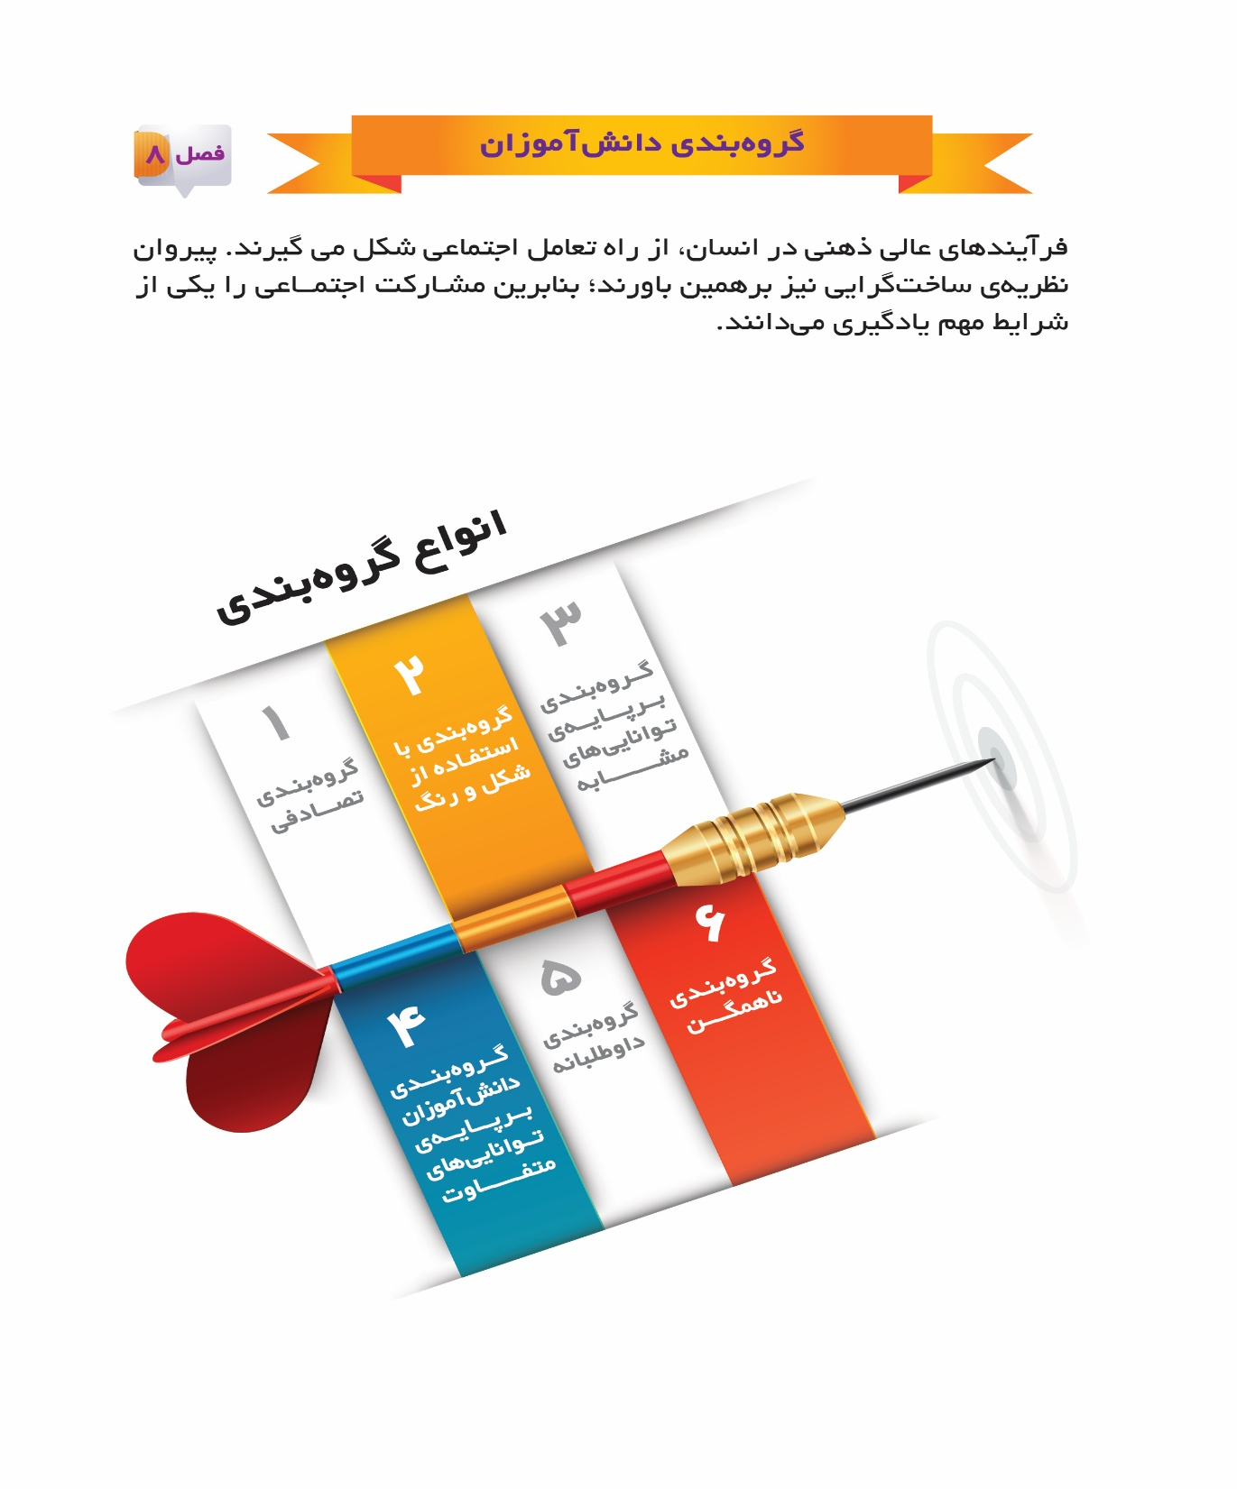

Slide 159
یادگیری مشارکتی
فصل هشت:
گروه بندی دانش آموزان
انواع گروه ها
نحوه ی گروه بندی
انواع گروه بندی
تعداد اعضای گروه

Slide 160
مقدمه
به باور ویگوتسکی، فرآیندهای عالی ذهنی در انسان، از راه تعامل اجتماعی شکل می گیرند. پیروان نظریه ی سازندگی نیز بر همین باورند، بنابراین مشارکت اجتماعی، یکی از شرایط مهم یادگیری به شمار می رود. طبق این باور، بسیاری از مسائل را که هیچ یادگیرنده ای به تنهایی نمی تواند آنها را حل کند، از طریق تبادل اندیشه و مشارکت گروهی یادگیرندگان حل می شوند.
درگذشته این گونه تصور می شد که کلاس درسی که دانش آموزان ساکت بوده و به سخنان معلمان گوش می دهند، بهترین فضا و شرایط را برای یادگیری دانش آموزان فراهم می آورد؛ اما امروزه این باور وجود دارد که تدریس مؤثر و بهبود یادگیری در تعامل بین معلم با دانش آموزان و دانش آموزان با یکدیگر و انجام کار گروهی صورت می گیرد.
یادگیری مشارکتی
انواع گروه ها
نحوه گروه بندی
انواع گروه بندی
تعدادی اعضای گروه

Slide 161
مقدمه
در بسیارى از نظام های تعلیم و تربیت از یادگیری مشارکتی به منظور اصلاح اوضاع جاری آموزش و نیز برای مشارک تدادن دانش آموزان در یادگیری استفاده می شود. یادگیری مشارکتی در حقیقت راه حل مقابله با انبوهی از مشکلات آموزشی است.
یادگیرى مشارکتى شیوه ای از آموزش است که طى آن، مشارکت دانش آموزان اساس هرگونه برنامه ی آموزشی است. به عبارت دیگر، در این شیوه، گروهى از دانش آموزان فعالانه در امر یادگیرى درگیر می شوند و روند آموزش ها را هدایت و نتایج را ارزیابى می نمایند. یادگیرى مشارکتى یکى از گسترده ترین حوزه های نظرى، پژوهشى و اجرایى ثمربخش در تعلیم و تربیت است. این شکل از یادگیرى در گستره ی وسیعى از تمام سطوح یادگیرى، از پیش دبستانی تا دانشگاهى و از دروس ریاضیات تا خواندن، زبان، علوم، مطالعات اجتماعى و رایانه اجراشده است. پژوهش های متعددى انجام گرفته که اثرات مثبت یادگیرى مشارکتى را بر پیشرفت تحصیل نشان داده است.
یادگیری مشارکتی
انواع گروه ها
نحوه گروه بندی
انواع گروه بندی
تعدادی اعضای گروه

Slide 162
مقدمه
انواع گروه ها
گروه های کاذب ( شبه گروه ها)
گروه های سنتی
گروه های مشارکتی
گروه های مشارکتی با عملکرد بالا
یادگیری مشارکتی
انواع گروه ها
نحوه گروه بندی
انواع گروه بندی
تعدادی اعضای گروه

Slide 163
مقدمه
منظور از روابط درون گروهی فعالیت و ارتباط هر عضو با اعضای درون گروه خود می باشد. معلم وظیفه دارد هنگام بحث گروهی به این مهم توجه کند؛ چون اغلب مشاهده شده است که بحث را اعضای زرنگ تر گروه به دست گرفته و اجازه ی فعالیت به دانش آموزان ضعیف تر داده نمی شود؛ ازاین رو باید توجه داشت که ترکیب کلی گروه ها تا حد امکان متجانس باشد. بهترین روش برای کار، روش قرعه کشی تیم های فوتبال جام جهانی است. یعنی دانش آموزان قوی و ضعیف باید بین تمام گروه ها پخش شوند.
نکته دوم اینکه این گروه ها در طول سال تحصیلی نباید ثابت بمانند و برای مباحث جدید گروه های جدیدی تشکیل شوند. این کار باعث آشنایی و صمیمیت هر چه بیشتر دانش آموزان کلاس با یکدیگر می شود.
یادگیری مشارکتی
انواع گروه ها
نحوه گروه بندی
انواع گروه بندی
تعدادی اعضای گروه

Slide 164
مقدمه
معلم باید توجه داشته باشد که در هر گروه، دانش آموزانی ازهر سه طیف ضعیف، متوسط و قوی حضور داشته باشند.
انتخاب سرگروه حتما به عهده ی اعضای گروه باشد. انتخاب سرگروه توسط معلم، علاوه بر برانگیختن حس حسادت بین دانش آموزان، آزادی عقیده و انتخاب را از آنها خواهد گرفت. باید به افراد گروه آزادی عمل داد تا با مشورت و یا رأی گیری در بین خودشان به این نتیجه برسند که چه کسی رهبری گروه را بر عهده بگیرد.
برای ایجاد شادابی بیشتر در کلاس، برای هر کار حقیقی جدید، یک گروه بندی جدید انجام شود. شاید برای معلم خسته کننده و وقت گیر باشد، اما این تنوع برای دانش آموزان باعث ایجاد هیجان و نشاط خواهد شد.
بهتراست اسامی گروه را خود دانش آموزان پیشنهاد دهند اما از گذاشتن اسامی تکراری و کلیشه ای پرهیز نمایید. اسامی را انتخاب نمایید که نشان دهنده ی هویت گروه باشد.
یادگیری مشارکتی
انواع گروه ها
نحوه گروه بندی
انواع گروه بندی
تعدادی اعضای گروه

Slide 165
مقدمه
گروه بندی تصادفی
گروه بندی با استفاده از شکل و رنگ
گروه بندی بر پایه ی توانایی های مشابه
گروه بندی دانش آموزان بر اساس توانایی های متفاوت
گروه بندی داوطلبانه
گروه بندی ناهمگن
انواع گروه بندی
یادگیری مشارکتی
انواع گروه ها
نحوه گروه بندی
انواع گروه بندی
تعدادی اعضای گروه

Slide 166
تعداد اعضای تشکیل دهنده ی هر گروه از قانون علمی « آستانه ی تحمل » پیروی می کند. آستانه ی تحمل کودکان با نوجوانان و بزرگسالان کاملا متفاوت است. کودکان آستانه ی تحمل کمتری نسبت به بزرگسالان دارند. آنها زود خسته می شوند و در یک زمان واحد نمی توانند با تعداد بیشتری از افراد رابطه برقرار ساخته و آن ارتباط را تا مدتی حفظ نمایند؛ لذا باید در گروه بندی دانش آموزان، این عوامل را موردتوجه قرار داد.
در این راستا تعداد اعضای هر گروه، رابطه ی مستقیمی با سن دانش آموزان دارد؛ هر چه سن دانش آموزان کمتر، تعداد اعضای گروه نیز کمتر و هرچه سن دانش آموزان بالاتر، تعداد اعضای گروه نیز می تواند بیشتر باشد. تعداد اعضای گروه دانش آموزان دوره ی ابتدایی بهتر است بیشتر از 2 تا 3 نفر نباشد و در مقاطع بالاتر بهتر است بین 3 تا 5 نفر باشد.
مقدمه
یادگیری مشارکتی
انواع گروه ها
نحوه گروه بندی
انواع گروه بندی
تعدادی اعضای گروه

Slide 167
فصل نه
ایجاد انگیزه

Slide 168


Slide 169
مفهوم انگیزش
فصل نه:
ایجاد انگیزه
انگیزه ی تحصیلی
الگویی برای افزایش انگیزش دانش آموزان
روش های ایجاد انگیزه و ترغیب دانش آموزان به تحصیل
آموزش انگیزش پیشرفت

Slide 170
مقدمه
دانش آموز هنگامی مطالب و مفاهیم درس را بهتر و آسان تر یاد می گیرد که از هر نظر آمادگی لازم را داشته باشد؛ یعنی هم نیاز به یادگیری را احساس کند و هم بتواند یاد بگیرد و تجارب و آموخته های خود را به موضوع درس جدید ارتباط دهد؛ ازاین رو معلم باید راهی برای شروع و مقدمه ی درس پیدا کند. هدف معلم از ایجاد انگیزه این است که دانش آموزان را به فضای درس بکشاند و دقتشان را برانگیزد؛ به طوریکه بی اختیار به درس توجه کنند.
اگر توجه دانش آموزان در هنگام شروع درس جلب نشود، دیگر به سختی می توان در ادامه ی درس، توجه آنها را جلب کرد. موفقیت تدریس معلم در بیشتر درس ها بر دقایق اولیه ی کلاس، شکل مقدمه، روش اجرا و نتیجه ای که دانش آموزان از آن می گیرند، بستگی دارد و اگر معلمی در مرحله ی شروع درس، بدون برانگیختن انگیزه ی دانش آموزان عمل کند، به نتیجه ی مطلوب نخواهد رسید.
مفهوم انگیزش
انگیزش تحصیلی
الگویی برای افزایش ...
روش های ایجاد انگیزه
آموزش انگیزه پبشرفت

Slide 171
مقدمه
اصطلاح انگیزش در اصل از ریشه ی لاتین movere مشتق شده است که در فرهنگ لغت به معنای ترغیب، تحریک و انگیختن است. این اصطلاح در مفهوم کلی، بیانگر چیزی است که انسان را به جنبش و تحرک وا می دارد و به او کمک می کند تا وظایف و تکالیف و مسئولیت های خود را انجام دهد.
بر اساس تعریف شانک، می سی و پینتریچ انگیزش، فرایندی است که طی آن رفتارِ معطوف به هدف برانگیخته و حفظ می شود. به اعتقاد برخی از صاحب نظران چون ویگفیلد، گاتری، تانکس و پرنسویچ انگیزش وابسته به موقعیت یا بافت است و در طول زمان می تواند تغییر کند. به عبارت دیگر، انگیزش تا اندازه ای حاصل محیط یادگیری است؛ پدیده ای که به انگیزش موقعیتی معروف است.
مفهوم انگیزش
انگیزش تحصیلی
الگویی برای افزایش ...
روش های ایجاد انگیزه
آموزش انگیزه پبشرفت

Slide 172
مقدمه
دانش آموز هنگامی مطالب و مفاهیم درس را بهتر و آسان تر یاد می گیرد که از هر نظر آمادگی لازم را داشته باشد؛ یعنی هم نیاز به یادگیری را احساس کند و هم بتواند یاد بگیرد و تجارب و آموخته های خود را به موضوع درس جدید ارتباط دهد؛ ازاین رو معلم باید راهی برای شروع و مقدمه ی درس پیدا کند. هدف معلم از ایجاد انگیزه این است که دانش آموزان را به فضای درس بکشاند و دقتشان را برانگیزد؛ به طوریکه بی اختیار به درس توجه کنند.
اگر توجه دانش آموزان در هنگام شروع درس جلب نشود، دیگر به سختی می توان در ادامه ی درس، توجه آنها را جلب کرد. موفقیت تدریس معلم در بیشتر درس ها بر دقایق اولیه ی کلاس، شکل مقدمه، روش اجرا و نتیجه ای که دانش آموزان از آن می گیرند، بستگی دارد و اگر معلمی در مرحله ی شروع درس، بدون برانگیختن انگیزه ی دانش آموزان عمل کند، به نتیجه ی مطلوب نخواهد رسید.
مفهوم انگیزش
انگیزش تحصیلی
الگویی برای افزایش ...
روش های ایجاد انگیزه
آموزش انگیزه پبشرفت

Slide 173
مقدمه
ایگن و کاوچک الگویی برای افزایش انگیزش دانش‌آموزان ارائه کرده‌اند. طرح کلی این الگو دارای سه مؤلفه‌ی زیر است:
1- معلم: ویژگی‌های شخصی معلم که انگیزش برای یادگیری را افزایش می‌دهد.
2-جوّ یادگیری: محیط برانگیزاننده برای یادگیری را فراهم می‌کند.
3- آموزش: علاقه به فعالیت‌های یادگیری را ایجاد می‌کند.
هر یک از مؤلفه‌ها شامل چهار متغیر است. مؤلفه‌ها و متغیرهای این الگو به هم مرتبط‌اند و هیچ‌یک از متغیرها نمی‌تواند در غیاب متغیرهای دیگر مؤثر واقع شود.
مفهوم انگیزش
انگیزش تحصیلی
الگویی برای افزایش ...
روش های ایجاد انگیزه
آموزش انگیزه پبشرفت

Slide 174
به‌منظور افزایش انگیزه‌ی دانش‌آموزان و سوق‌دادن آن‌ها به سمت درونی‌شدن انگیزه‌ها راهكارهای زیر توصیه می‌شود:
۱- پس از برطرف‌کردن موانع انگیزشی، هم‌زمان به انگیزه‌های بیرونی و درونی توجه و آن‌ها را تقویت کنید. به‌این‌ترتیب با وجود انگیزه‌های بیرونی، دانش‌آموز به‌سرعت نیرو به دست آورده و حرکت تحصیلی خود را آغاز خواهد نمود و ادامه‌ی راهش نیز با به وجودآمدن انگیزه‌های درونی در طول زمان تضمین خواهد شد.
۲- به دانش‌آموزان توصیه کنید که نظم و برنامه‌ریزی سبب امیدواری و پیشرفت سریع‌تر و در نتیجه تقویت انگیزه می‌شود.
۳- از دانش‌آموزان بخواهید که از يکنواختي در روش مطالعه و تفریح اجتناب کنند.
مقدمه
مفهوم انگیزش
انگیزش تحصیلی
الگویی برای افزایش ...
روش های ایجاد انگیزه
آموزش انگیزه پبشرفت

Slide 175
۴- از گفتن اين جمله به دانش‌آموز که «تو ضعیف هستی!» يا «تو توانایی درس‌خواندن نداری!» اجتناب کنيد، بلکه به‌جای آن بگویید «همان‌طور که توانستی تا این مرحله برسی، می‌توانی با موفقیت به تحصیلاتت ادامه بدهی و فرد موفقی باشی.»
۵- فهرستی از توانمندی‌های دانش‌آموزان خود تهیه‌کرده و در اختیار آنان قرار دهید مثلاً تو استعداد هنری بالایی داری و ...
۶- فهرستی از فواید مادي و معنوي درس‌خواندن و كسب موفقيت تحصيلي تهيه نموده و آن را در کلاس نصب کنید و از دانش‌آموزان بخواهید در مورد هر یک از آن فواید فكر كرده و چند سطر درباره‌ی آن، مطلب بنويسند.
7- از دانش‌آموزان بخواهید دقیق و منطقی، به‌دوراز حرف و سخن دیگران به علایق، استعدادها، توانایی‌ها و اهداف خود فکر کنند تا جایی که برای خودشان، قانع‌کننده و آشکار باشد.
مقدمه
مفهوم انگیزش
انگیزش تحصیلی
الگویی برای افزایش ...
روش های ایجاد انگیزه
آموزش انگیزه پبشرفت

Slide 176
۷- تائید‌شدن از طرف دیگران از کودکی به‌عنوان پسر خوب یا دختر خوب در فرد وجود دارد، هرچند این ویژگی در بزرگسالی شکل‌های دیگری به خود می‌گیرد، ولی اساس آن همان است که در کودکی وجود دارد و به آن انگیزه‌ی تأثیر اجتماعی می‌گویند. بسیاری از فعالیت‌های یک فرد بزرگسال نه‌فقط برای خود، بلکه به‌منظور تائید‌شدن از طرف دیگران یا مردم‌پسندی انجام می‌شود. این نوع از انگیزه را در افراد موفق در شاخه‌های مختلف هنری، علمی و...، می‌توان یافت. اکنون با توجه به وجود چنین انگیزه‌ای در وجود دانش‌آموزان فهرستی از پيامدهاي منفي درس‌نخواندن را تهيه و در کلاس نصب‌کرده و با تأمل در مورد يكايك آن‌ها، اين پيامدهاي منفي را جدي، بزرگ و معضل آفرين معرفي كنيد.
۹- برای درس خواندن دانش‌آموزان هدف‌های کوتاه‌مدت در نظر بگیرید و در صورت رسیدن به آن اهداف، پاداش و در غیر این صورت آن‌ها را تنبیه کنید. به‌عنوان‌مثال اگر دانش‌آموزان برنامه‌ی خود را مرتب انجام دهند، حق‌دارند نیم ساعت از کتابخانه‌ی کلاسی استفاده کنند.
مقدمه
مفهوم انگیزش
انگیزش تحصیلی
الگویی برای افزایش ...
روش های ایجاد انگیزه
آموزش انگیزه پبشرفت

Slide 177
مقدمه
۱۰- وقتی دانش‌آموز موفقیتی به دست می‌آورد هرچند هم که کوچک باشد، این اعتماد را به او بدهید که درنتیجه‌ی سعی و تلاش خودش بوده، نه شانس و اتفاق و...
۱۱- سعی كنید اولویت تجربه‌های دانش‌آموزان برای آن‌ها جالب باشد، احساس موفقیت اولیه اعتمادبه‌نفس آن‌ها را افزایش می‌دهد. این موضوع در مسابقات ورزشی نیز مشهود است.
۱۲- برای موفقیت دانش‌آموزان پاداش در نظر بگیرید. منتظر نباشید تا افت تحصیلی اتفاق افتد و سپس موفقیت را تحسین كنید.
۱۳- با احترام گذاشتن به تفاوت‌های فردی دانش‌آموزان، هرگز آن‌ها را با یكدیگر مقایسه نكنید.
۱۴- دانش‌آموزان را در كلاس كمتر درگیر مسائل عاطفی منفی کنید و نسبت به حساسیت‌های عاطفی آنان آشنا و در كاهش آن كوشا باشید. سخت‌گیری و انضباط شدید، تبعیض، بیان قضاوت‌های منفی و خبرهای ناخوشایند ازجمله عواملی است كه موجب درگیری ذهنی و كاهش علاقه به یادگیری می‌شود.
مفهوم انگیزش
انگیزش تحصیلی
الگویی برای افزایش ...
روش های ایجاد انگیزه
آموزش انگیزه پبشرفت

Slide 178
شش گام عمده برای آموزش انگیزش پیشرفت معرفی شده است. این گام‌ها به ترتیب عبارت‌اند از:
۱- توجه خود را به آنچه اینجا و اکنون رخ می‌دهد متمرکز کنید.
۲- تجربه‌ی یکپارچه و عمیق از افکار، اعمال و احساسات را فراهم کنید.
۳- به شخص یاری دهید تا از تجربه‌ی خود با کوشش در پنداشتن آنچه رخ ‌داده است سر دربیاورد.
۴- تجربه‌ی یادشده را به ارزش‌ها، اهداف، رفتارها و ارتباطات شخص با دیگران ارتباط دهید.
۵- به‌وسیله‌ی تمرین و تفکر، عمل و احساسات تازه را تثبیت کنید.
۶- تغییرات به‌دست‌آمده را درونی سازید.
مقدمه
مفهوم انگیزش
انگیزش تحصیلی
الگویی برای افزایش ...
روش های ایجاد انگیزه
آموزش انگیزه پبشرفت

Slide 179
فصل ده
جمع بندی درس

Slide 180
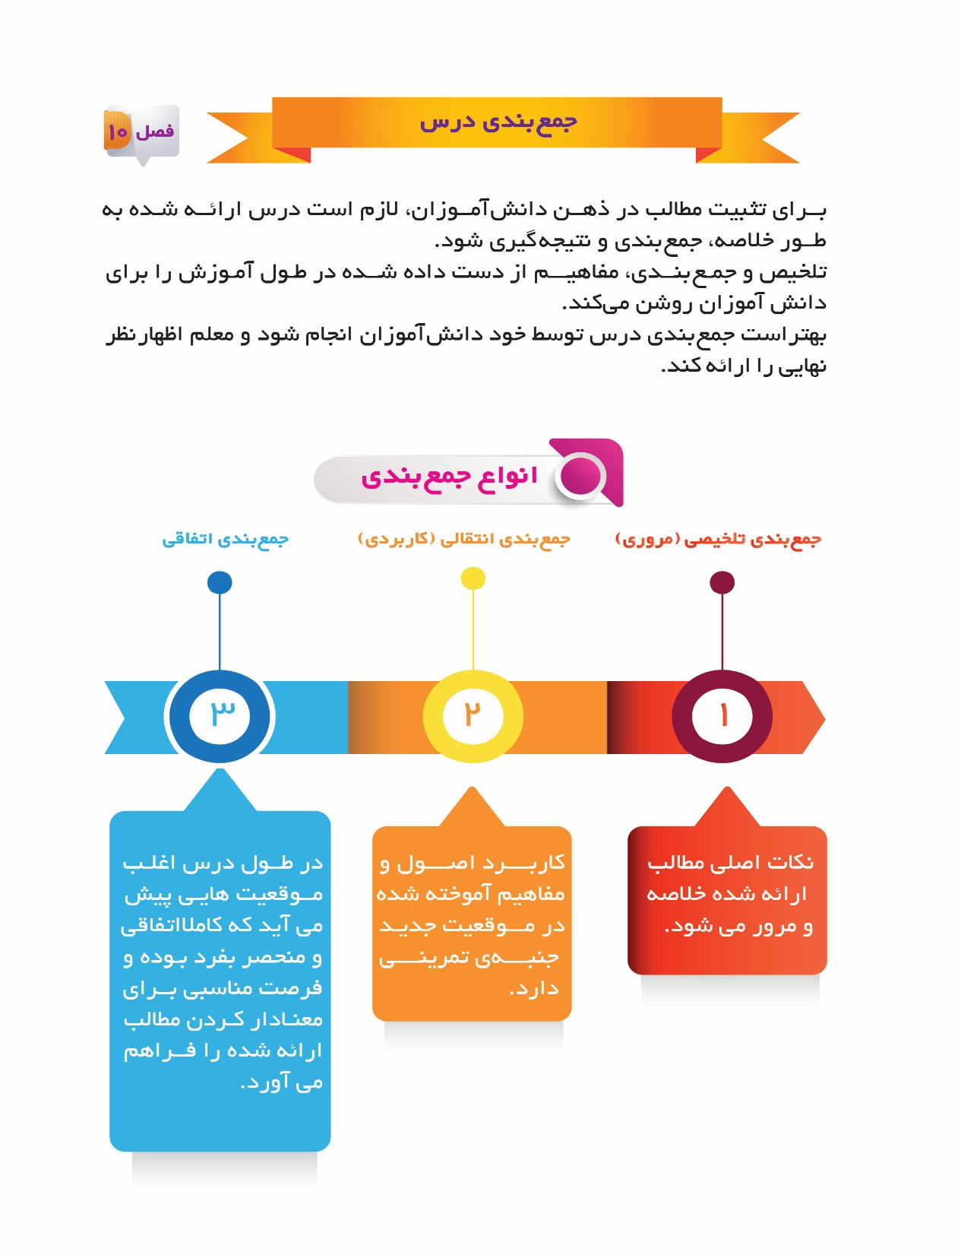

Slide 181
انواع روش های جنع بندی
فصل ده:
جمع بندی درس
اهداف جمع بندی
نقشه مفهومی

Slide 182
برای تثبیت مطالب ارائه‌شده در ذهن دانش‌آموزان، لازم است درس ارائه‌شده به‌طور خلاصه جمع‌بندی و نتیجه‌گیری شود تا مفاهیم از دست داده‌شده در طول آموزش را برای دانش‌آموزان روشن کند. بهتر است تلخیص و نتیجه‌گیری توسط خود دانش‌آموزان انجام شود و معلم اظهارنظر نهایی را ارائه کند. کلیه‌ی مراحل و فعالیت‌هایی که در فرآیند تدریس انجام می‌شوند بدون یک جمع‌بندی مناسب در حقیقت همانند حلقه‌های زنجیری گسسته از یکدیگرند.
مقدمه
انواع روش های جمع بندی
اهداف جمع بندی
نقشه مفهومی

Slide 183
جهت پایان‌دادن تدریس به‌طور مطلوب می‌توان از راهکارهای زیر بهره گرفت:‌‌
-خلاصه‌ی مطالب درس روی تابلو نوشته شود.
-مطالب درس از طریق به‌کارگیری پرسش و پاسخ از محتوای درس مرور شود.
-مطالب درس توسط دانش‌آموزان در پایان کلاس خلاصه‌نویسی شود.
-می‌توان بعد از خاتمه‌ی درس، از دانش‌آموزان خواست که درس جدید را مطالعه کنند.
مقدمه
انواع روش های جمع بندی
اهداف جمع بندی
نقشه مفهومی

Slide 184
جمع‌بندی درس انواع مختلفی دارد که مهم‌ترین آن‌ها عبارت‌اند از:‌‌
الف) جمع‌بندی تلخیصی (مروری):‌‌ در این جمع‌بندی نکات اصلی مطالب ارائه‌شده به‌وسیله‌ی معلم و با کمک دانش‌آموزان خلاصه و مرور می‌شود. این فعالیت می‌تواند با پرسشی از یک دانش‌آموز شروع شود. اگر حجم محتوا زیاد باشد، محتوا به چند قسمت تقسیم و در پایان هر قسمت جمع‌بندی تلخیصی انجام می‌شود. به‌طور مثال معلم از دانش‌آموز می‌خواهد آنچه را که از درس متوجه شده است خلاصه کند و موارد مهم را شرح دهد.
ب) جمع‌بندی انتقالی (کاربردی):‌‌ در این جمع‌بندی کاربرد اصول و مفاهیم آموخته‌شده در موقعیت جدید صورت می‌گیرد. جمع‌بندی انتقالی جنبه‌ی تمرینی دارد.
مقدمه
انواع روش های جمع بندی
اهداف جمع بندی
نقشه مفهومی

Slide 185
ج) جمع‌بندی اتفاقی:‌‌ این جمع‌بندی در موارد تصادفی و اتفاقی مورداستفاده قرار می‌گیرد. در طول درس اغلب موقعیت‌هایی پیش می‌آید که کاملاً اتفاقی و منحصربه‌فرد بوده و فرصت مناسبی برای معنی‌دار‌کردن مطالب ارائه‌شده را فراهم می‌آورد. برخلاف جمع‌بندی‌های قبلی از پیش نمی‌توان شرایطی برای استفاده از آن معین کرد.
مقدمه
انواع روش های جمع بندی
اهداف جمع بندی
نقشه مفهومی

Slide 186
در جمع‌بندی درس به دنبال دستیابی به اهدافی هستیم که عبارت‌اند از:‌‌
- پیوند‌دادن یک مرحله از یادگیری به مراحل دیگر یادگیری
- ایجاد حس موفقیت و مهارت در دانش‌آموزان
- تسهیل در امر یادگیری یک مفهوم یا اصل جدید
- پایان‌دادن به بحث‌های کلاس
- پایان‌دادن به انواع فعالیت‌های درسی
مقدمه
انواع روش های جمع بندی
اهداف جمع بندی
نقشه مفهومی

Slide 187
نقشه‌ی مفهومی یکی از ابزارهای جمع‌بندی درس است. نقشه‌ی مفهومی نشان‌دهنده‌ی انشعاب موضوعات از موضوع اصلی است و شاخه‌های فرعی آن را نشان می‌دهد. این نمودار در فهم موضوعات مختلف به افراد کمک شایانی می‌نماید. ازآنجایی‌که به خاطر سپردن محتویات متونی که جزئیات زیادی دارند، سخت است؛ نقشه‌ی مفهومی این فرآیند را ساده کرده و امکان مرور کل متن در یک نگاه اجمالی را برای دانش‌آموز فراهم می‌آورد و باعث می‌شود محتوای آن را راحت‌تر به خاطر بسپارد.
مقدمه
انواع روش های جمع بندی
اهداف جمع بندی
نقشه مفهومی

Slide 188
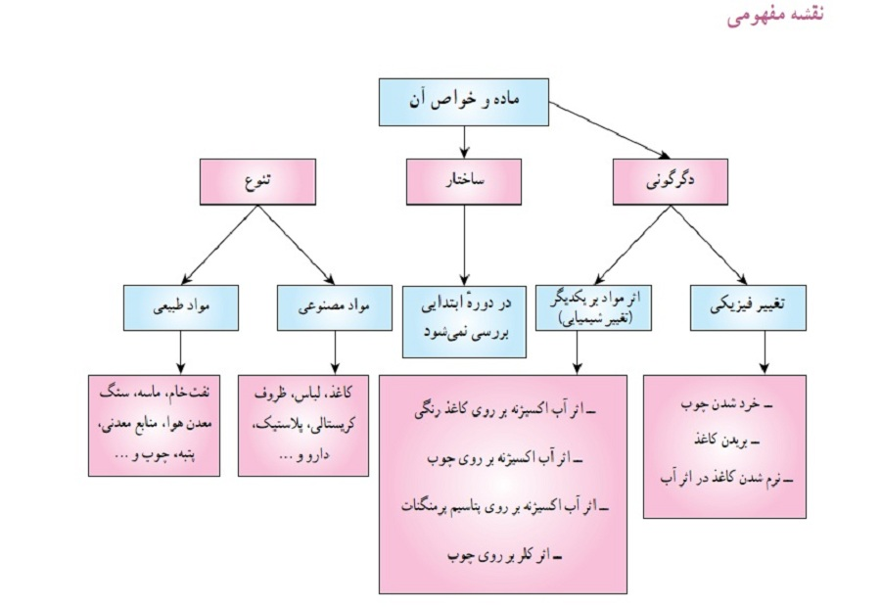
برای ترسیم نقشه‌ی مفهومی از موضوع اصلی شروع کنید و زیرمجموعه‌های آن را به‌صورت خلاصه در مقابل آن بنویسید و این کار را برای زیرمجموعه‌های فرعی آن نیز انجام دهید. فرآیند حرکت از موضوع اصلی به موضوعات فرعی در نقشه‌ی مفهومی محدودیت نداشته و بسته به محتوا و نظر فردی که آن نمودار را رسم می‌کند، ممکن است تا چند سطح جلو رود.
مقدمه
انواع روش های جمع بندی
اهداف جمع بندی
نقشه مفهومی

Slide 189
فصل یازده
ارزشیابی پیشرفت تحصیلی

Slide 190
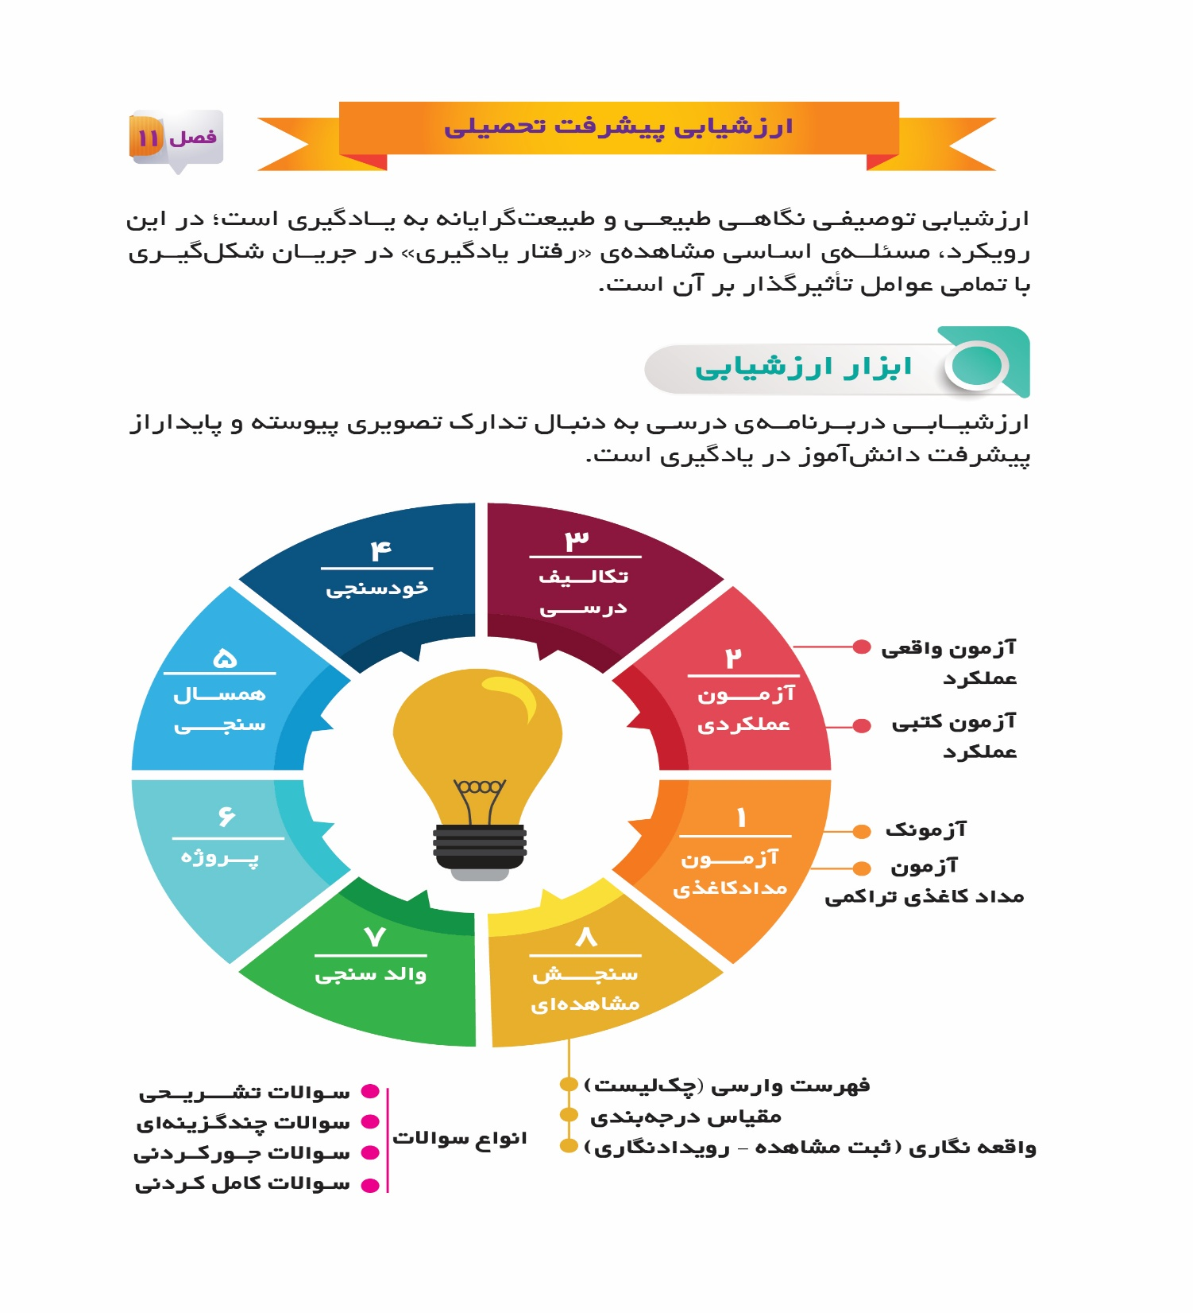

Slide 191
فصل یازده:
ارزشیابی پیشرفت تحصیلی
4- مفهوم ارزشیابی
کیفی - توصیفی
1- مفاهیم مرتبط با ارزشیابی
‏ 7- ابزارهای جمع‌آوری اطلاعات
5- دسته‌بندی ارزشیابی‌های آموزشی
2- تعریف ارزشیابی
‏ 8- بازخورد
6- مراحل طراحی آزمون
‏‏ 3- دیدگاه‌های روان‌شناختی در خصوص ارزشیابی

Slide 192
مقدمه
در فرآیند آموزش همواره این سؤال مطرح می‌شود که آیا یادگیرنده به اهداف آموزشی موردنظرِ یاددهنده رسیده است یا خیر؟ این سؤال اگر از جانب معلم مطرح شود برای این است که با به دست آوردن اطلاعاتی از میزان یادگیری دانش‌آموزان، درستی روش تدریس انتخاب‌شده و فعالیت‌های طرح‌ریزی کرده را بررسی کند. اگر از سوی دانش‌آموز باشد، برای بررسی نقاط ضعف و نقاط قوت می‌باشد. اگر از جانب اولیا صورت گیرد، جهت بررسی نقاط ضعف و قوت فرزندانشان و همچنین کیفیت مرکز آموزشی است که انتخاب کرده‌اند و اگر از جانب مدیر مدرسه باشد جهت بررسی عملکرد معلم می‌باشد.
ارزشیابی با اطلاعاتی که در اختیار ذی‌نفع قرار می‌دهد به او برای تصمیم‌گیری بهتر کمک می‌کند. ازاین‌رو ارزشیابی جزء جدایی‌ناپذیر یک نظام آموزشی و مهم‌ترین بخش آن است و انجام صحیح آن اطلاعات بسیار مفیدی را درباره‌ی چگونگی طرح‌ریزی و اجرای برنامه‌ی آموزشی در اختیار می‌گذارد.

Slide 193

1- مفاهیم مرتبط با ارزشیابی
اندازه گیری
به کمک فرآیند اندازه‌گیری، مقدار موجود از یک صفت در فرد یا شیء مشخص‌شده و با کمیت عددی نشان داده می‌شود. به‌این‌ترتیب مشخص می‌شود یک شخص یا یک شیء چه مقدار از یک ویژگی برخوردار است. به‌عنوان‌مثال هرگاه گفته شود زهرا از حنانه باهوش‌تر است، اندازه‌گیری صورت نگرفته ولی اگر گفته شود هوش‌بهر زهرا 120 و هوش‌بهر حنانه 110 است، نشان می‌دهد که فرد چه مقدار از یک ویژگی برخوردار است.
عمل اندازه‌گیری امکان توصیف عینی را فراهم می‌کند و موجب سهولت مقایسه می‌شود؛ ازاین‌رو می‌توان از اندازه‌گیری برای مقایسه‌ی عملکرد دو دانش‌آموز استفاده نمود؛ اما از آن نمی‌توان در قضاوت ارزشی استفاده کرد.

Slide 194
1- مفاهیم مرتبط با ارزشیابی
آزمون و آزمودن
اندازه‌گیری یک فرآیند است و این فرآیند نیاز به‌وسیله‌ی اندازه‌گیری دارد. برای اندازه‌گیری ویژگی‌های مختلف اشیا و افراد از وسایل مختلفی استفاده می‌شود به‌عنوان‌مثال از ترازو برای اندازه‌گیری جِرم استفاده می‌شود؛ اما ویژگی‌هایی مانند هوش، خلاقیت، نگرش و ... قابل اندازه‌گیری به روش مستقیم نیستند. معمولی‌ترین وسیله برای اندازه‌گیری این نوع ویژگی‌ها استفاده از آزمون می‌باشد. ازاین‌رو «آزمون» یکی از ابزارهاي اندازه‌گیری است. حوزه و کاربرد آزمون از حوزه و محدوده‌ی اندازه‌گیری محدودتر است؛ زیرا داده‌های کمی مانند طول، جرم و ... را می‌توان با ابزاری غیر از آزمون به دست آورد. زمانی که برای اندازه‌گیری، از «آزمون» استفاده می‌شود به این فعالیت «آزمودن» می‌گویند.

Slide 195
1- مفاهیم مرتبط با ارزشیابی
سنجش
اگر در اندازه‌گیری علاوه بر آزمون از وسایل دیگری نیز استفاده شود به این عمل سنجش می‌گویند. سنجش یک مفهوم کلی می‌باشد که فرآیند گردآوری اطلاعات موردنیاز درباره‌ی هدف خاص و تصمیم‌گیری درباره‌ی یادگیری دانش‌آموزان را در بر دارد و شامل تمامی روش‌ها و راه‌های جمع‌آوری داده‌ها درباره‌ی عملکرد می‌باشد. در سنجش علاوه بر آزمون و پرسشنامه از روش‌های مختلفی برای اندازه‌گیری رفتارها مانند مصاحبه، ایفای نقش و ... استفاده می‌شود. در حقیقت با سنجش، مجموعه‌ی کاملی از داده‌ها توسط یاد دهنده از یادگیرنده به‌طور رسمی (انجام تکلیف، آزمون‌های مختلف و ...) و غیررسمی (مشاهده و ...) به دست می‌آید. نتایج سنجش هم می‌تواند کمی (نمره) و هم کیفی (توصیفی) باشد. با اندازه‌گیری و سنجش می‌توان میزان قابلیت خاصی را در هر فرد تعیین کرد؛ اما این اطلاعات لزوماً به قضاوت درباره‌ی آن شخص نمی‌انجامد ولی در ارزشیابی نوعی ارزش‌گذاری و داوری ارزشی انجام می‌شود.

Slide 196
1- مفاهیم مرتبط با ارزشیابی
پژوهش آموزشی
پژوهش فعالیتی هدف‌دار، منظم و طرح‌ریزی‌شده برای پیدا‌کردن پاسخ سؤال‌های مطرح‌شده است که کنجکاوی پژوهشگر نیروی محرکه‌ی آن هست. پژوهش آموزشی بر روش‌ها و فنون بررسی تجربی متکی است و تعمیم‌پذیری نتایج پژوهش از اهمیت خاصی برخوردار است؛ درحالی‌که در ارزشیابی، تعمیم‌پذیری نتایج صورت نمی‌گیرد و نتایج به‌دست‌آمده صرفاً جهت تصمیم‌گیری برای بهبود و اصلاح پدیده‌ی ارزشیابی شده استفاده می‌شود؛ ازاین‌رو پژوهش، برخلاف ارزشیابی که فرآیند «تصمیم مدار» است، یک فرآیند «نتیجه مدار» است

Slide 197
2- تعریف ارزشیابی
ارزشیابی در لغت به معنی یافتن ارزش‌هاست.
اولین تعریف از ارزشیابی آموزشی را تایلر ارائه کرده است. او ارزشیابی را چنین تعریف می‌کند:‌‌ «ارزشیابی وسیله‌ای برای تعیین میزان رسیدن برنامه به هدف‌های آموزشی است. ازاین‌رو پیش‌نیاز یک ارزشیابی دقیق تعیین اهداف کلی و ویژه است و وظیفه‌ی ارزشیابی، اطمینان یافتن از تحقق اهداف است». اگرچه ارزشیابی فقط یک هدف کلی دارد که عبارت است از تعیین بها و ارزش چیزی ولی نقش‌های آن بسیار است. ارزیابی نتایج دانش‌آموزان در تمام زمینه‌هایشان نمونه‌ای از یک نقش است

Slide 198
2- تعریف ارزشیابی
ارزشیابی یا از «برنامه» صورت می‌گیرد یا برای اطلاع از «میزان پیشرفت تحصیلی یادگیرنده» صورت می‌گیرد؛ اما وجه مشترک اکثر تعریف‌هایی که از واژه ارزشابی انجام ‌شده، در استفاده از اطلاعات به‌دست‌آمده از ارزشیابی برای «تصمیم‌گیری» است. به بیان کلی‌تر فرآیند جمع‌آوری، تجزیه، تحلیل و تفسیر اطلاعات حاصل از به‌کارگیری ابزارهای گوناگون از ابعاد مختلف جریان یادگیری و اتخاذ تصمیمات مناسب آموزشی در جهت توانمند نمودن یادگیرنده و هدایت این جریان به‌سوی تحقق بهتر اهداف یادگیری از طریق ارائه‌ی بازخوردهای توصیفی مفید و مؤثر، ارزشیابی نام دارد

Slide 199
3- دیدگاه‌های روان‌شناختی در خصوص ارزشیابی
الف) رفتارگرایی (نتیجه مدار):
در رویکرد نتیجه مدار فرآیند تعیین هدف‌ها، انتخاب و سازمان‌دهی محتوا و روش‌های آموزش و یادگیری و تعیین نظام ارزشیابی پیشرفت تحصیلی همگی با توجه به نتیجه‌ی نهایی که همان رفتارهای قابل‌مشاهده و اندازه‌گیری در دانش‌آموزان است صورت می‌گیرد.
در نقد این دیدگاه باید گفت اولاً رفتارهای انسان بسیار پیچیده است و به‌آسانی نمی‌توان انتظار داشت که در برابر محرک‌های خاص رفتارهای معینی از خود بروز دهد. رفتارهایی مانند تحلیل، تغییر، استدلال، حل مسئله، قضاوت و ارزشیابی را نمی‌توان در قالب رفتارهای ساده‌ی محرک - پاسخ توجیه کرد. ثانیاً آموزش‌های مبتنی بر رویکرد نتیجه مدار به یادگیری سطحی، کورکورانه و طوطی‌وار منتهی می‌شود.

Slide 200
3- دیدگاه‌های روان‌شناختی در خصوص ارزشیابی
ثالثاً در این رویکرد بیشتر به نتیجه یادگیری تأکید می‌شود و به درگیری مستقیم و فعال یادگیرنده در تجارب یادگیری کمتر توجه می‌شود، دانش‌آموز نقش منفعلی دارد و همه‌چیز به وی تحمیل می‌شود. دانش‌آموز مجبور است مطالب زیادی را حفظ کند و عیناً آن‌ها را تکرار نماید لذا منجر به سلب قدرت خلاقیت و نوآوری از وی می‌شود. چنین تعليم‌وتربيتی بسیار خشک، ماشینی و مکانیکی است. رابعاً این رویکرد بیشتر معلم مدار است و ارزشیابی بیشتر بر بازده و نتیجه یادگیری تأکید دارد و کمتر به فرآیندهای ذهنی و کوششی دانش‌آموز برای یادگیری اهمیت می‌دهد. این ارزشیابی نمی‌تواند نحوه‌ی به‌کارگیری دانش‌ها، مهارت‌ها و نگرش‌های دانش‌آموز را در جریان عمل مورد ارزشیابی قرار دهد.

Slide 201
3- دیدگاه‌های روان‌شناختی در خصوص ارزشیابی
ب) شناخت‌گرایی (فرآیند مدار)
از نظر شناخت‌گرایان یادگیری ایجاد تغییر در ساخت شناختی و فرآیندهای ذهنی است، یعنی رخدادهایی که در ذهن انسان اتفاق می‌افتد و قابل‌مشاهده نیستند مانند تعبیر و تفسیر‌کردن، کشف‌کردن، دسته‌بندی‌کردن، طرح فرضیه‌ها، تعمیم‌ یافته‌ها و ... که اساس یادگیری را تشکیل می‌دهند.
براساس دیدگاه فرآیند مدار، یادگیرنده در برخورد با محرک‌های محیط، به‌صورت خودکار واکنش نشان نمی‌دهد بلکه ذهن فعال او مرتب به تجزیه‌وتحلیل اطلاعات دریافت شده می‌پردازد و دانش‌ها و مهارت‌ها و نگرش‌های خود را شکل می‌دهد و به‌نوعی به خود راهبری و خود ارزشیابی که دو مؤلفه‌ی اساسی یادگیری شناختی محسوب می‌شوند، می‌رسد.

Slide 202
3- دیدگاه‌های روان‌شناختی در خصوص ارزشیابی
در رويكردهاي رفتارگرايي، ارزشيابي بيشتر به نتیجه‌ی بازده يادگيري توجه دارد و براي تعيين ميزان پيشرفت يادگيرندگان و رسيدن به هدف‌های آموزشي به كار گرفته می‌شود.
در رويكردهاي شناخت‌گرایي در كنار توجه به نتيجه و بازده يادگيري، به فرآيند يادگيري و مجموعه‌ی فعالیت‌های ذهني كه يادگيرنده از طريق آن‌ها به نتيجه رسيده است نيز توجه می‌شود. در اينجا صرفاً ارزشيابي به ارائه‌ی پاسخ‌های مورد انتظار از يادگيرنده، بسنده نمی‌کند، بلكه می‌خواهد بداند چرا و چگونه يادگيرنده به چنين نتايجي دست يافته است.

Slide 203
4- مفهوم ارزشیابی کیفی - توصیفی
ارزشیابی کمی یک ارزشیابی ‌امتحان محور، نمره مدار و نتیجه محور است. در ارزشیابی کمی توجه افراطی به بازده یادگیری صورت می‌گیرد و چگونگی یادگیری نادیده گرفته می‌شود. ارزشیابی کمی برای سنجش اهداف عالی اعتباری ندارد؛ یعنی توانایی پوشش تمامی اهداف آموزش‌وپرورش را ندارد.
ارزشیابی توصیفی نگاهی طبیعی و طبیعت‌گرایانه به یادگیری است؛ یعنی در این رویکرد، مسئله‌ی اساسی مشاهده‌ی «رفتار یادگیری» در جریان شکل‌گیری با تمامی عوامل تأثیرگذار بر آن است. بر پایه‌ی این رویکرد و نگاه به یادگیری، می‌توان گفت که «ارزشیابی در خدمت یادگیری» است. از طرف دیگر باور بر این است که ارزشیابی و یادگیری اعمالی درهم‌آمیخته‌اند، یعنی معلم جریان ارائه‌ی درس را هم‌زمان با سنجش و ارزشیابی و یادگیرنده جریان یادگیری‌اش را با خود ارزشیابی پیش می‌برد. به‌این‌ترتیب گفته می‌شود «ارزشیابی عین یادگیری» است

Slide 204
4- مفهوم ارزشیابی کیفی - توصیفی
مهم‌ترین ویژگی این نوع ارزشیابی، جهت‌گیری اصلاحی و درمانی آن است که در موقع مناسب به معلم و دانش‌آموز این فرصت و امکان را می‌دهد که تغییرات مطلوب را در روند فعالیت‌های خود، در راستای تحقق بهتر اهداف و انتظارات آموزشی به عمل آورد (حسنی، 1391: 32). ازاین‌رو این ارزشیابی یک ارزشیابی پویا، رشد دهنده و توانمند ساز است.
رویکرد جمع‌آوری اطلاعات در ارزشیابی کیفی - توصیفی، فرآیندی و تکوینی است و معلم در طول سال که فرآیند یاددهی - یادگیری جریان دارد، به اقتضا و تناسب موقعیت با ابزارهای متنوع جمع‌آوری اطلاعات، اطلاعاتی از چگونگی و میزان تحقق انتظارات آموزشی جمع‌آوری می‌کند و در مواقع لازم به تجزیه‌وتحلیل آن‌ها می‌پردازد و آن‌ها را برای بهبود جریان یادگیری مورداستفاده قرار می‌دهد.

Slide 205
5- دسته‌بندی ارزشیابی‌های آموزشی
الف) دسته‌بندی ارزشیابی‌ها با توجه به ملاك ارزشیابی
1- ارزشيابي وابسته به ملاك
در ارزشيابي وابسته به ملاك يا ارزشيابي ملاك - مدار، معيار يا ملاك ارزشيابي از پيش تعيين می‌شود و عملکرد یادگیرنده با توجه به آن ملاك مورد قضاوت قرار می‌گیرد. در اين نوع ارزشيابي، از آزمون‌شوندگان انتظار می‌رود كه به هدف‌های آموزشي معيني دست يابند يا به سطح به خصوصي از عملكرد برسند.

Slide 206
5- دسته‌بندی ارزشیابی‌های آموزشی
الف) دسته‌بندی ارزشیابی‌ها با توجه به ملاك ارزشیابی
2- ارزشیابی وابسته به هنجار
منظور از ارزشيابي وابسته به هنجار يا ارزشيابي هنجار - مدار آن نوع ارزشيابي است كه به‌جای يك ملاك مطلق از پيش تعیین‌شده بر نوعي ملاك نسبي وابسته است. در اين نوع ارزشيابي که پيشرفت تحصيلي گروهي از دانش‌آموزان مورد ارزشيابي قرار می‌گیرد، عملكرد دانش‌آموزان را با يكديگر مقايسه می‌شود نه با يك ملاك مشخص از پيش تعیین‌شده.

Slide 207
5- دسته‌بندی ارزشیابی‌های آموزشی
الف) دسته‌بندی ارزشیابی‌ها با توجه به ملاك ارزشیابی
2- ارزشیابی وابسته به مرجع
در این نوع ارزشیابی، وضعیت قبلی دانش‌آموز با وضعیت فعلی او موردبررسی قرار می‌گیرد و با بررسی فاصله‌ی بین این دو وضعیت اطلاعاتی در مورد پیشرفت تحصیلی دانش‌آموز به دست می‌آید. به عبارتی معیار در این نوع ارزشیابی، عملکرد خود دانش‌آموز است.

Slide 208
5- دسته‌بندی ارزشیابی‌های آموزشی
ب) دسته‌بندی ارزشيابي‌ها با توجه به زمان و هدف ارزشیابی
1- ارزشیابی آغازین
2- ارزشیابی تکوینی یا مرحله‌ای
هدف از كاربرد ارزشيابي تكويني در رابطه با پيشرفت تحصيلي دانش‌آموزان آگاهي از ميزان و نحوه‌ی يادگيري آنان براي تعيين نقاط قوت و ضعف یادگیری و نيز تشخيص مشكلات روش آموزشي معلم در رابطه با هدف‌هاي آموزشي است. اين ارزشيابي در طول دوره‌ی آموزشي، يعني زماني كه فعاليت آموزشي معلم هنوز در جريان است و يادگيري دانش‌آموزان در حال تكوين يا شکل‌گیری است، انجام می‌شود و این امکان را به وجود می‌آورد که معلم بر بازخورد فعالیت‌های کلاسی به‌صورت مستمر نظارت داشته باشد.

Slide 209
5- دسته‌بندی ارزشیابی‌های آموزشی
ب) دسته‌بندی ارزشيابي‌ها با توجه به زمان و هدف ارزشیابی
3- ارزشیابی تشخیصی
اين ارزشيابي باهدف تشخيص مشكلات یادگیری دانش‌آموزان به كار می‌رود. ارزشيابي تشخيصي زماني مورداستفاده قرار می‌گیرد كه معلم با مشكلات مبرم و مكرري در مورد يك يا چند دانش‌آموز روبه‌رو مي‌شود كه با روش‌هاي اصلاحي معمول ارزشيابي تكويني قابل‌رفع شدن نيستند.
در مقايسه‌ی ارزشيابي تشخیصی با ارزشيابي تكويني گفته‌اند اگر بخواهيم از قياس پزشكي استفاده كنيم، ارزشيابي تكويني براي مشكلات ساده‌ی يادگيري جنبهي کمک‌های اوليه را دارد ولي سنجش تشخيصي به دنبال كشف علت‌های زیربنای مشكلاتي است كه به کمک‌های اوليه پاسخ نمی‌دهند.

Slide 210
6- مراحل طراحی آزمون
الف) شناخت انتظارات آموزشی (هدف‌های برنامه آموزشی) و نشانه‌های تحقق آن
فرآیند ارزشیابی با بررسی هدف‌های برنامه آموزشی شروع می‌شود؛ زیرا غرض از بررسی این است که تا چه میزان هدف‌های آموزشی تحقق‌یافته‌اند. تعریف روشن هدف‌ها، مرحله‌ی مهمی در ارزشیابی است.
ب) جمع‌آوری اطلاعات
مرحله‌ی دوم ارزشیابی عبارت از تعیین و مشخص‌کردن موقعیت‌هایی است که به دانش‌آموز فرصت بروز رفتار موردنظر هدف‌ها را می‌دهند.

Slide 211
6- مراحل طراحی آزمون
ج) تحلیل و تفسیر و داوری
جمع‌آوری اطلاعات به‌تنهایی برای ارزشیابی کفایت نمی‌کند. باید هرگونه اطلاعات مورد تحلیل و تفسیر و داوری قرار گیرد تا عمل ارزشیابی معلم کامل‌تر شود. منظور از «تحلیل» یعنی معنی‌دار‌کردن اطلاعات جمع‌آوری‌شده یا در واقع استنباط معنایی درخور و مناسب از مجموعه‌ی اطلاعات است. منظور از «داوری» مقایسه‌ی عملکرد دانش‌آموز با عملکرد مورد انتظار و اظهارنظر درباره‌ی فاصله‌ای که این دو دارند، است.
د) تصمیم‌گیری
در ارزشیابی‌های تکوینی، بعد از تحلیل و تفسیر خطاها و موفقیت‌های دانش‌آموز و داوری درباره‌ی وضعیت یادگیری دانش‌آموز و یافتن نیازهای آموزش او، باید درباره‌ی چگونگی تداوم، اصلاح و بهبود یادگیری دانش‌آموز تصمیم‌گیری نمود. این تصمیم‌ها باید در جهت اصلاح و تقویت جریان یادگیری و درمان ضعف‌های آن باشد.

Slide 212
6- مراحل طراحی آزمون
ه) ارائه‌ی بازخورد
مرحله پایانی ارزشیابی، ارائه‌ی بازخورد است. بازخورد توصیفی، جانشین نمره در ارزشیابی کیفی – توصیفی است و عامل انگیزشی در کلاس درس محسوب می‌شود. لذا توجه به این موضوع کاملاً ضروری است. بازخورد در انتهای ابزار ارزشیابی شامل دو قسمت «جدول توصیف عملکرد» و «بازخورد توصیفی» است.

Slide 213
7- ا بزارهای جمع‌آوری اطلاعات
1 – آزمون مداد کاغذی
پیش‌تر در کشور ما و بسیاری از کشورهای دیگر، «ارزشیابی» با «امتحان» به‌ویژه امتحان کتبی – مداد‌کاغذی - مترادف بود. این ابزار، وسیله‌ی منحصربه‌فرد جمع‌آوری اطلاعات برای ارزشیابی پیشرفت تحصیلی دانش‌آموزان تلقی می‌شد و تصور این بود که کم‌وبیش میزان تحقق همه‌ی اهداف آموزشی را می‌توان با این آزمون‌ها بررسی نمود. امروزه این آزمون یکی از ابزارهای ارزشیابی به شمار می‌رود و از آن‌ها غالباً براي سنجش هدف‌های شناختي استفاده می‌شود.
اگر آزمون مدادکاغذی متناسب با رویکرد فرآیندی، طراحی و اجرا شود، اطلاعات مناسبی از چگونگی آموخته‌های دانش‌آموزان در اختیار معلم قرار خواهد داد.

Slide 214
7- ا بزارهای جمع‌آوری اطلاعات
آزمون مدادکاغذی در رویکرد فرآیندی، «آزمونک» نام دارد و به‌منظور جمع‌آوری اطلاعات از میزان تحقق یک یا دو هدف آموزشی محدود و مرتبط به هم مورداستفاده قرارمی گیرد؛ به‌طوری‌که بر اساس اطلاعات به‌دست‌آمده از آزمونک و تجزیه‌وتحلیل آن می‌توان وضعیت یادگیری دانش‌آموز را در آن هدف بخصوص بررسی و رصد نمود و بازخوردهای مناسب در جهت بهبود کیفیت یادگیری به دانش‌آموز داد. آزمونک‌ها با توجه به کوچک بودنشان، به‌راحتی قابل‌اجرا، بررسی و بازخورد دادن هستند.
درصورتی‌که آزمون مدادکاغذی در پایان یک دوره‌ی آموزشی به‌منظور جمع‌آوری اطلاعات از میزان تحقق انتظارات آموزشی بخشی یا تمامی کتاب درسی دانش‌آموزان اجرا شود، «آزمون مدادکاغذی تراکمی» یا «آزمون مدادکاغذی مجموعی» نام دارد.

Slide 215
7- ا بزارهای جمع‌آوری اطلاعات
آزمون‌های مدادکاغذی با توجه به فعالیتی که از دانش‌آموز می‌طلبند، طبقه‌بندی می‌شوند. برخی از آزمون‌ها می‌طلبد که دانش‌آموز ایده‌ها و افکار خود را به‌صورت مشروح بنویسد، برخی دیگر به‌گزینش ایده‌ها و برخی دانش‌آموز را به انجام‌دادن کار ویژه‌ای وادار می‌کنند. با توجه به فعالیت‌های دانش‌آموز در بازنمایی رفتار، آزمون‌های تشریحی، چندگزینه‌ای، جور کردنی و کامل کردنی و... پدید می‌آید.
صحیح/غلط خبری
بله/خیر
دو گزینه‌ای
اصلاحی
خوشه‌ای
انتخاب گزینه‌ی درست
چند گزینه‌ای
بسته پاسخ
انتخاب بهترین گزینه
انتخاب گزینه‌ی نادرست
جورکردنی
آزمون مدادکاغذی
سوالات همگرا
گسترده پاسخ
سوالات واگرا
باز پاسخ
پرسشی
محدود پاسخ
کامل کردنی

Slide 216
7- ا بزارهای جمع‌آوری اطلاعات
2- پروژه
یکی از روش‌هایی که فرصت ارزشیابی توصیفی از فرآیند و محصول یادگیری دانش‌آموزان را به‌خوبی فراهم می‌کند، پروژه است. اگر فعالیت‌هایی تحت عنوان پروژه که فرصت‌های یادگیری متنوعی برای فراگیران ایجاد می‌کند، به‌درستی هدایت شوند، از مؤثرترین شیوه‌ها در سهیم‌کردن دانش‌آموزان در فرآیند آموزش و پایدار‌کردن آموخته‌های ایشان در حیطه‌های مختلف دانش، مهارت و نگرش می‌باشند زیرا برای آنکه آموخته‌ای در ذهن یادگیرنده ثبت شود، باید آن را در موقعیت‌های مناسب به‌کار گیرد.

Slide 217
7- ا بزارهای جمع‌آوری اطلاعات
فعالیت‌های پروژه‌ای برای دانش‌آموزان فرصت «آموختن برای به‌کار بستن» فراهم می‌کنند. معمولاً پروژه‌های دانش‌آموزی که هدف‌های برنامه‌ی درسی را در بر دارد تا حدودی پیچیده‌تر از تکالیف معمولی است و دانش‌آموز می‌تواند آن‌ها را به‌صورت انفرادی یا گروهی انجام دهد. عنوان فعالیت‌ها می‌تواند توسط معلم یا دانش‌آموز و یا با همفکری هر دو انتخاب شود. محل انجام فعالیت ممکن است کلاس و یا خارج از کلاس و یا ترکیبی از این دو باشد.
واردکردن پروژه‌ها در برنامه‌های آموزشی به معلم فرصت می‌دهد تا به تفاوت‌های فردی دانش‌آموزان احترام گذاشته و به آنان فرصت دهد که به حوزه‌ی موردعلاقه‌ی خود بپردازند و استعدادهایشان را کشف نموده و بروز دهند.

Slide 218
7- ا بزارهای جمع‌آوری اطلاعات
مزایای استفاده از پروژه:
- خصلت جستجوگری و کنجکاوی فراگیران برانگیخته می‌شود.
- مهارت حل مسئله در دانش‌آموزان پرورش می‌یابد.
- فرصت‌های همکاری مثبت بین افراد در کلاس افزایش می‌یابد.
- مهارت نقادی و نقدپذیری دانش‌آموزان افزایش می‌یابد.
- دانش‌آموزان با استفاده از استعدادهای خاص خود، یک محصول کیفی تولید می‌کنند.
- اعتمادبه‌نفس دانش‌آموزان افزایش می‌یابد.
- به دانش‌آموزان فرصت می‌دهد تا به پرسش‌های خود نظم دهند و برای یافتن پاسخ، برنامه‌ریزی کنند.
- به معلم این امکان را می‌دهد تا از فرصت‌های متفاوتی برای ارزشیابی فراگیران بهره جوید.

Slide 219
7- ا بزارهای جمع‌آوری اطلاعات
3- مصاحبه
یکی دیگر از روش‌های مؤثر ارزشیابی، مصاحبه است و از آن برای تشخیص عمق یادگیری و مهارت‌های کلامی استفاده می‌شود. بدین‌صورت که دانش‌آموز در مقام مصاحبه‌شونده، به سؤالات مصاحبه‌کننده پاسخ می‌دهد. مصاحبه‌کننده در مقام ارزشیابی ظاهر می‌شود و اطلاعات، قدرت بیان و مهارت‌های کلامی مصاحبه‌شونده را ارزشیابی می‌کند. بدیهی است که این مهارت‌ها، از طریق آزمون کتبی و گزارش‌نویسی قابل ارزشیابی نیستند.

Slide 220
7- ا بزارهای جمع‌آوری اطلاعات
4- پرسش و پاسخ شفاهی
یکی از تدابیر متداول و مؤثر معلمان در ارزشیابی‌های غیررسمی از یادگیری دانش‌آموزان، به‌منظور دادن بازخورد به آنان، تشویق و ترغیب آنان در یادگیری و رفع مشکلات یادگیری آنان استفاده از پرسش شفاهی است. پرسش شفاهی نوعی سؤال تشریحی است که به‌صورت غیررسمی مطرح می‌شود و جواب آن به‌صورت شفاهی در کلاس ارائه می‌شود. معمولاً پرسش شفاهی را نمی‌توان نوعی آزمون به‌حساب آورد که از نتایج آن بتوان برای ارزشیابی میزان آموخته‌های دانش‌آموزان استفاده کرد؛ اما از این نوع پرسش برای بهبود روش‌های یادگیری دانش‌آموزان و شیوه‌های آموزشی معلم می‌توان به‌خوبی استفاده کرد، زیرا بازخوردهای فوری برای معلم و دانش‌آموز فراهم می‌آورد.

Slide 221
7- ا بزارهای جمع‌آوری اطلاعات
5- آزمون عملکردی
عملکرد را می‌توان با انواع روش‌های سنجشِ عملکرد مانند اجرای پروژه، آزمون بالینی ساختارمند یا آزمون عملکردی اندازه‌گیری کرد؛ اما اگر قرار است عملکرد فقط توسط آزمون اندازه‌گیری شود، برای این منظور از آزمون عملکردی استفاده می‌شود. آزمون عملکردی روش سنجشی است که در آن دانش‌آموز با انجام تکالیف واقعی یا مشابه با زندگی واقعی توانایی خود را در استفاده از دانش و مهارت‌های آموخته‌شده برای تولید راه‌حل، محصول و یا اجرای یک مهارت ویژه نشان می‌دهد و معلم با مشاهده‌ی عملکرد دانش‌آموز کیفیت عملکرد او را توصیف می‌کند.

Slide 222
7- ا بزارهای جمع‌آوری اطلاعات
آزمون عملکردی به‌عنوان ابزاری برای تکمیل اطلاعات درباره‌ی یادگیری دانش‌آموز در کنار آزمون مدادکاغذی به‌کار می‌رود. آزمون مدادکاغذی برای اندازه‌گیری دانش کلی، محفوظات و درک و فهم آموخته‌های تحصیلی دانش‌آموزان استفاده می‌شود. آزمون عملکردی نه‌تنها در اندازه‌گیری دانش و مفاهیم پیچیده‌ی آموزشگاهی بلکه در اندازه‌گیری توانایی استفاده از دانش و مهارت‌های پیچیده‌ی دانش‌آموزان در موقعیت‌های واقعی زندگی نیز کارآمد است. تفاوت آزمون عملکردی با آزمون مدادکاغذی در جدول اسلاید بعدی خلاصه شده است :

Slide 223
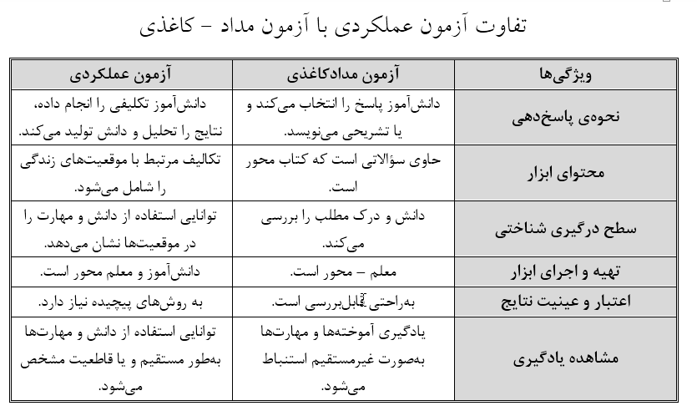
7- ا بزارهای جمع‌آوری اطلاعات

Slide 224
7- ا بزارهای جمع‌آوری اطلاعات
6- تکالیف درسی
تکالیف درسی می‌توانند در ارزشیابی از آموخته‌های دانش‌آموزان مفید باشند. با بررسی تکالیف درسی، اطلاعات ارزشمندی از یادگیری دانش‌آموزان به دست می‌آید. استفاده از تکالیف درسی به‌عنوان ابزار ارزشیابی نشانگر این است که چگونه می‌توان ارزشیابی و تدریس را با همدیگر درآمیخت و آن دو را به‌مثابه‌ی یک جریان واحد در نظر گرفت. تکالیف می‌توانند زمینه‌ی تفکر، ممارست و کشف را برای دانش‌آموزان افزایش دهند. ازاین‌رو آگاهی و مهارت معلم به انواع تکالیف آموزشی، ازجمله تخصص‌های ویژه‌ی اوست که غیرقابل اغماض است.

Slide 225
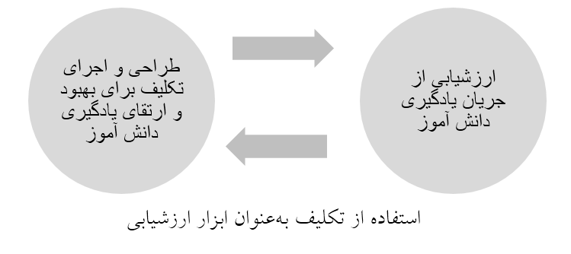
7- ا بزارهای جمع‌آوری اطلاعات
همان‌طور که در شکل مشاهده می‌شود، انجام تکلیف و ارزشیابی آن مانند یک چرخه به بهبود فرآیند یاددهی – یادگیری کمک می‌کند. طراحی تکلیف بر مبنای ارزشیابی‌های فرآیندی انجام می‌گیرد و ارزشیابی‌های که از بررسی تکلیف صورت می‌گیرند به بهبود یادگیری کمک می‌کنند و موجب تدریس اثربخش می‌شوند.

Slide 226
7- ا بزارهای جمع‌آوری اطلاعات
7- سنجش مشاهده ای
بخشی از اهداف برنامه‌ی درسی در حوزه‌های مهارتی و نگرشی قرار دارند و با آزمون‌های مدادکاغذی امکان سنجش آن‌ها مقدور نیست. لذا بهترین شیوه برای ارزشیابی این اهداف، سنجش مشاهده‌ای است.
در ارزشیابی کیفی – توصیفی تأکید بر ارزشیابی نامحسوس و در شرایط عادی و طبیعی است، «مشاهده» یکی از مفیدترین روش‌های جمع‌آوری اطلاعات از کلاس درس و فرآیند یادگیری و پیشرفت تحصیلی دانش‌آموزان است. برای این منظور معلم باید دانش‌آموزان را در حین انجام فعالیت‌های آموزشی در شرایط متفاوت مانند بازی، کار گروهی، نمایش و انجام آزمایش مشاهده کند.
این روش به دلیل آن‌که دانسته‌ها، مهارت‌ها و نگرش‌های دانش‌آموزان را به نحو مطلوب شناسایی و ارزشیابی می‌کند، اهمیت زیادی دارد.

Slide 227
7- ا بزارهای جمع‌آوری اطلاعات
سنجش مشاهده‌ای به سه صورت زیر انجام می‌گیرد:
1- فهرست وارسی (چک‌لیست)
2- مقیاس درجه‌بندی
3- واقعه‌نگاری، ثبت مشاهده یا رویدادنگاری

Slide 228
7- ا بزارهای جمع‌آوری اطلاعات
8- خود سنجی
خودسنجی یا خودارزیابی یا به بیان ساده دادن بازخورد دانش‌آموز به خود، مهارت مهمی است که با کمک آن پیشرفت یادگیری دانش‌آموز توسط خود او ارزشیابی می‌شود. در این حالت دانش‌آموز فرآیند یادگیری خود را تحت کنترل خودش می‌بیند و نوعی حس مسئولیت نسبت به یادگیری می‌کند و از فراگیری منفعل به فراگیری فعال تبدیل می‌شود.
فراگیر فعال، دانش‌آموزی است که در خصوص عملکردِ خود اندیشه‌ورزی کند و با تحلیل و تفسیر رفتار یا عملکردِ خود، قضاوت کند و راهکاری به‌منظور اجرای بهتر آن‌ها در آینده ارائه کند. ازاین‌رو سعی کنید همیشه فرصت خودسنجی را برای دانش‌آموزان فراهم کنید.

Slide 229
7- ا بزارهای جمع‌آوری اطلاعات
با بازخوردهایی که دانش‌آموز به خود خواهد داد، او را در فرآیند آموزش درگیر خواهد ساخت. ازآنجاکه در رویکرد جدید، موقعیت یادگیری و ارزشیابی یکی است، دانش‌آموز در فرآیند ارزشیابی خود و تصمیم‌گیری برای برداشتن گام بعدی درگیر خواهد شد. در این رویکرد، دانش‌آموز با آگاهی یافتن از خود و میزان یادگیری‌اش به مرحله‌ی مهمی تحت عنوان «فراشناخت » خواهد رسید. دانش‌آموز با بازخورد به خویش، توان قضاوت و اظهارنظر را در خود پرورش داده و سبب خواهد شد تا تصمیم آگاهانه اتخاذ نماید و اعتمادبه‌نفس پیدا کند. در کاربرد این ابزار باید دانش‌آموزان را راهنمایی کرد تا خطراتی چون خودشکنی (تحقیر خود) یا خودستایی (تعریف و تمجید افراطی از خود) آنان را تهدید نکند.

Slide 230
7- ا بزارهای جمع‌آوری اطلاعات
برای اجرای خودسنجی لازم است تا دانش‌آموزان از ملاک‌ها و معیارهای کار و فعالیت مورد ارزشیابی آگاهی داشته باشند. این ملاک‌ها را به دو صورت می‌توان تعریف کرد. در حالت اول ملاک‌ها از پیش تعریف شده است. این ملاک‌ها می‌توانند با استفاده از کتاب راهنمای معلم نوشته شوند یا توسط معلم تعریف شوند. حالت دوم ملاک‌ها را معلم و دانش‌آموزان به‌صورت مشترک تعریف می‌کنند. ملاک‌های خودسنجی را می‌توان به‌صورت فهرست وارسی یا به‌صورت جملات ناقص نوشت و از دانش‌آموزان خواست تا نسبت به بود یا نبود آن ملاک‌ها اظهارنظر کنند یا جملات ناقص را تکمیل کنند.

Slide 231
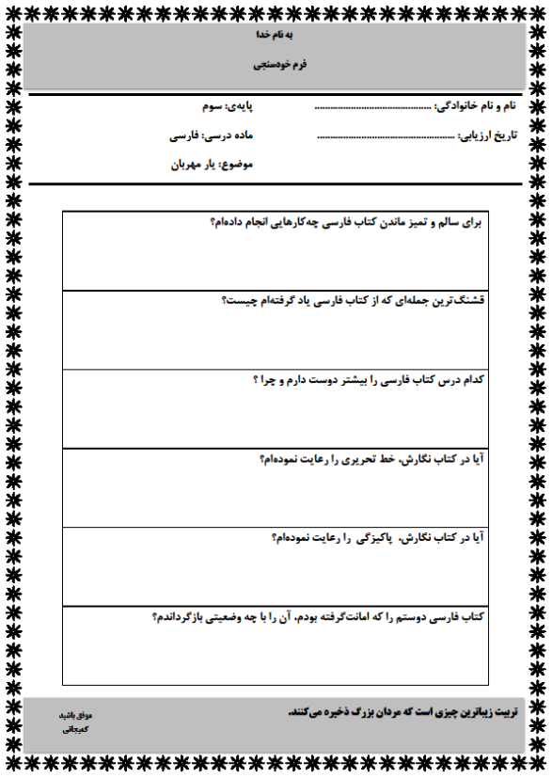

Slide 232
نام و نام خانوادگی:‌‌ |  | وضعیت عملکرد من در ماه:‌‌
نام درس | تلاش‌هایی که انجام داده‌ام. | پیشرفت‌هایی که داشته‌ام. | تلاش‌هایی که برای بهتر‌شدن باید انجام دهم.
قرآن
فارسی
ریاضی
علوم

Slide 233
7- ا بزارهای جمع‌آوری اطلاعات
9- همسال سنجی
بازخورد دانش‌آموز به دانش‌آموز دیگر که از آن به‌عنوان همسال سنجی نام برده می‌شود، عبارت از ارزشیابی دانش‌آموز از عملکرد و فعالیت‌های یادگیری همسالانش و ارائه‌ی بازخورد مناسب به آن‌هاست.
هدف همسال‌سنجی ایجاد احساس مسئولیت نسبت به یادگیری خود و همسالان و افزایش حس مراقبت از فرآیند یادگیری است. از همسال‌سنجی می‌توان برای تصحیح آزمون‌های مدادکاغذی دانش‌آموزان توسط همدیگر استفاده کرد اما باید سعی نمود نتایج این ارزشیابی‌ها در گزارش پیشرفت تحصیلی کم‌تر مورداستفاده قرار گیرد و بیشتر در جهت بهبود فرآیند یادگیری موردتوجه قرار گیرد.

Slide 234
7- ا بزارهای جمع‌آوری اطلاعات
10- والد سنجی
بی‌هیچ تردیدی والدین دانش‌آموزان پیوسته درباره‌ی عملکرد فرزندانشان داوری می‌کنند؛ اما باید توجه کرد که مشارکت والدین در ارزشیابی کودکان کاری به‌غایت حساس است. باوجوداینکه نقش مشارکت والدین در ارزشیابی عملکرد فرزندانشان مطلوب و ضروری است؛ ولی برای جلوگیری از داوری‌های نامناسب و جلب مشارکت اولیا، معلم باید در جلساتی درباره‌ی این موضوعات با والدین به گفت‌وگو بپردازد:
- اهمیت مشارکت والدین و نتایج آن
- انتظارات از والدین درباره‌ی سنجش و ارزشیابی عملکرد دانش‌آموزان
- نحوه‌ی اجرای ارزشیابی‌ها از طریق سنجش با هدف کمک به یادگیری نه مقایسه‌ی دانش‌آموز با همکلاسی‌هایش
- آگاهی‌دادن در خصوص انتظارات آموزشی و نشانه‌های تحقق آن‌ها
- نحوه‌ی دادن بازخورد به معلم و فرزندان

Slide 235
8- بازخورد
به اطلاعاتی که فاصله‌ی بین سطح واقعی دانش‌آموز و سطح مورد انتظار را مشخص کند و یا نشان‌دهنده‌ی فعالیتی باشد که لازم است یادگیرنده انجام دهد تا به استاندارد موردنظر دست پیدا کند، بازخورد گفته می‌شود.
دانش‌آموز از طریق بازخورد نسبت به موقعیت خود در جریان آموزش آگاهی پیداکرده و متوجه خواهد شد که چه‌کاری باید انجام دهد، چرا باید آن را انجام دهد و چگونه باید انجام دهد؛ بنابراین، بازخورد نه‌تنها به دانش‌آموز اطلاعات مفیدی در مورد سطح مهارت، دانش و نگرشی که کسب کرده می‌دهد، بلکه او را راهنمایی می‌کند که چگونه مهارت و دانش خود را ارتقا دهد. به عبارتی بازخورد، نظر معلم نسبت به وضعیت یادگیری دانش‌آموز است که به شکل شفاهی (کلامی) یا کتبی در فرآیند یاددهی – یادگیری استفاده می‌شود. در این فرآیند معلم، دانش‌آموز را از چگونگی یادگیری آگاه ساخته و او را در اصلاح رفتارش کمک می‌کند.

Slide 236
8- بازخورد
مؤلفه‌های بازخورد
بازخوردهای مناسب که در جهت بهبود فرآیند یاددهی – یادگیری ارائه می‌شوند. دارای دو بخش اصلی است.
الف) توصیف وضعیت موجودِ دانش‌آموز
در بخش توصیف، وضعیت دانش‌آموز ازلحاظ تلاش ، پیشرفت و نتیجه در جریان یادگیری بیان می‌شود. این بخش دارای دو قسمت است. قسمت اول بیان موفقیت‌های دانش‌آموز در جریان یادگیری است و قسمت دوم بیان ضعف‌ها و خطاهای احتمالی دانش‌آموز است که در فعالیت‌های یادگیری او رخ داده است. بیان موفقیت‌ها قبل از بیان ضعف‌ها به دانش‌آموز اعتمادبه‌نفس می‌دهد و انگیزه‌ی او را برای یادگیری افزون می‌سازد.

Slide 237
8- بازخورد
ب) ارائه‌ی رهنمود
ارزشیابی توصیفی با هدف «بهبود کیفیت فرآیند یاددهی یادگیری» انجام می‌شود، نه با هدف پیداکردن نقاط ضعف دانش‌آموزان، بر این اساس، نتیجه‌ی هر مرحله از ارزشیابی به معلم، دانش‌آموز و اولیای وی این توجه را می‌دهد که چه بخش و یا سطحی از اهداف آموزشی تحقق یافته است و احتمالاً نقایص یادگیری کدام‌اند و چه اقدامات اصلاحی یا تکمیلی برای رفع آن‌ها لازم است.
با توجه به هدف ارزشیابی توصیفی، معلم در بخش رهنمود می‌تواند تکلیف ترمیمی برای جبران ضعف دانش‌آموز در یادگیری یا تکلیف امتدادی در جهت بسط کار و گسترش فعالیت یادگیری دانش‌آموز تعیین کند.

Slide 238
8- بازخورد
انواع بازخوردها
بازخوردهای توصیفی بسیار گسترده و متنوع هستند که از جهات مختلفی قابل تقسیم‌بندی هستند. این تقسیم‌بندی‌ها بر اساس ابزار ارتباط، محتوا و زمان ارائه انجام گرفته است که برای شناخت بهتر و دقیق‌تر بازخوردها می‌باشند.
1- بازخورد از جهت ابزار ارتباط
2- بازخورد از جهت محتوا
3- بازخورد از جهت زمان ارائه

Slide 239
8- بازخورد
نوشتن بازخورد در برگه‌ی ارزشیابی:
1- جدول توصیف عملکرد
جدول توصیف عملکرد نوعی مقیاس اندازه‌گیری است که شامل دو عنصر زیر است:‌‌
الف) شاخص‌های ملاکی (ملاک‌ها و شواهد یادگیری):‌‌ شاخص‌ها معرف عملکرد مطلوب یا شواهد یادگیری در یک تکلیف هستند. به عبارتی شاخص‌ها نشانه‌هایی برای رسیدن به یک یا چند هدف آموزشی هستند. درصورتی‌که اهداف رفتاری درس به‌درستی مشخص‌شده باشند، از این اهداف رفتاری می‌توان در نوشتن ملاک‌ها و شواهد یادگیری استفاده نمود.

Slide 240
8- بازخورد
ب) سطوح عملکرد:‌‌ نشان‌دهنده‌ی میزان تحقق هر یک از شاخص‌های ملاکی در دانش‌آموز است. جدول توصیف عملکرد را می‌توان به شیوه‌ی «کلی‌نگر» یا «تحلیل‌نگر» نوشت. در سطوح عملکرد کلی‌نگر، معلم قصد دارد میزان یادگیری و تسلط بر هدف آموزشی را به‌صورت کلی شناسایی کند. در این روش تمام شاخص‌ها مشخص می‌شوند و همه‌ی آن‌ها به‌صورت هم‌زمان در نظر گرفته می‌شوند سپس به کامل‌ترین طبقه‌ی شاخص‌ها رتبه‌ی (4) داده می‌شود و به ترتیب رتبه‌ها کمتر می‌شوند. هر رتبه یک نام دارد، مثلاً نام رتبه‌ی (4) که کامل‌ترین طبقه است «یادگیری در حد تسلط» می‌باشد و نام رتبه‌ی (1) که کمترین شاخص را شامل می‌باشد، «نیاز به اصلاح دارد» است. در روش تحلیل‌نگر، شاخص‌های ملاکی به‌صورت جزءبه‌جزء در نظر گرفته می‌شوند و برای هر یک از شاخص‌های ملاکی، سطح عملکرد تعیین می‌گردد.

Slide 241
8- بازخورد
2- باخورد توصیفی
بازخورد توصیفی، بازخوردی است که به دانش‌آموز اطلاعاتی می‌دهد که برای او قابل‌درک باشد و بتواند از آن‌ها برای بهبود روند یادگیری استفاده نماید. نگاه بازخورد توصیفی، قضاوتی نیست؛ حتی زمانی که با نقد همراه است، هدف آن اصلاح و سازندگی است. ازاین‌رو به دانش‌آموز بازخوردهای توصیفی «مثبت»، «غیر قضاوتی» و «مداوم» بدهید.

Slide 242
8- بازخورد
مثبت‌بودن بازخورد به این معنی است که نقاط قوت دانش‌آموز را می‌بینید و او را از موضوعاتی که خوب یاد گرفته و موضوعاتی که در حال پیشرفت است، آگاه می‌کنید و او را با ضعف‌هایش آشنا می‌سازید و مشخص می‌کنید در چه مواردی به تلاش نیاز دارد. غیر قضاوتی‌بودن بازخورد به این معنی است که دانش‌آموز احساس کند دلایل شما را می‌بیند و می‌فهمد که هدف یادگیری چیست و تا چه اندازه به آن نزدیک است. دانش‌آموز با دریافت بازخورد باید بتواند راهنمایی شما را برای رسیدن به انتظارات آموزشی درک کند نه اینکه با همکلاسی‌های خود مقایسه شود. مداوم‌بودن بازخورد موجب تولید «بازخورد فرآیندی» می‌شود و معلم آن را به‌منظور بهبود روش‌ها و نحوه‌ی یادگیری و آگاه‌شدن دانش‌آموز از قوت‌ها و ضعف‌های یادگیری مطالب و مباحث دروس مختلف، به‌صورت پیوسته و هدفمند به دانش‌آموز ارائه می‌دهد.

Slide 243
8- بازخورد
3- باخورد دانش‌آموز از عملکرد خود
یکی از منابع بازخورد، بازخورد دانش‌آموز به خودش است چراکه توانا ساختن دانش‌آموز برای تصمیم‌گیری‌های مسئولانه در زندگی روزمره، یکی از اهداف عمده‌ی آموزش است و مشارکت‌دادن دانش‌آموز در ارزشیابی، موجب افزایش احساس مسئولیت وی در امر یادگیری می‌شود.
دانش‌آموز باید بتواند با توجه به ملاک‌ها و شواهد یادگیری، عملکرد خود را از آزمون ارزیابی کرده و نتیجه را در جدول خودسنجی وارد نماید. زمانی که دانش‌آموز با توجه به قضاوت معلم که در جدول توصیف عملکرد و در قسمت بازخورد توصیفی نوشته شده است، جدول خودسنجی را تکمیل می‌کند، با نقاط قوت و ضعف خود آشنا می‌شود و در جریان وضعیت یادگیری خود قرار می‌گیرد.
جدول خودسنجی را در پایان برگه‌ی ارزشیابی قرار دهید.

Slide 244
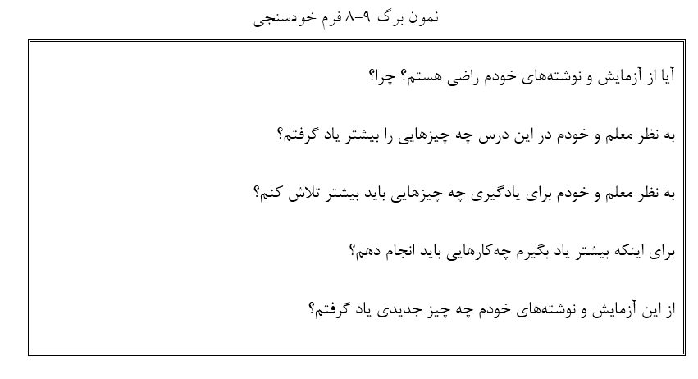
8- بازخورد

Slide 245
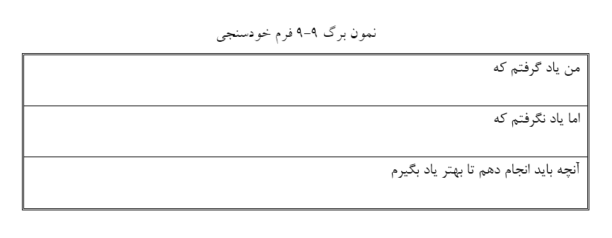
8- بازخورد

Slide 246
9- نگه‌داری و سازمان‌دهی اطلاعات
تنوع اطلاعات به‌دست‌آمده برای ارزشیابی تحصیلی کافی نیست و به اِعمال سیاستی برای نظم‌دهی و سازمان‌دهی آن‌ها نیاز دارد. در غیر این صورت اطلاعات جمع‌آوری‌شده را به‌سختی می‌توان تجزیه‌وتحلیل کرد. بی‌توجهی به این موضوع باعث می‌شود معلم در میان توده‌ی انبوهی از اطلاعات جمع‌آوری‌شده سردرگم شود. گفتنی است بخش زیادی از این اطلاعات مصرف آنی دارد و به‌صورت فرآیندی مورداستفاده‌ی معلم قرار می‌گیرد و بر اساس آن تصمیم‌های مناسب و به‌موقع گرفته می‌شود و دیگر نیازی به نگهداری آن‌ها نیست.

Slide 247
9- نگه‌داری و سازمان‌دهی اطلاعات
پوشه کار
پوشه‌ی کار مجموعه‌ای از نمونه کارهای دانش‌آموز است که تلاش، پیشرفت کار و پیشرفت تحصیلی او را نشان می‌دهد. مجموعه‌ای که پوشه‌ی کار نامیده می‌شود، تلاش‌های شخصی دانش‌آموز را نشان می‌دهد، اما همه‌ی نتایج کارکردهای او را در بر نمی‌گیرد؛ بلکه دانش‌آموز با هدایت معلم و بر اساس معیارهای معینی، کارهای خاصی را برای جمع‌آوری و ضبط در پرونده‌ی پوشه‌ی کار خود انتخاب می‌کند (آقازاده، 1386: 214).
در پوشه‌ی کار، فعالیت‌های یادگیری دانش‌آموز در مواد درسی در یک دوره‌ی زمانی خاص به‌صورت هدفمند جمع‌آوری می‌شود. این مجموعه معلم را قادر می‌سازد تا به نحو عینی، رشد فرآیند یادگیری و میزان موفقیت تحصیلی دانش‌آموز را در دوره‌ی مذکور بررسی و ارزشیابی کند.

Slide 248
9- نگه‌داری و سازمان‌دهی اطلاعات
اجزاء و عناصر پوشه‌ی کار عبارت‌اند از: پوشه، جلد و مشخصات روی جلد، فهرست محتوا، نمون برگ خودارزیابی دانش‌آموز و نمون برگ ارزیابی والدین. محتوای موجود در پوشه‌ی کار براساس فهرست محتوایی، ردیف‌بندی می‌شوند. این فهرست به‌صورت مقیاس درجه‌بندی تهیه‌شده است. فهرست محتوایی به معلم کمک می‌کند تا مشخص کند که دانش‌آموز در چه سطحی توانسته از عهده‌ی انجام تکالیف یا پروژه‌ی محوله برآید یا میزان آگاهی او درباره‌ی یک مفهوم تا چه اندازه است. به عبارتی فهرست محتوایی زبان گویای شواهد جمع‌آوری‌شده در پوشه‌ی کار است.

Slide 249
9- نگه‌داری و سازمان‌دهی اطلاعات
تنوع اطلاعات به‌دست‌آمده برای ارزشیابی تحصیلی کافی نیست و به اِعمال سیاستی برای نظم‌دهی و سازمان‌دهی آن‌ها نیاز دارد. در غیر این صورت اطلاعات جمع‌آوری‌شده را به‌سختی می‌توان تجزیه‌وتحلیل کرد. بی‌توجهی به این موضوع باعث می‌شود معلم در میان توده‌ی انبوهی از اطلاعات جمع‌آوری‌شده سردرگم شود. گفتنی است بخش زیادی از این اطلاعات مصرف آنی دارد و به‌صورت فرآیندی مورداستفاده‌ی معلم قرار می‌گیرد و بر اساس آن تصمیم‌های مناسب و به‌موقع گرفته می‌شود و دیگر نیازی به نگهداری آن‌ها نیست.

Slide 250
فصل دوازده
تکالیف درسی

Slide 251
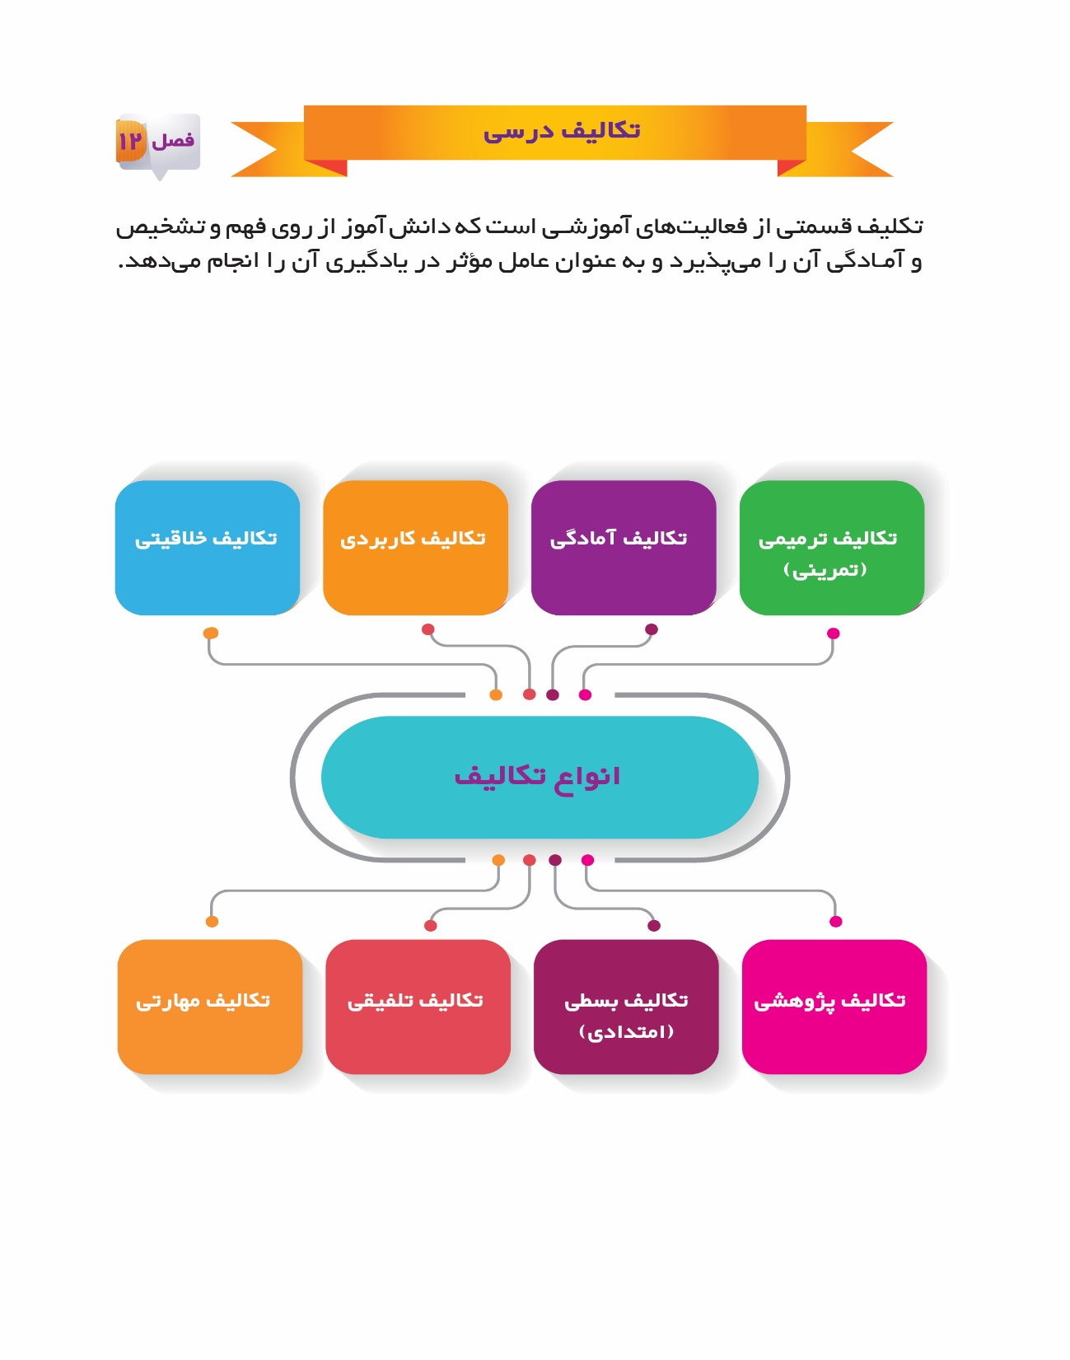

Slide 252
فصل دوازده:
تکالیف درسی
4- عوامل مؤثر بر اثرات تکلیف درسی‌‌
1- مفهوم تکلیف
5- ویژگی‌های تکلیف سودمند‌‌
2- نکات ضروری در تعیین تکلیف
6- اثرات ارائه‌ی تکالیف برای دانش‌آموزان‌‌
‏‏ 3- انواع تکالیف

Slide 253
مقدمه
معلم می‌تواند براي تقويت مطالب آموخته‌شده در کلاس و ارتباط آن با زندگي واقعي دانش‌آموزان فعاليت‌هايي را در خارج از کلاس پیش‌بینی کند. اين فعالیت‌ها، بخشي از مطالعات مربوط به درس محسوب می‌شوند. معلم بايد اين نوع فعالیت‌ها را دقيقاً پیش‌بینی کند و در اختيار دانش‌آموزان قرار دهد. معرفي منابع مطالعه يا فعاليت مانند کتاب، مقالات جديد، فيلم و ... به دانش‌آموزان فرصت می‌دهد تا اطلاعات خود را با مطالعه و استفاده از اين امکانات افزايش دهند.
مفهوم تکلیف
نکات ضروری در تعیین تکلیف
انواع تکالیف
عوامل مؤثر بر اثرات تکلیف درسی‌‌
ویژگی‌های تکلیف سودمند‌‌
اثرات ارائه‌ی تکالیف

Slide 254
مقدمه
مفهوم تکلیف
تکلیف از نظر لغوی به معنای تکلیف‌کردن، فرمان کار دادن و حکم به اجرای امری‌کردن و زحمت‌دادن است. در قاموس آموزش‌وپرورش مترقی، تکلیف یعنی قسمتی از فعالیت¬های آموزشی که دانش¬آموز از روی فهم و تشخیص و آمادگی آن را می‌پذیرد و به‌منظور عامل مؤثر در یادگیری آن را انجام می‌دهد. به‌عبارتی‌دیگر، کلیه‌ی فعالیت‌هایی که معلمان در جهت تکمیل یا کاربردی‌کردن آموزش¬های کلاسی یک دانش‌آموز مقرر می‌کنند، عنوان تکلیف را به خود می‌گیرد.
نکات ضروری در تعیین تکلیف
انواع تکالیف
عوامل مؤثر بر اثرات تکلیف درسی‌‌
ویژگی‌های تکلیف سودمند‌‌
اثرات ارائه‌ی تکالیف

Slide 255
مقدمه
به کمک تکلیف است که معلم، دانش‌آموز را در راه تلاش و کوشش مثبت و مفید برای یادگیری سوق می‌دهد، ولی باید احساس نیاز، تشخیص فایده و شوق و علاقه‌ی خود دانش‌آموز انگیزه‌ی اصلی در انجام‌دادن تکلیف باشد.
هدف اصلی و نهایی تکلیف، دستیابی دانش¬آموزان به مهارت¬های کلاسی، نوشتاری، حسی - حرکتی، فکری و... می¬باشد. رسیدن به کلیه¬ی هدف¬های آموزشی آن‌هم در بالاترین سطح در هر یک از موضوعات درسی امری دشوار و در خیلی از موارد غیرممکن است؛ زیرا استمرار در تمرین در زمان بیشتر را می¬طلبد. ازاین‌رو انجام فعالیت¬هایی در خانه برای دستیابی به سطوح بالا مانند سطح ارزشیابی در حیطه¬ی شناختی، سطح تبلور ارزش¬ها در حیطه¬ی عاطفی و سطح عادت و عادی‌شدن در حیطه‌ی روانی – حرکتی ضرورت دارد.
مفهوم تکلیف
نکات ضروری در تعیین تکلیف
انواع تکالیف
عوامل مؤثر بر اثرات تکلیف درسی‌‌
ویژگی‌های تکلیف سودمند‌‌
اثرات ارائه‌ی تکالیف

Slide 256
مقدمه
با توجه به اینکه تکاليف در روند يادگيري دانش‌آموزان اهميت بسزایی دارند، بايد توجه بیشتری به این مرحله کرد، ازاین‌رو رعایت نکات زیر جهت تعیین تکالیف برای دانش‌آموزان پیشنهاد می‌شود:
-بین تکلیف و پیشرفت تحصیلی باید رابطه وجود داشته باشد. به این معنی که تکلیف باید متناسب با آهنگ یادگیری دانش‌آموز باشد. ازاین‌رو نمونه‌های متنوع تکالیف موردنیاز است تا براساس سطح یادگیری و نیاز هر دانش‌آموز و در امتداد آموخته‌ها، مهارت‌ها و یادگیری‌های قبلی دانش‌آموز در اختیار او قرار داده شود.
-تکلیف باید به‌منظور هدف خاصی داده شود و وسیله‌ای برای یادگیری و فهم آسان درس باشد.
-در تعیین تکلیف باید به اختلافات فردی دانش‌آموزان از نظر توانایی و علاقه‌مندی‌های گوناگون و آمادگی آنان توجه داشت و تمرین را به‌صورت فردی انتخاب نمود. اگر هم یک نوع تکلیف برای همه تعیین می‌شود، باید توانایی، استعداد و مهارت افراد را هنگام بررسی کیفیت کار در نظر داشت.
مفهوم تکلیف
نکات ضروری در تعیین تکلیف
انواع تکالیف
عوامل مؤثر بر اثرات تکلیف درسی‌‌
ویژگی‌های تکلیف سودمند‌‌
اثرات ارائه‌ی تکالیف

Slide 257
مقدمه
-تکلیف اصولاً یک مسئله‌ی تازه را به تجربه و معلومات دانش‌آموز مربوط می‌سازد؛ ازاین‌رو معلم باید مطمئن شود که دانش‌آموز در تجربه‌های قبلی مشکلی ندارد.
-تکلیف نباید در طول دوره‌ی آموزش یکنواخت باشد بلکه بهتر است متنوع باشد تا دانش‌آموزان نسبت به تکالیف آینده کنجکاو شوند. همین‌طور انجام تکلیف باید جذاب و شادی‌آور باشد. در انجام تمرین می‌توان از ابزار متعددی مانند ضبط صدا یا گرفتن عکس استفاده نمود و همچنین می‌توان تمرین را به‌صورت تلفیقی از درس‌ها داد.
-تمرین باید به اندازه باشد. بعضی معلمان با دادن تکالیف طاقت‌فرسا، وقت مطالعه‌ی دروس دیگر و انجام کارهای شخصی مانند‌‌ بازی با دوستان، استراحت و تماشای تلویزیون را از دانش‌آموز می‌گیرند.
-تمرین باید حس موفقیت به کودک بدهد تا او حس خود ارزشمندی و اعتمادبه‌نفس پیدا کند.
-بازخورد مداوم معلم در تمرین و مشق دانش‌آموز مشهود باشد. دانش‌آموز باید از نتیجه‌ی کار خود مطلع شود.
مفهوم تکلیف
نکات ضروری در تعیین تکلیف
انواع تکالیف
عوامل مؤثر بر اثرات تکلیف درسی‌‌
ویژگی‌های تکلیف سودمند‌‌
اثرات ارائه‌ی تکالیف

Slide 258
مقدمه
-معلم باید دانش‌آموزان را برای انجام تکلیف راهنمایی کند و هدف از انجام تکلیف و حدود انجام تکلیف را مشخص کند؛ ازاین‌رو نباید در دقایق آخر کلاس تکلیف را تعیین کند زیرا دانش‌آموزان راهنمایی‌ها و توضیحات او را به‌صورت مبهم و نامفهوم درک می‌کنند.
-معلم باید خود را موظف بداند تا تکالیف دانش‌آموزان را مطالعه کرده و در مورد کیفیت تکلیف اظهارنظر کند و اشکالات دانش‌آموز را به او تذکر دهد. معلمی که برای رسیدگی به تکالیف وقت ندارد، علاقه‌ی انجام تکلیف را از دانش‌آموزان سلب می‌کند.
-اگر معلم انتظار داشته باشد که وظايف و فعاليت‌هاي تکميلي خارج از کلاس، طبق اصول و قواعد خاصي انجام شود، بايد اصولي را که در ذهن دارد به‌طور واضح و دقيق به دانش‌آموزان اعلام کند. اگر اين اصول، به‌صورت شفاهي از طرف معلم اعلام شود، ممکن است دانش‌آموزان به آن توجه نکنند.
مفهوم تکلیف
نکات ضروری در تعیین تکلیف
انواع تکالیف
عوامل مؤثر بر اثرات تکلیف درسی‌‌
ویژگی‌های تکلیف سودمند‌‌
اثرات ارائه‌ی تکالیف

Slide 259
1- طبقه‌بندی تکالیف درسی از نظر محتوا
الف) تکالیف ترمیمی (تمرینی)
ب) تکالیف آمادگی
ج) تکالیف کاربردی
د) تکالیف خلاقیتی
ه) تکالیف پژوهشی
و) تکالیف بسطی یا امتدادی
ز) تکالیف تلفیقی
مقدمه
مفهوم تکلیف
نکات ضروری در تعیین تکلیف
انواع تکالیف
عوامل مؤثر بر اثرات تکلیف درسی‌‌
ویژگی‌های تکلیف سودمند‌‌
اثرات ارائه‌ی تکالیف

Slide 260
2- طبقه‌بندی تکالیف درسی از نظر ارزشیابی نتایج
الف) تکالیف محصول محور
ب) تکالیف فرآیند محور
3- طبقه‌بندی تکالیف درسی از نظر نوع ارائه‌
الف) شفاهی: مانند حفظ شعر، سوره های قرآن، سخنرانی
ب) کتبی: مانند انجام تمرین ها، حل مسائل ریاضی
ج) عملی: مانند تهیه ی نشریه
مقدمه
مفهوم تکلیف
نکات ضروری در تعیین تکلیف
انواع تکالیف
عوامل مؤثر بر اثرات تکلیف درسی‌‌
ویژگی‌های تکلیف سودمند‌‌
اثرات ارائه‌ی تکالیف

Slide 261
4- طبقه‌بندی تکالیف درسی از نظر مدت‌زمان اجرا
الف) کوتاه مدت: مانند تکلیف شب
ب) بلندمدت: مانند انجام یک پروژه توسط دانش آموز
5- طبقه‌بندی تکالیف درسی از نظر تعداد مخاطبین
الف) تکالیف فردی
ب) تکالیف گروهی
ج) تکالیف عمومی (یکنواخت)
د) تکالیف انتخابی
مقدمه
مفهوم تکلیف
نکات ضروری در تعیین تکلیف
انواع تکالیف
عوامل مؤثر بر اثرات تکلیف درسی‌‌
ویژگی‌های تکلیف سودمند‌‌
اثرات ارائه‌ی تکالیف

Slide 262
مقدمه
6- طبقه‌بندی تکالیف درسی از نظر تقویت مهارت
الف) مهارت ‌خواندن
ب) مهارت نوشتن
مفهوم تکلیف
نکات ضروری در تعیین تکلیف
انواع تکالیف
عوامل مؤثر بر اثرات تکلیف درسی‌‌
ویژگی‌های تکلیف سودمند‌‌
اثرات ارائه‌ی تکالیف

Slide 263
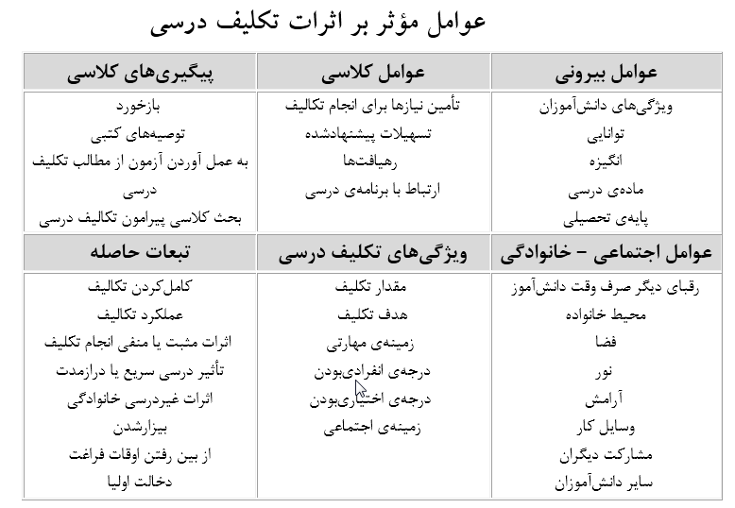
مقدمه
مفهوم تکلیف
نکات ضروری در تعیین تکلیف
انواع تکالیف
عوامل مؤثر بر اثرات تکلیف درسی‌‌
ویژگی‌های تکلیف سودمند‌‌
اثرات ارائه‌ی تکالیف

Slide 264
مقدمه
یک تکلیف مفید و سودمند دارای ویژگی­هایی هست که عبارت‌اند از:
- تثبیت آموخته­ها - پرورش ابتکار و خلاقیت
کاربردی نمودن مطالب درسی - استفاده از نتایج آن در ارزشیابی
در تعیین تکلیف برای دانش‌آموزان معلم باید تلاش کند، تکلیف ارائه‌شده علاوه بر موارد فوق از ویژگی‌های زیر نیز برخوردار باشد:
- ابزارهای لازم جهت انجام آن موجود باشد. - قابل انعطاف باشد.
- قابل اجرا در زمان موردنظر باشد. - انگیزه را تقویت کند.
- منظم بودن را تقویت کند. - متناسب با دانش‌آموزان پایه‌ی موردنظر باشد.
- تکلیف را خود دانش‌آموزان انجام دهند
مفهوم تکلیف
نکات ضروری در تعیین تکلیف
انواع تکالیف
عوامل مؤثر بر اثرات تکلیف درسی‌‌
ویژگی‌های تکلیف سودمند‌‌
اثرات ارائه‌ی تکالیف

Slide 265
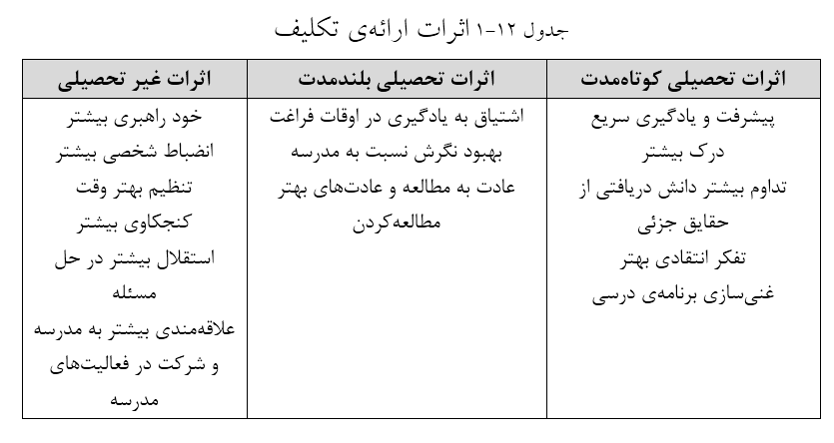
مقدمه
مفهوم تکلیف
نکات ضروری در تعیین تکلیف
انواع تکالیف
عوامل مؤثر بر اثرات تکلیف درسی‌‌
ویژگی‌های تکلیف سودمند‌‌
اثرات ارائه‌ی تکالیف

Slide 266


با سپاس فراوان از توجه شما

